Slide 1
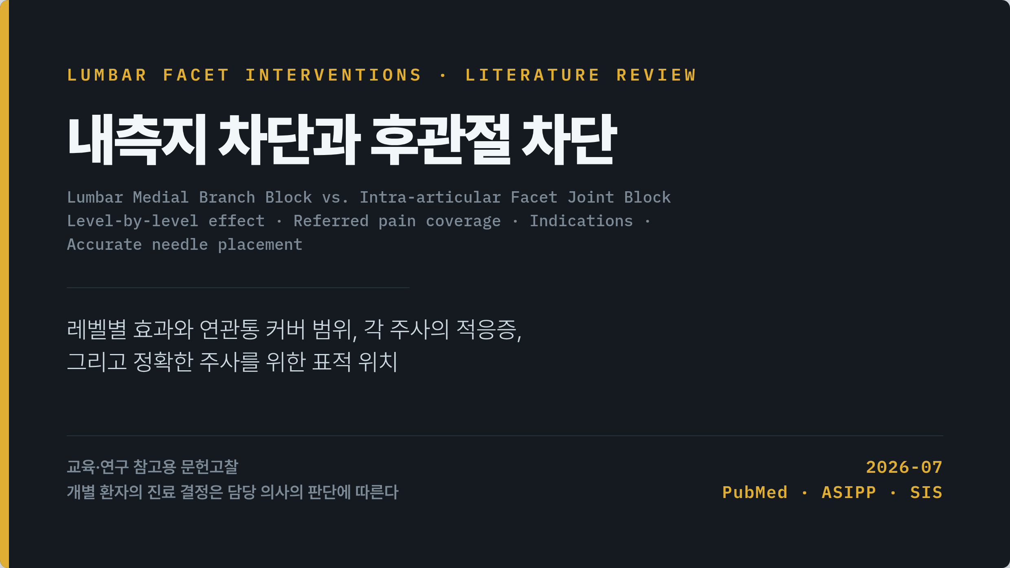
Notes:
[01] 내측지 차단과 후관절 차단
레벨별 효과와 연관통 커버 범위, 각 주사의 적응증, 그리고 정확한 주사를 위한 표적 위치

Slide 2
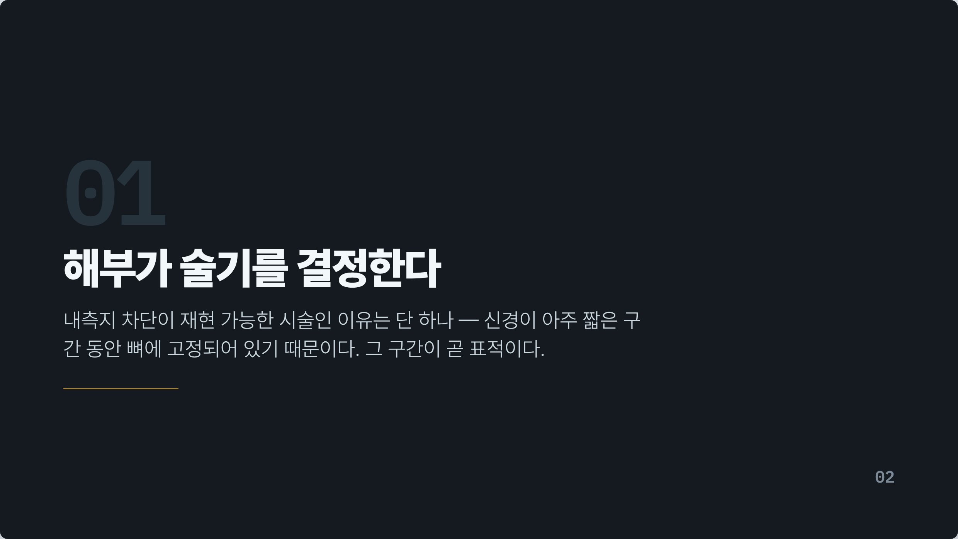
Notes:
[02] 해부가 술기를 결정한다
내측지 차단이 재현 가능한 시술인 이유는 단 하나 — 신경이 아주 짧은 구간 동안 뼈에 고정되어 있기 때문이다. 그 구간이 곧 표적이다.

Slide 3
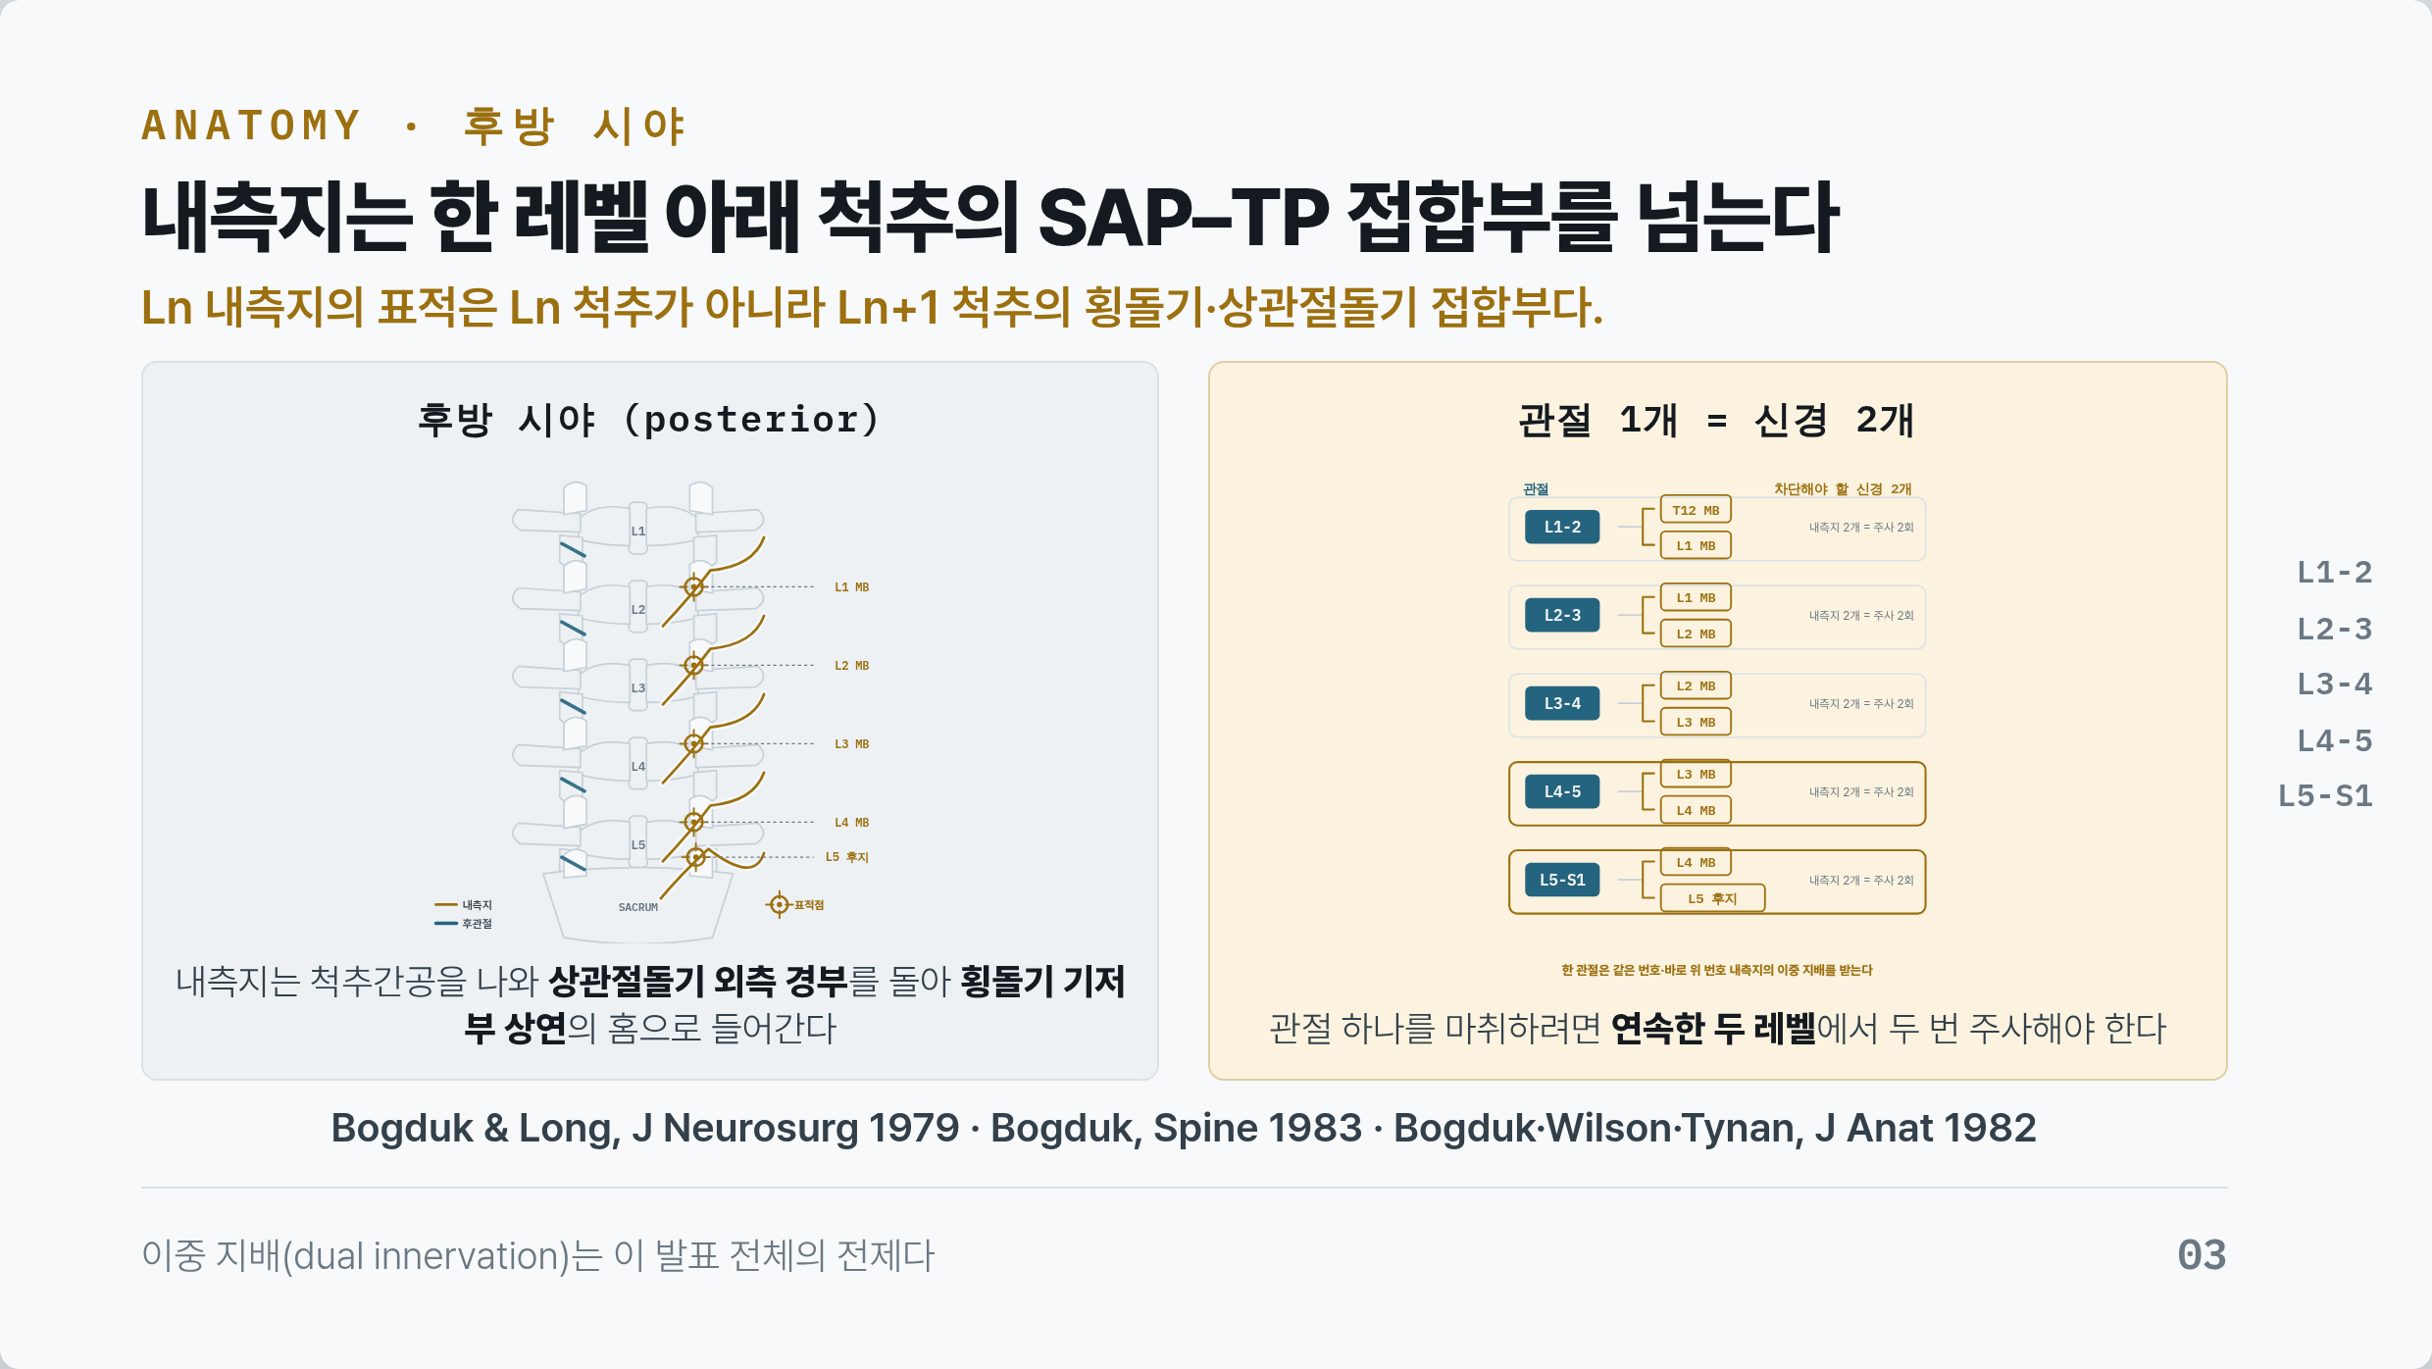
Notes:
[03] 내측지는 한 레벨 아래 척추의 SAP–TP 접합부를 넘는다
Ln 내측지의 표적은 Ln 척추가 아니라 Ln+1 척추의 횡돌기·상관절돌기 접합부다.
[후방 시야 (posterior)] 내측지는 척추간공을 나와 상관절돌기 외측 경부를 돌아 횡돌기 기저부 상연의 홈으로 들어간다
[관절 1개 = 신경 2개] 관절 하나를 마취하려면 연속한 두 레벨에서 두 번 주사해야 한다
Bogduk & Long, J Neurosurg 1979 · Bogduk, Spine 1983 · Bogduk·Wilson·Tynan, J Anat 1982
출처: 이중 지배(dual innervation)는 이 발표 전체의 전제다

Slide 4
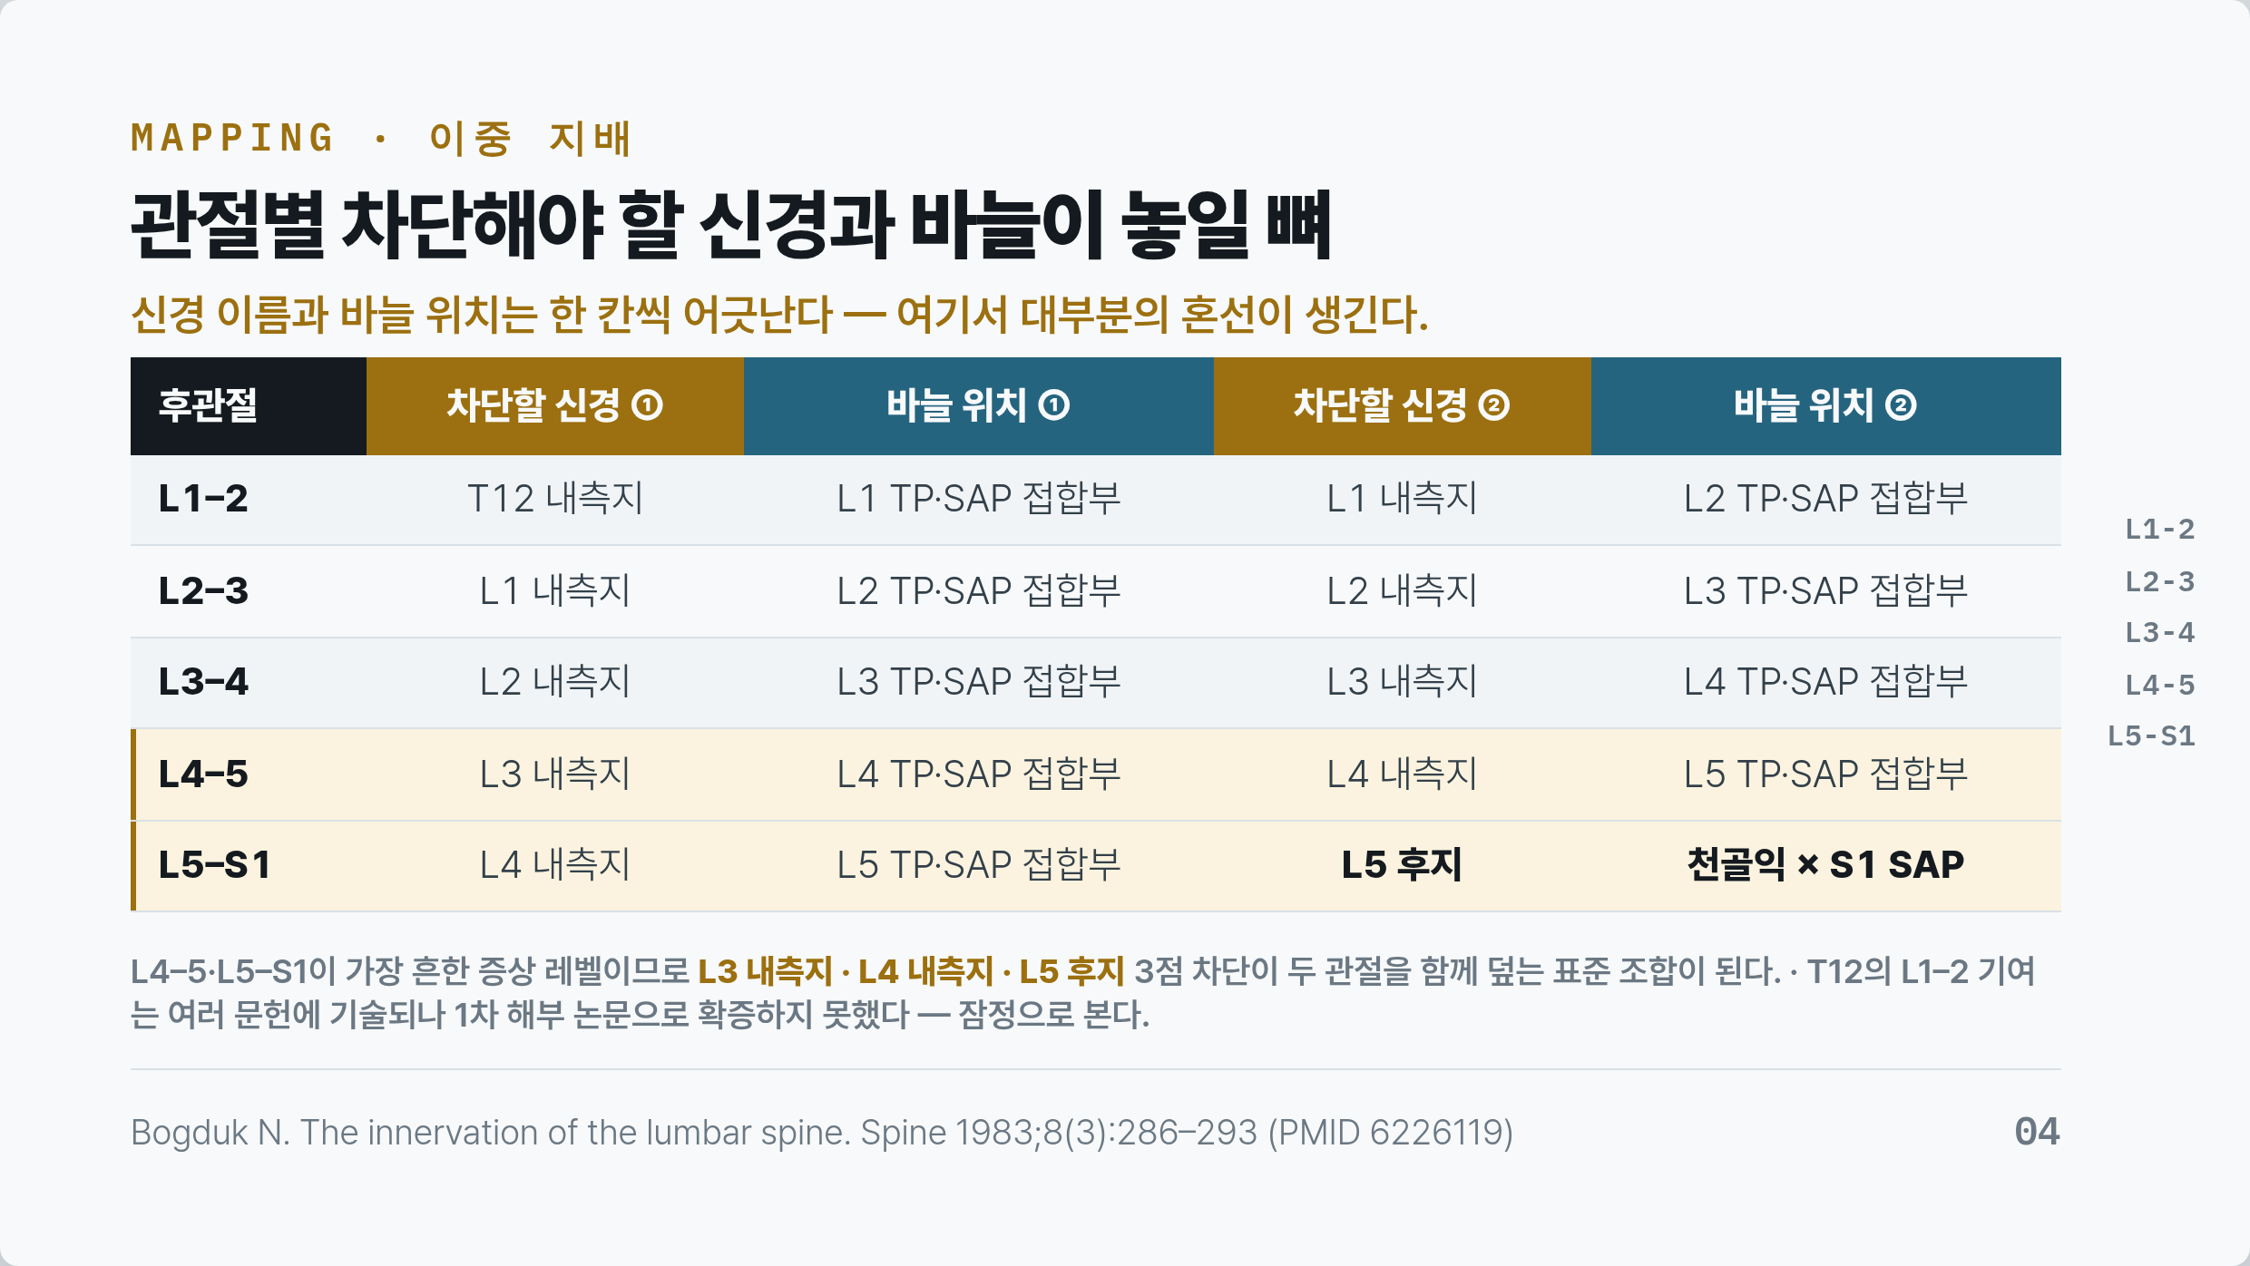
Notes:
[04] 관절별 차단해야 할 신경과 바늘이 놓일 뼈
신경 이름과 바늘 위치는 한 칸씩 어긋난다 — 여기서 대부분의 혼선이 생긴다.
후관절 | 차단할 신경 ① | 바늘 위치 ① | 차단할 신경 ② | 바늘 위치 ②
L1–2 | T12 내측지 | L1 TP·SAP 접합부 | L1 내측지 | L2 TP·SAP 접합부
L2–3 | L1 내측지 | L2 TP·SAP 접합부 | L2 내측지 | L3 TP·SAP 접합부
L3–4 | L2 내측지 | L3 TP·SAP 접합부 | L3 내측지 | L4 TP·SAP 접합부
L4–5 | L3 내측지 | L4 TP·SAP 접합부 | L4 내측지 | L5 TP·SAP 접합부
L5–S1 | L4 내측지 | L5 TP·SAP 접합부 | L5 후지 | 천골익 × S1 SAP
L4–5·L5–S1이 가장 흔한 증상 레벨이므로 L3 내측지 · L4 내측지 · L5 후지 3점 차단이 두 관절을 함께 덮는 표준 조합이 된다. · T12의 L1–2 기여는 여러 문헌에 기술되나 1차 해부 논문으로 확증하지 못했다 — 잠정으로 본다.
출처: Bogduk N. The innervation of the lumbar spine. Spine 1983;8(3):286–293 (PMID 6226119)

Slide 5
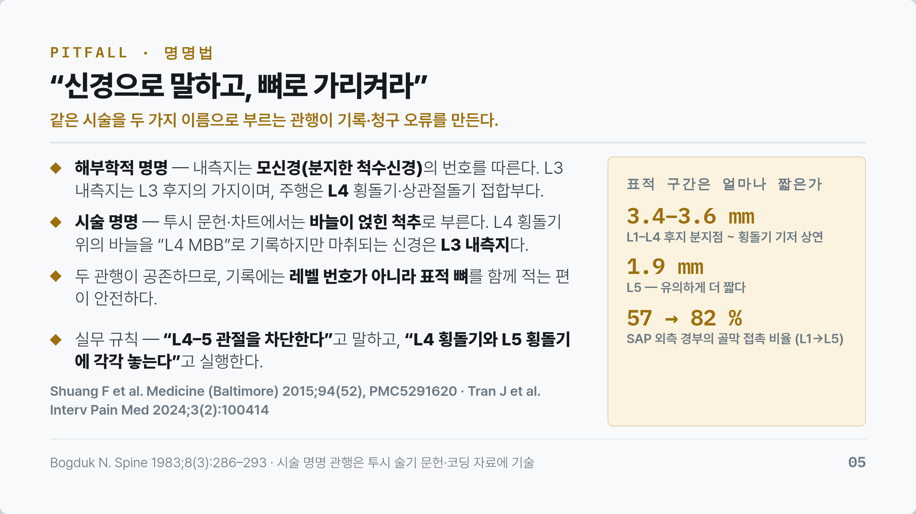
Notes:
[05] “신경으로 말하고, 뼈로 가리켜라”
같은 시술을 두 가지 이름으로 부르는 관행이 기록·청구 오류를 만든다.
· 해부학적 명명 — 내측지는 모신경(분지한 척수신경)의 번호를 따른다. L3 내측지는 L3 후지의 가지이며, 주행은 L4 횡돌기·상관절돌기 접합부다.
· 시술 명명 — 투시 문헌·차트에서는 바늘이 얹힌 척추로 부른다. L4 횡돌기 위의 바늘을 “L4 MBB”로 기록하지만 마취되는 신경은 L3 내측지다.
· 두 관행이 공존하므로, 기록에는 레벨 번호가 아니라 표적 뼈를 함께 적는 편이 안전하다.
·
· 실무 규칙 — “L4–5 관절을 차단한다”고 말하고, “L4 횡돌기와 L5 횡돌기에 각각 놓는다”고 실행한다.
[표적 구간은 얼마나 짧은가]
· 3.4–3.6 mm — L1–L4 후지 분지점 ~ 횡돌기 기저 상연
· 1.9 mm — L5 — 유의하게 더 짧다
· 57 → 82 % — SAP 외측 경부의 골막 접촉 비율 (L1→L5)
Shuang F et al. Medicine (Baltimore) 2015;94(52), PMC5291620 · Tran J et al. Interv Pain Med 2024;3(2):100414
출처: Bogduk N. Spine 1983;8(3):286–293 · 시술 명명 관행은 투시 술기 문헌·코딩 자료에 기술

Slide 6
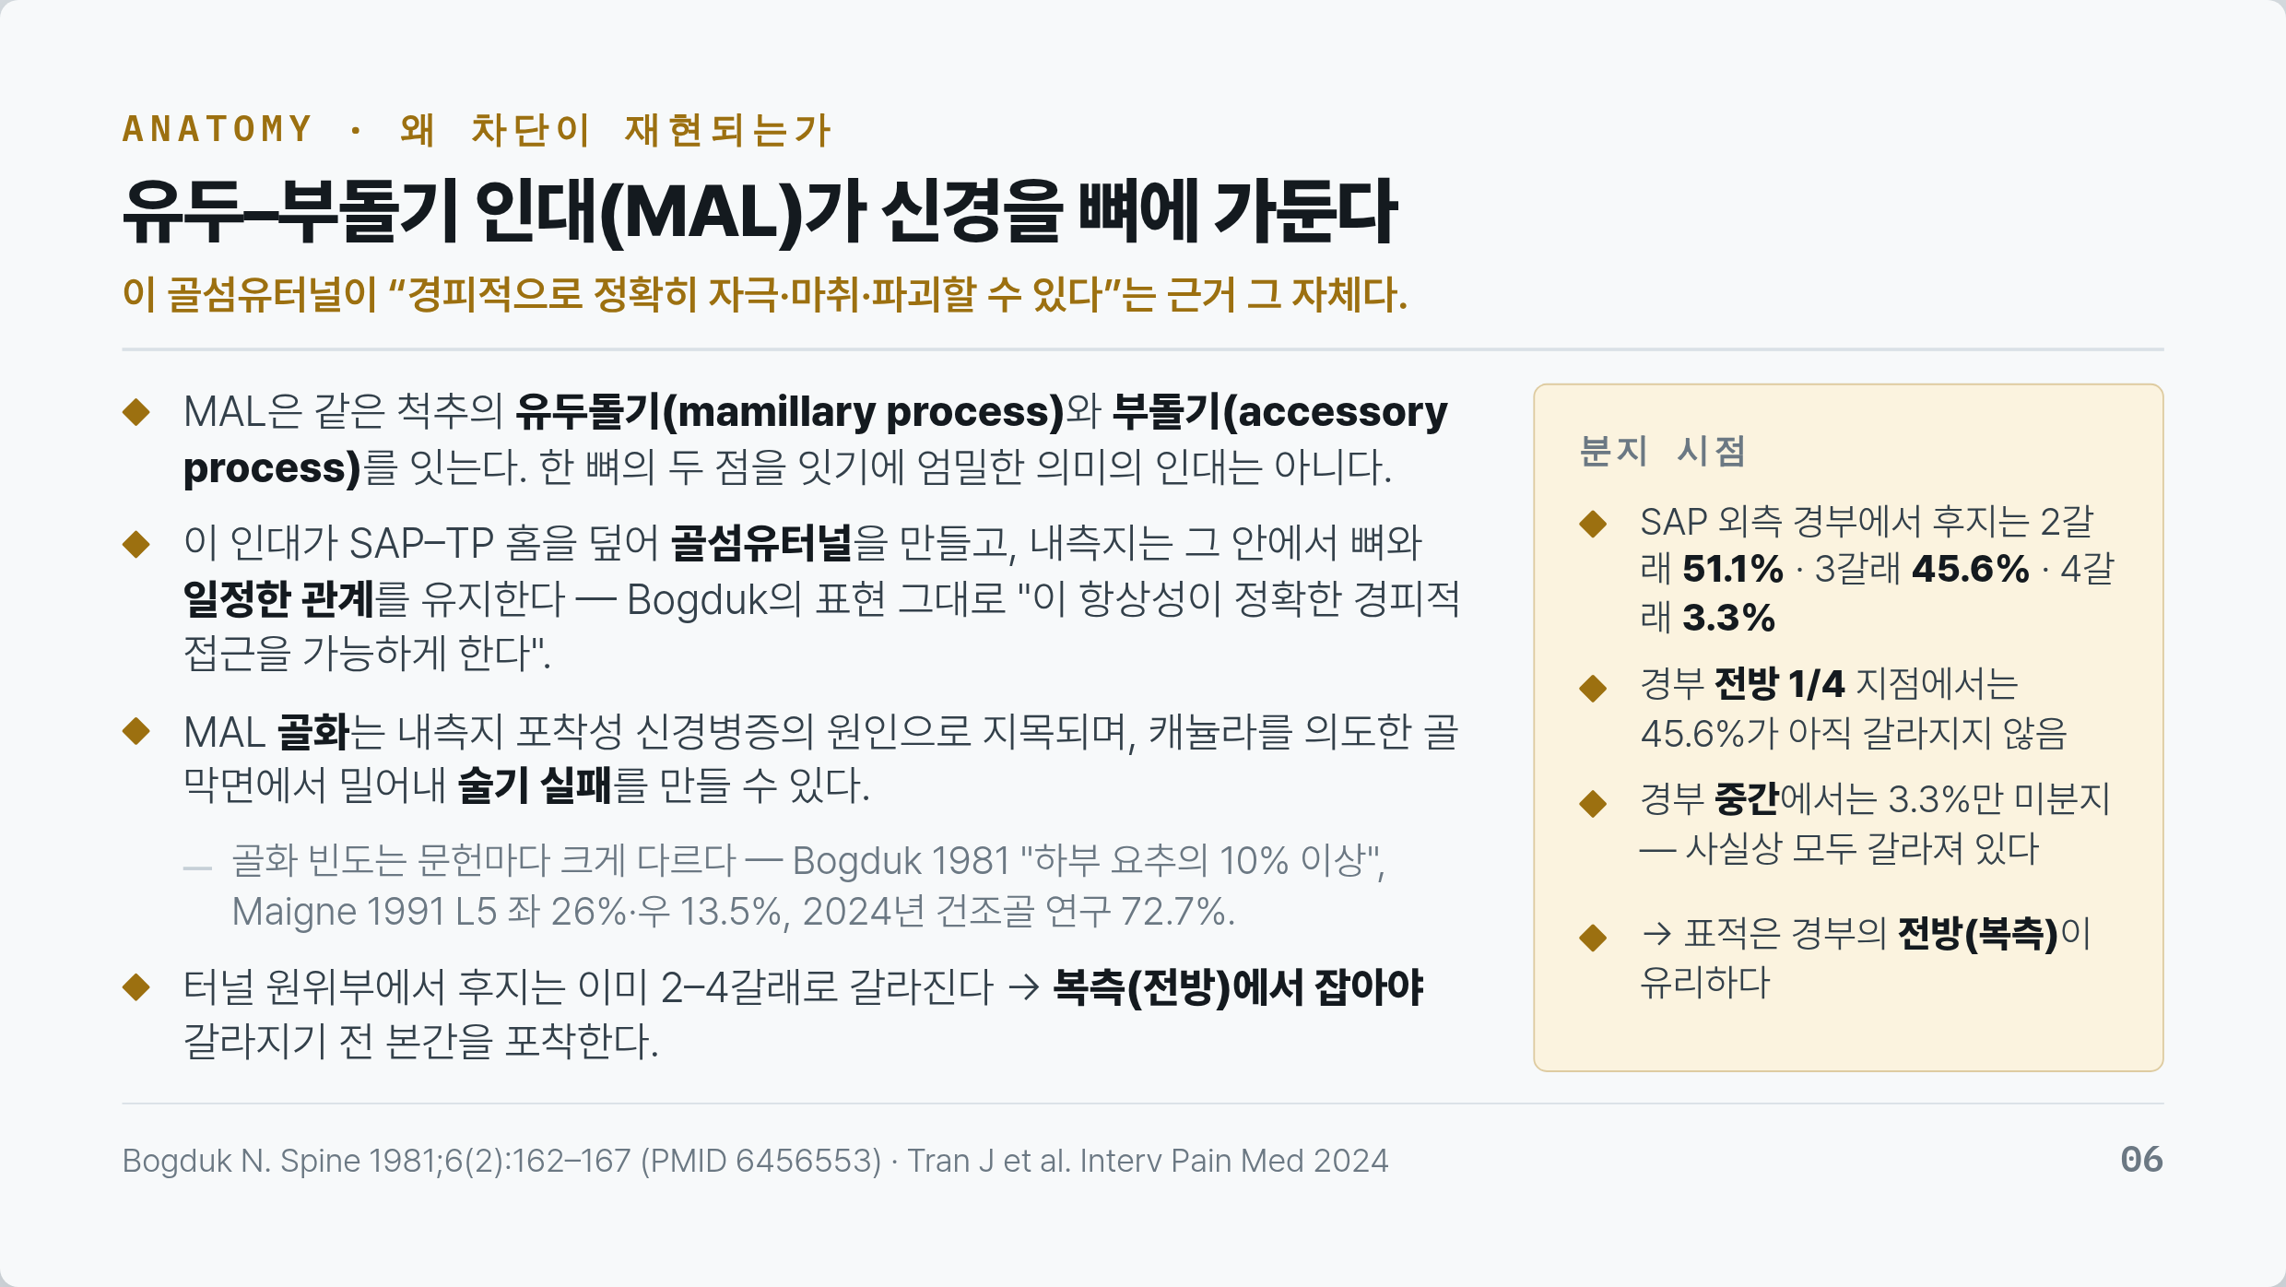
Notes:
[06] 유두–부돌기 인대(MAL)가 신경을 뼈에 가둔다
이 골섬유터널이 “경피적으로 정확히 자극·마취·파괴할 수 있다”는 근거 그 자체다.
· MAL은 같은 척추의 유두돌기(mamillary process)와 부돌기(accessory process)를 잇는다. 한 뼈의 두 점을 잇기에 엄밀한 의미의 인대는 아니다.
· 이 인대가 SAP–TP 홈을 덮어 골섬유터널을 만들고, 내측지는 그 안에서 뼈와 일정한 관계를 유지한다 — Bogduk의 표현 그대로 "이 항상성이 정확한 경피적 접근을 가능하게 한다".
· MAL 골화는 내측지 포착성 신경병증의 원인으로 지목되며, 캐뉼라를 의도한 골막면에서 밀어내 술기 실패를 만들 수 있다.
· 골화 빈도는 문헌마다 크게 다르다 — Bogduk 1981 "하부 요추의 10% 이상", Maigne 1991 L5 좌 26%·우 13.5%, 2024년 건조골 연구 72.7%.
· 터널 원위부에서 후지는 이미 2–4갈래로 갈라진다 → 복측(전방)에서 잡아야 갈라지기 전 본간을 포착한다.
[분지 시점]
· SAP 외측 경부에서 후지는 2갈래 51.1% · 3갈래 45.6% · 4갈래 3.3%
· 경부 전방 1/4 지점에서는 45.6%가 아직 갈라지지 않음
· 경부 중간에서는 3.3%만 미분지 — 사실상 모두 갈라져 있다
·
· → 표적은 경부의 전방(복측)이 유리하다
출처: Bogduk N. Spine 1981;6(2):162–167 (PMID 6456553) · Tran J et al. Interv Pain Med 2024

Slide 7
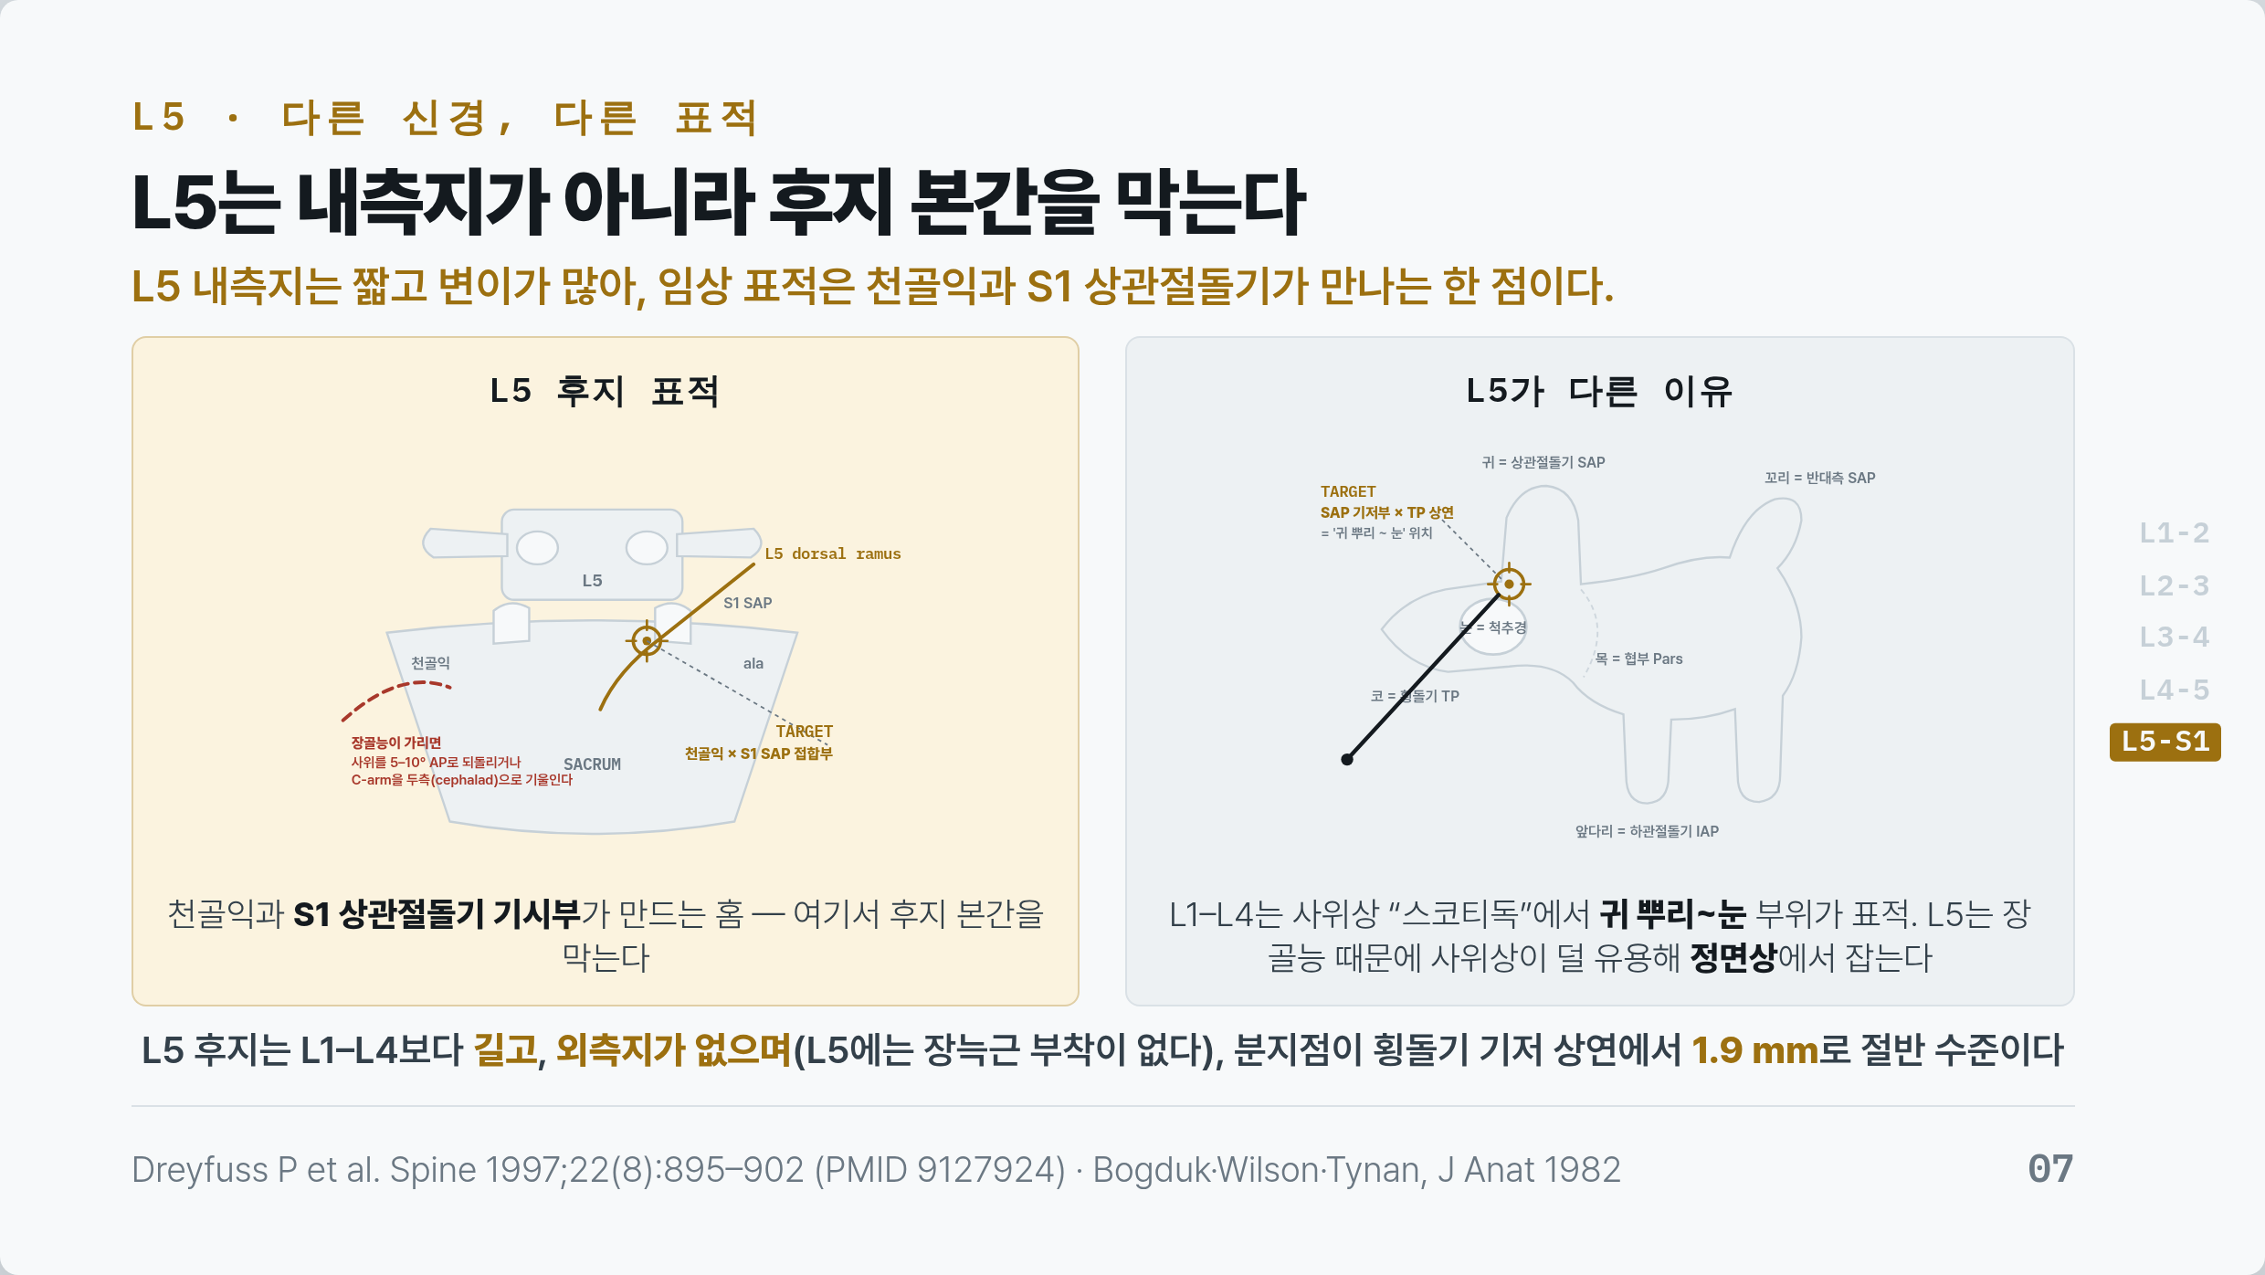
Notes:
[07] L5는 내측지가 아니라 후지 본간을 막는다
L5 내측지는 짧고 변이가 많아, 임상 표적은 천골익과 S1 상관절돌기가 만나는 한 점이다.
[L5 후지 표적] 천골익과 S1 상관절돌기 기시부가 만드는 홈 — 여기서 후지 본간을 막는다
[L5가 다른 이유] L1–L4는 사위상 “스코티독”에서 귀 뿌리~눈 부위가 표적. L5는 장골능 때문에 사위상이 덜 유용해 정면상에서 잡는다
L5 후지는 L1–L4보다 길고, 외측지가 없으며(L5에는 장늑근 부착이 없다), 분지점이 횡돌기 기저 상연에서 1.9 mm로 절반 수준이다
출처: Dreyfuss P et al. Spine 1997;22(8):895–902 (PMID 9127924) · Bogduk·Wilson·Tynan, J Anat 1982

Slide 8
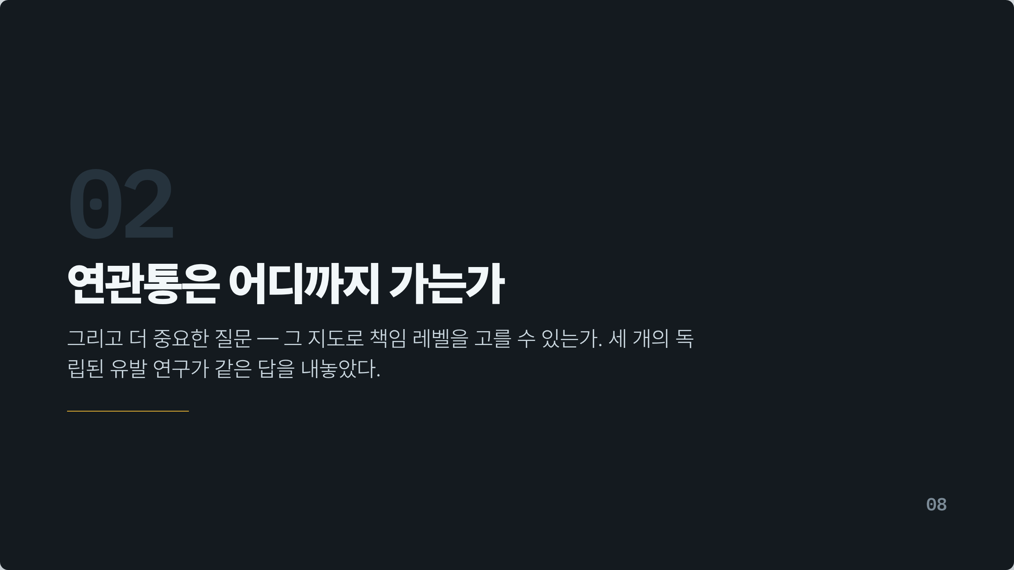
Notes:
[08] 연관통은 어디까지 가는가
그리고 더 중요한 질문 — 그 지도로 책임 레벨을 고를 수 있는가. 세 개의 독립된 유발 연구가 같은 답을 내놓았다.

Slide 9
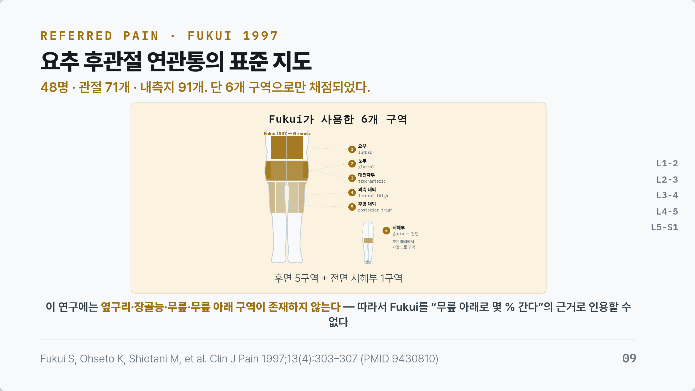
Notes:
[09] 요추 후관절 연관통의 표준 지도
48명 · 관절 71개 · 내측지 91개. 단 6개 구역으로만 채점되었다.
[Fukui가 사용한 6개 구역] 후면 5구역 + 전면 서혜부 1구역
이 연구에는 옆구리·장골능·무릎·무릎 아래 구역이 존재하지 않는다 — 따라서 Fukui를 “무릎 아래로 몇 % 간다”의 근거로 인용할 수 없다
출처: Fukui S, Ohseto K, Shiotani M, et al. Clin J Pain 1997;13(4):303–307 (PMID 9430810)

Slide 10
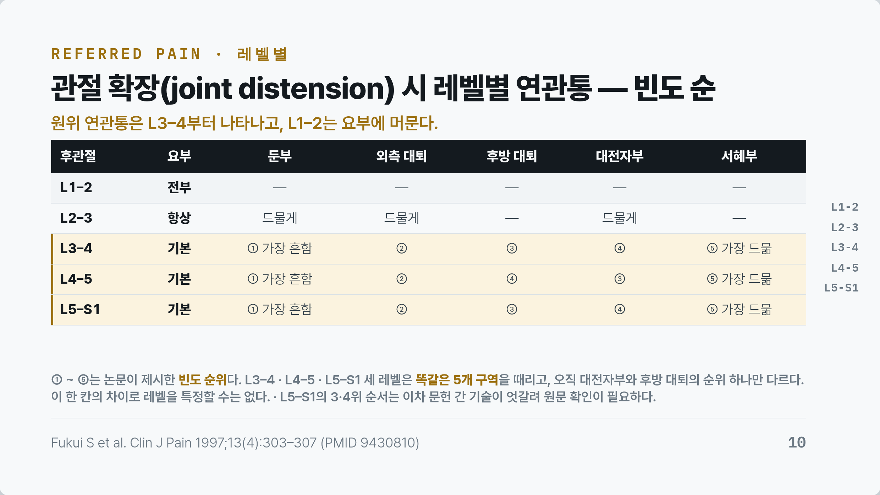
Notes:
[10] 관절 확장(joint distension) 시 레벨별 연관통 — 빈도 순
원위 연관통은 L3–4부터 나타나고, L1–2는 요부에 머문다.
후관절 | 요부 | 둔부 | 외측 대퇴 | 후방 대퇴 | 대전자부 | 서혜부
L1–2 | 전부 | — | — | — | — | —
L2–3 | 항상 | 드물게 | 드물게 | — | 드물게 | —
L3–4 | 기본 | ① 가장 흔함 | ② | ③ | ④ | ⑤ 가장 드묾
L4–5 | 기본 | ① 가장 흔함 | ② | ④ | ③ | ⑤ 가장 드묾
L5–S1 | 기본 | ① 가장 흔함 | ② | ③ | ④ | ⑤ 가장 드묾
① ~ ⑤는 논문이 제시한 빈도 순위다. L3–4 · L4–5 · L5–S1 세 레벨은 똑같은 5개 구역을 때리고, 오직 대전자부와 후방 대퇴의 순위 하나만 다르다. 이 한 칸의 차이로 레벨을 특정할 수는 없다. · L5–S1의 3·4위 순서는 이차 문헌 간 기술이 엇갈려 원문 확인이 필요하다.
출처: Fukui S et al. Clin J Pain 1997;13(4):303–307 (PMID 9430810)

Slide 11
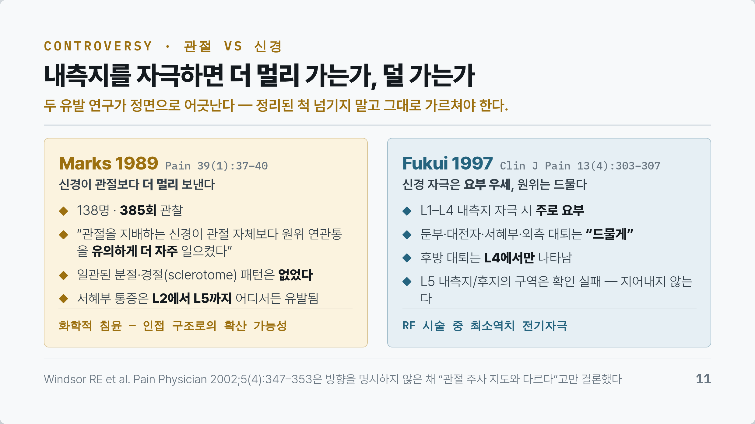
Notes:
[11] 내측지를 자극하면 더 멀리 가는가, 덜 가는가
두 유발 연구가 정면으로 어긋난다 — 정리된 척 넘기지 말고 그대로 가르쳐야 한다.
[Marks 1989] 신경이 관절보다 더 멀리 보낸다
· 138명 · 385회 관찰
· “관절을 지배하는 신경이 관절 자체보다 원위 연관통을 유의하게 더 자주 일으켰다”
· 일관된 분절·경절(sclerotome) 패턴은 없었다
· 서혜부 통증은 L2에서 L5까지 어디서든 유발됨
· 화학적 침윤 — 인접 구조로의 확산 가능성
[Fukui 1997] 신경 자극은 요부 우세, 원위는 드물다
· L1–L4 내측지 자극 시 주로 요부
· 둔부·대전자·서혜부·외측 대퇴는 “드물게”
· 후방 대퇴는 L4에서만 나타남
· L5 내측지/후지의 구역은 확인 실패 — 지어내지 않는다
· RF 시술 중 최소역치 전기자극
출처: Windsor RE et al. Pain Physician 2002;5(4):347–353은 방향을 명시하지 않은 채 “관절 주사 지도와 다르다”고만 결론했다

Slide 12
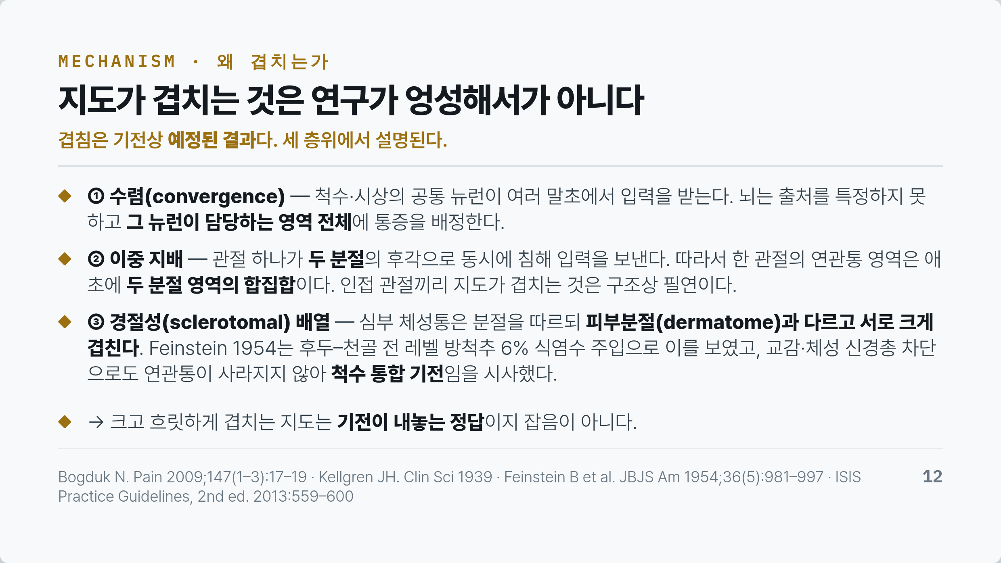
Notes:
[12] 지도가 겹치는 것은 연구가 엉성해서가 아니다
겹침은 기전상 예정된 결과다. 세 층위에서 설명된다.
· ① 수렴(convergence) — 척수·시상의 공통 뉴런이 여러 말초에서 입력을 받는다. 뇌는 출처를 특정하지 못하고 그 뉴런이 담당하는 영역 전체에 통증을 배정한다.
· ② 이중 지배 — 관절 하나가 두 분절의 후각으로 동시에 침해 입력을 보낸다. 따라서 한 관절의 연관통 영역은 애초에 두 분절 영역의 합집합이다. 인접 관절끼리 지도가 겹치는 것은 구조상 필연이다.
· ③ 경절성(sclerotomal) 배열 — 심부 체성통은 분절을 따르되 피부분절(dermatome)과 다르고 서로 크게 겹친다. Feinstein 1954는 후두–천골 전 레벨 방척추 6% 식염수 주입으로 이를 보였고, 교감·체성 신경총 차단으로도 연관통이 사라지지 않아 척수 통합 기전임을 시사했다.
·
· → 크고 흐릿하게 겹치는 지도는 기전이 내놓는 정답이지 잡음이 아니다.
출처: Bogduk N. Pain 2009;147(1–3):17–19 · Kellgren JH. Clin Sci 1939 · Feinstein B et al. JBJS Am 1954;36(5):981–997 · ISIS Practice Guidelines, 2nd ed. 2013:559–600

Slide 13
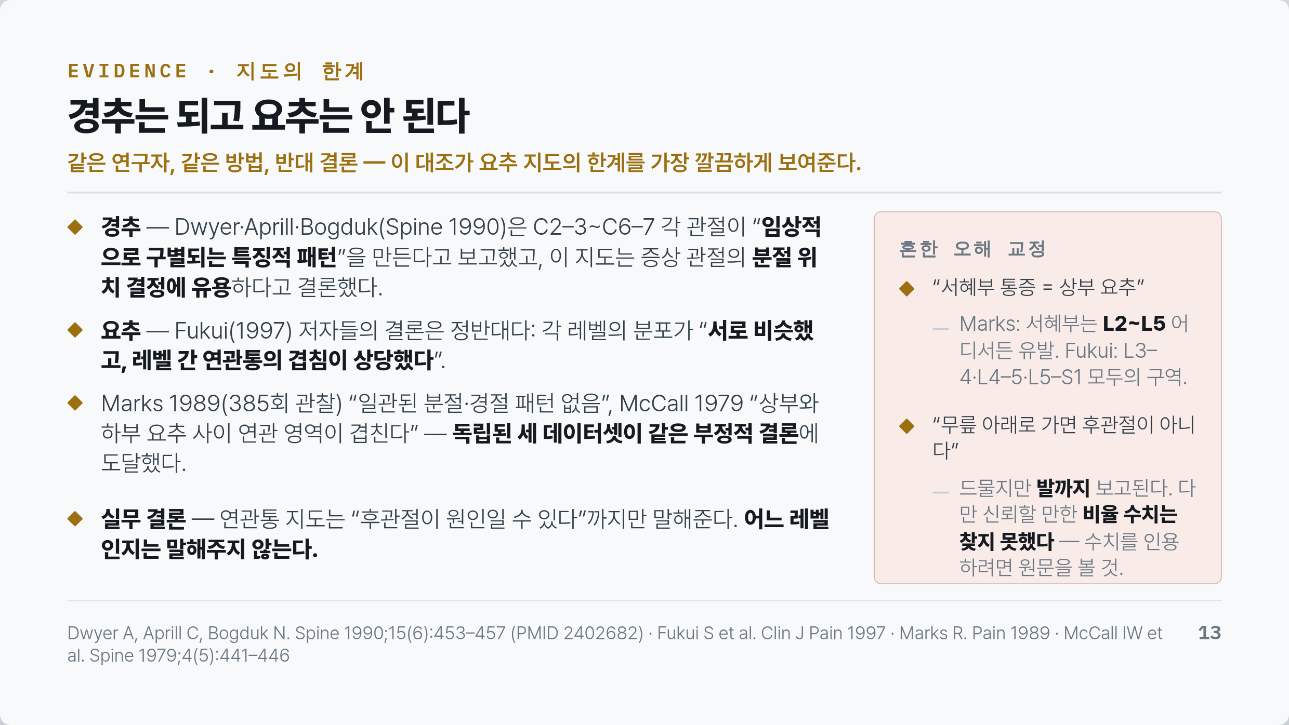
Notes:
[13] 경추는 되고 요추는 안 된다
같은 연구자, 같은 방법, 반대 결론 — 이 대조가 요추 지도의 한계를 가장 깔끔하게 보여준다.
· 경추 — Dwyer·Aprill·Bogduk(Spine 1990)은 C2–3~C6–7 각 관절이 “임상적으로 구별되는 특징적 패턴”을 만든다고 보고했고, 이 지도는 증상 관절의 분절 위치 결정에 유용하다고 결론했다.
· 요추 — Fukui(1997) 저자들의 결론은 정반대다: 각 레벨의 분포가 “서로 비슷했고, 레벨 간 연관통의 겹침이 상당했다”.
· Marks 1989(385회 관찰) “일관된 분절·경절 패턴 없음”, McCall 1979 “상부와 하부 요추 사이 연관 영역이 겹친다” — 독립된 세 데이터셋이 같은 부정적 결론에 도달했다.
·
· 실무 결론 — 연관통 지도는 “후관절이 원인일 수 있다”까지만 말해준다. 어느 레벨인지는 말해주지 않는다.
[흔한 오해 교정]
· “서혜부 통증 = 상부 요추”
· Marks: 서혜부는 L2~L5 어디서든 유발. Fukui: L3–4·L4–5·L5–S1 모두의 구역.
·
· “무릎 아래로 가면 후관절이 아니다”
· 드물지만 발까지 보고된다. 다만 신뢰할 만한 비율 수치는 찾지 못했다 — 수치를 인용하려면 원문을 볼 것.
출처: Dwyer A, Aprill C, Bogduk N. Spine 1990;15(6):453–457 (PMID 2402682) · Fukui S et al. Clin J Pain 1997 · Marks R. Pain 1989 · McCall IW et al. Spine 1979;4(5):441–446

Slide 14
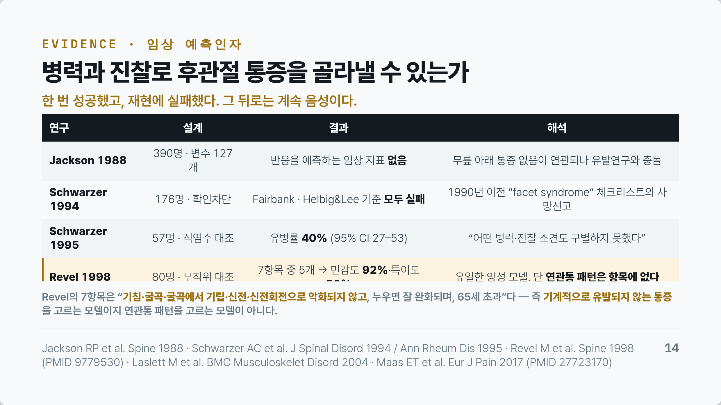
Notes:
[14] 병력과 진찰로 후관절 통증을 골라낼 수 있는가
한 번 성공했고, 재현에 실패했다. 그 뒤로는 계속 음성이다.
연구 | 설계 | 결과 | 해석
Jackson 1988 | 390명 · 변수 127개 | 반응을 예측하는 임상 지표 없음 | 무릎 아래 통증 없음이 연관되나 유발연구와 충돌
Schwarzer 1994 | 176명 · 확인차단 | Fairbank · Helbig&Lee 기준 모두 실패 | 1990년 이전 “facet syndrome” 체크리스트의 사망선고
Schwarzer 1995 | 57명 · 식염수 대조 | 유병률 40% (95% CI 27–53) | “어떤 병력·진찰 소견도 구별하지 못했다”
Revel 1998 | 80명 · 무작위 대조 | 7항목 중 5개 → 민감도 92%·특이도 80% | 유일한 양성 모델. 단 연관통 패턴은 항목에 없다
Laslett 2004 | Revel 기준 외부검증 | 민감도 &lt;17%·특이도 90–93% | “선별검사로 부적합” — 재현 실패
Maas 2017 | 체계적 문헌고찰 | 근거 불충분 | “병력·진찰로 진단적 차단의 필요를 줄일 수 없다”
Revel의 7항목은 “기침·굴곡·굴곡에서 기립·신전·신전회전으로 악화되지 않고, 누우면 잘 완화되며, 65세 초과”다 — 즉 기계적으로 유발되지 않는 통증을 고르는 모델이지 연관통 패턴을 고르는 모델이 아니다.
출처: Jackson RP et al. Spine 1988 · Schwarzer AC et al. J Spinal Disord 1994 / Ann Rheum Dis 1995 · Revel M et al. Spine 1998 (PMID 9779530) · Laslett M et al. BMC Musculoskelet Disord 2004 · Maas ET et al. Eur J Pain 2017 (PMID 27723170)

Slide 15
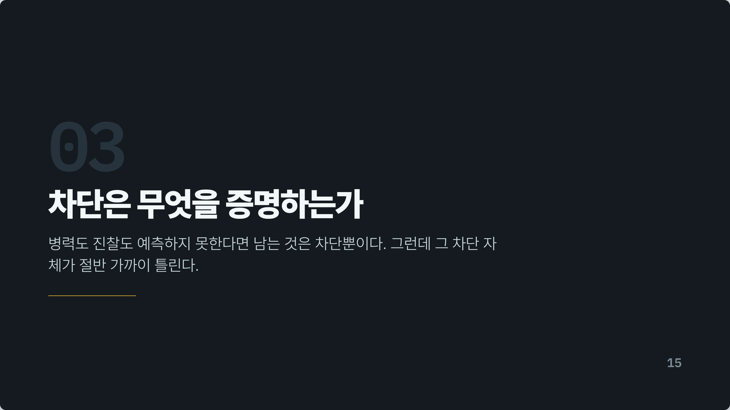
Notes:
[15] 차단은 무엇을 증명하는가
병력도 진찰도 예측하지 못한다면 남는 것은 차단뿐이다. 그런데 그 차단 자체가 절반 가까이 틀린다.

Slide 16
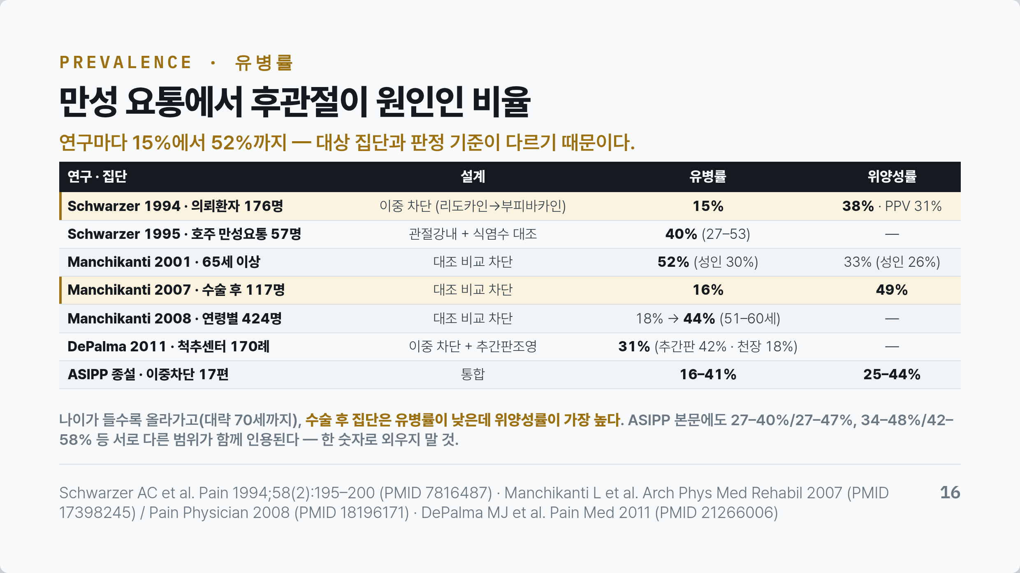
Notes:
[16] 만성 요통에서 후관절이 원인인 비율
연구마다 15%에서 52%까지 — 대상 집단과 판정 기준이 다르기 때문이다.
연구 · 집단 | 설계 | 유병률 | 위양성률
Schwarzer 1994 · 의뢰환자 176명 | 이중 차단 (리도카인→부피바카인) | 15% | 38% · PPV 31%
Schwarzer 1995 · 호주 만성요통 57명 | 관절강내 + 식염수 대조 | 40% (27–53) | —
Manchikanti 2001 · 65세 이상 | 대조 비교 차단 | 52% (성인 30%) | 33% (성인 26%)
Manchikanti 2007 · 수술 후 117명 | 대조 비교 차단 | 16% | 49%
Manchikanti 2008 · 연령별 424명 | 대조 비교 차단 | 18% → 44% (51–60세) | —
DePalma 2011 · 척추센터 170례 | 이중 차단 + 추간판조영 | 31% (추간판 42% · 천장 18%) | —
ASIPP 종설 · 이중차단 17편 | 통합 | 16–41% | 25–44%
나이가 들수록 올라가고(대략 70세까지), 수술 후 집단은 유병률이 낮은데 위양성률이 가장 높다. ASIPP 본문에도 27–40%/27–47%, 34–48%/42–58% 등 서로 다른 범위가 함께 인용된다 — 한 숫자로 외우지 말 것.
출처: Schwarzer AC et al. Pain 1994;58(2):195–200 (PMID 7816487) · Manchikanti L et al. Arch Phys Med Rehabil 2007 (PMID 17398245) / Pain Physician 2008 (PMID 18196171) · DePalma MJ et al. Pain Med 2011 (PMID 21266006)

Slide 17
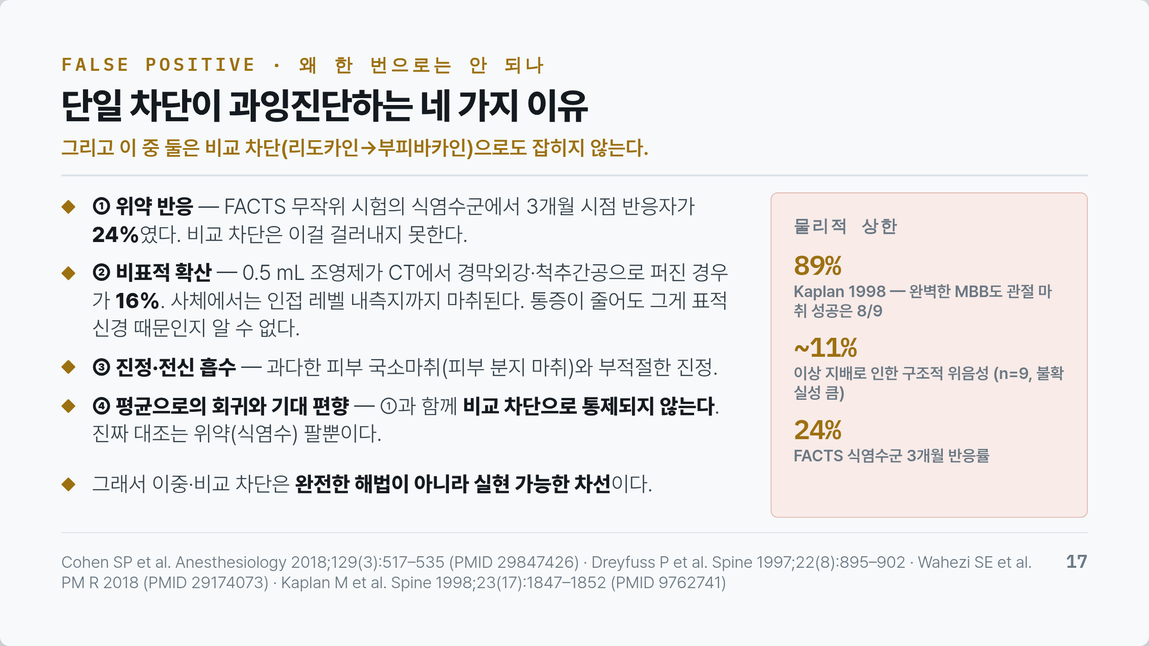
Notes:
[17] 단일 차단이 과잉진단하는 네 가지 이유
그리고 이 중 둘은 비교 차단(리도카인→부피바카인)으로도 잡히지 않는다.
· ① 위약 반응 — FACTS 무작위 시험의 식염수군에서 3개월 시점 반응자가 24%였다. 비교 차단은 이걸 걸러내지 못한다.
· ② 비표적 확산 — 0.5 mL 조영제가 CT에서 경막외강·척추간공으로 퍼진 경우가 16%. 사체에서는 인접 레벨 내측지까지 마취된다. 통증이 줄어도 그게 표적 신경 때문인지 알 수 없다.
· ③ 진정·전신 흡수 — 과다한 피부 국소마취(피부 분지 마취)와 부적절한 진정.
· ④ 평균으로의 회귀와 기대 편향 — ①과 함께 비교 차단으로 통제되지 않는다. 진짜 대조는 위약(식염수) 팔뿐이다.
·
· 그래서 이중·비교 차단은 완전한 해법이 아니라 실현 가능한 차선이다.
[물리적 상한]
· 89% — Kaplan 1998 — 완벽한 MBB도 관절 마취 성공은 8/9
· ~11% — 이상 지배로 인한 구조적 위음성 (n=9, 불확실성 큼)
· 24% — FACTS 식염수군 3개월 반응률
출처: Cohen SP et al. Anesthesiology 2018;129(3):517–535 (PMID 29847426) · Dreyfuss P et al. Spine 1997;22(8):895–902 · Wahezi SE et al. PM R 2018 (PMID 29174073) · Kaplan M et al. Spine 1998;23(17):1847–1852 (PMID 9762741)

Slide 18
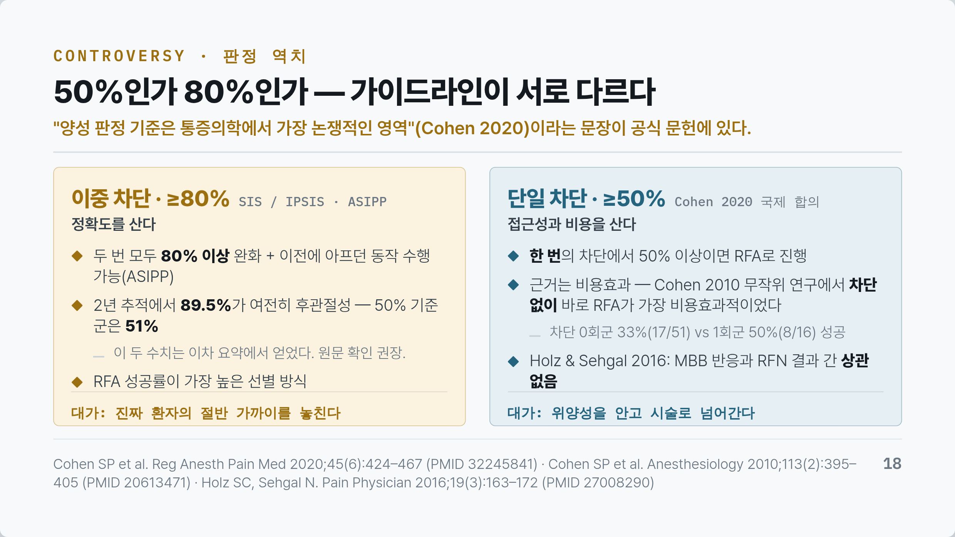
Notes:
[18] 50%인가 80%인가 — 가이드라인이 서로 다르다
"양성 판정 기준은 통증의학에서 가장 논쟁적인 영역"(Cohen 2020)이라는 문장이 공식 문헌에 있다.
[이중 차단 · ≥80%] 정확도를 산다
· 두 번 모두 80% 이상 완화 + 이전에 아프던 동작 수행 가능(ASIPP)
· 2년 추적에서 89.5%가 여전히 후관절성 — 50% 기준군은 51%
· 이 두 수치는 이차 요약에서 얻었다. 원문 확인 권장.
· RFA 성공률이 가장 높은 선별 방식
· 대가: 진짜 환자의 절반 가까이를 놓친다
[단일 차단 · ≥50%] 접근성과 비용을 산다
· 한 번의 차단에서 50% 이상이면 RFA로 진행
· 근거는 비용효과 — Cohen 2010 무작위 연구에서 차단 없이 바로 RFA가 가장 비용효과적이었다
· 차단 0회군 33%(17/51) vs 1회군 50%(8/16) 성공
· Holz & Sehgal 2016: MBB 반응과 RFN 결과 간 상관 없음
· 대가: 위양성을 안고 시술로 넘어간다
출처: Cohen SP et al. Reg Anesth Pain Med 2020;45(6):424–467 (PMID 32245841) · Cohen SP et al. Anesthesiology 2010;113(2):395–405 (PMID 20613471) · Holz SC, Sehgal N. Pain Physician 2016;19(3):163–172 (PMID 27008290)

Slide 19
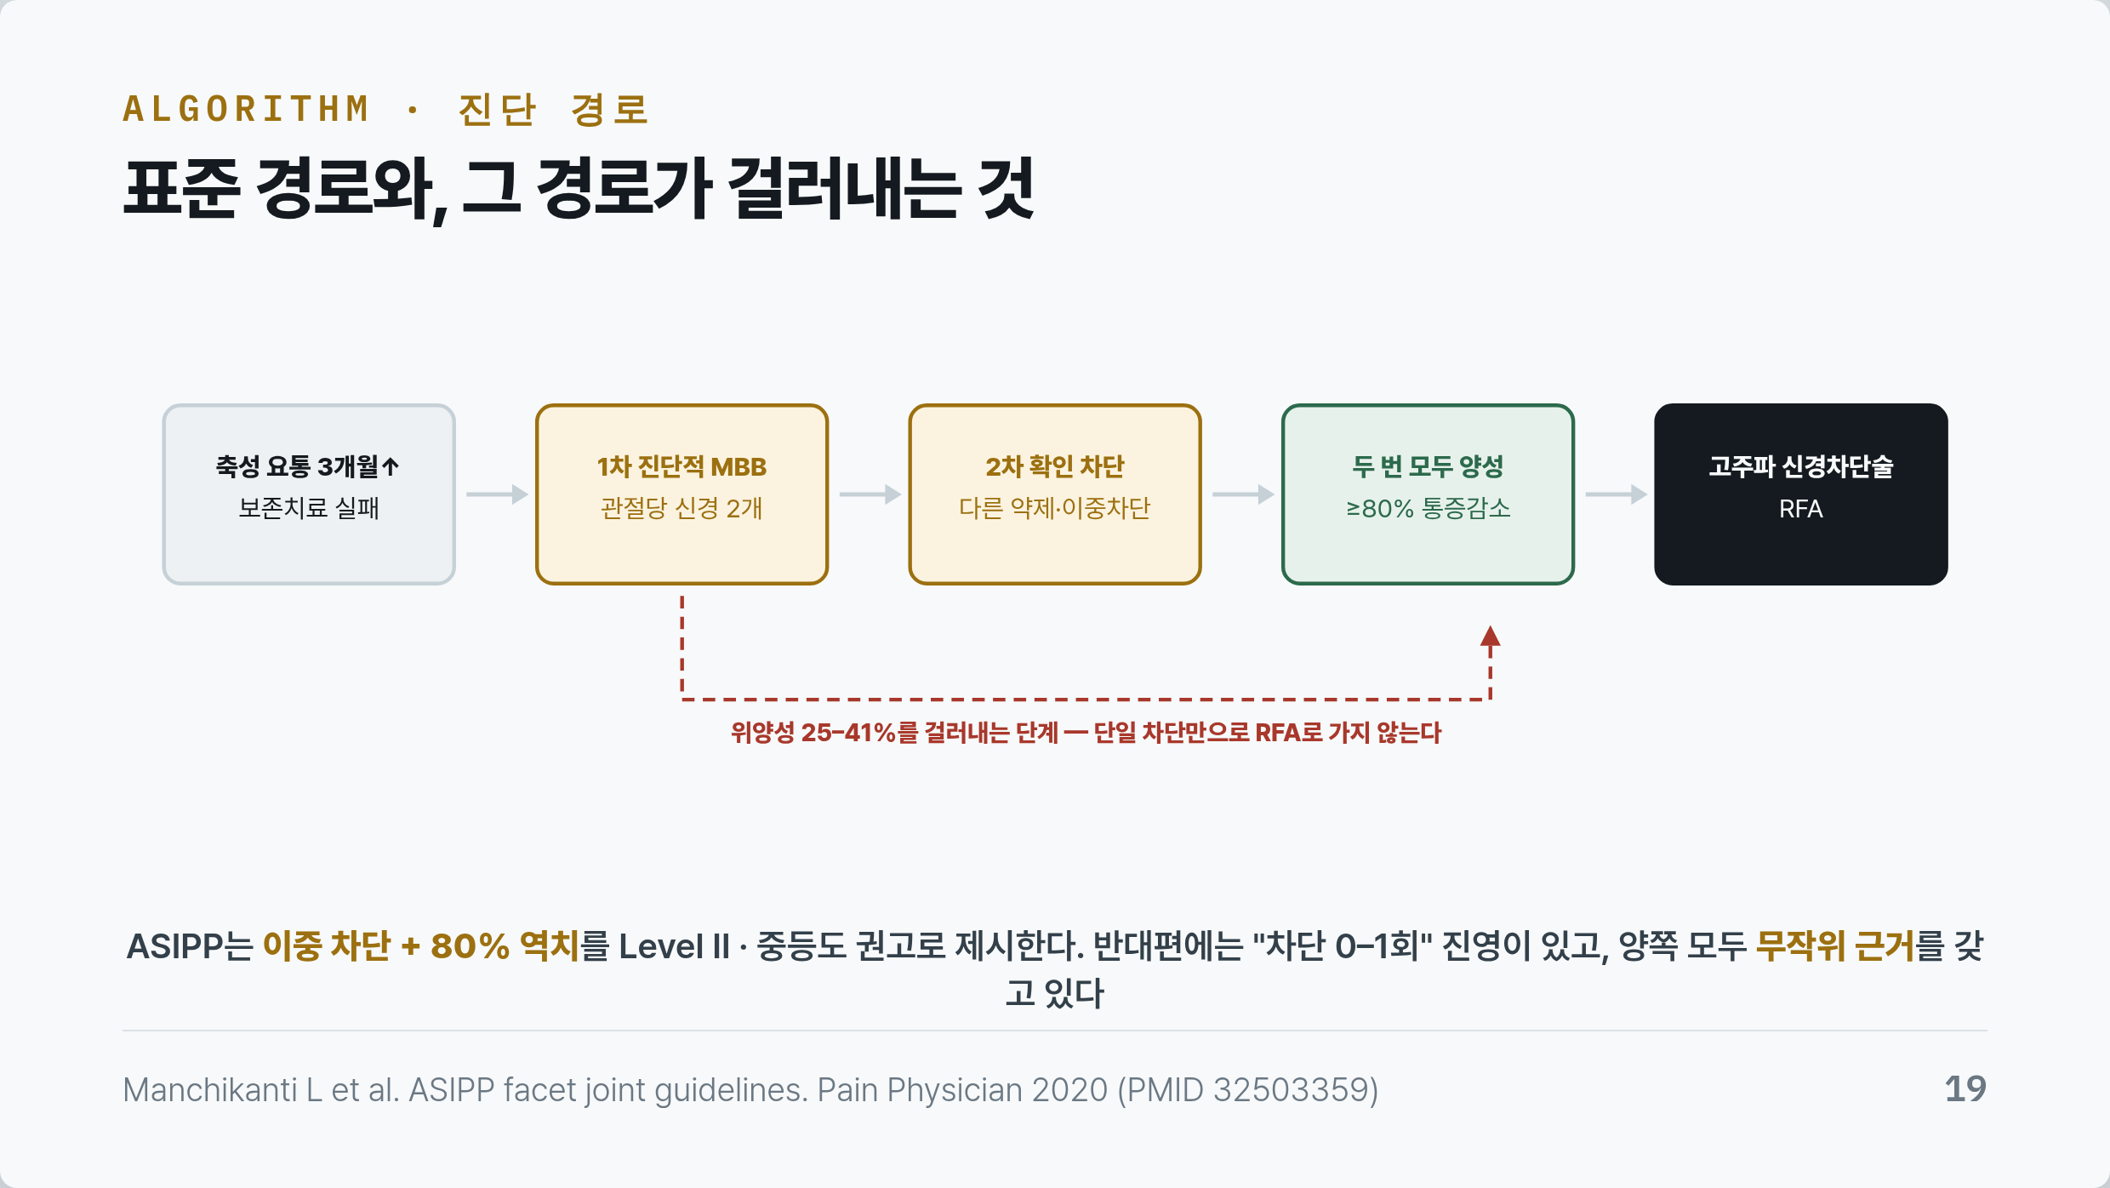
Notes:
[19] 표준 경로와, 그 경로가 걸러내는 것
ASIPP는 이중 차단 + 80% 역치를 Level II · 중등도 권고로 제시한다. 반대편에는 "차단 0–1회" 진영이 있고, 양쪽 모두 무작위 근거를 갖고 있다
출처: Manchikanti L et al. ASIPP facet joint guidelines. Pain Physician 2020 (PMID 32503359)

Slide 20
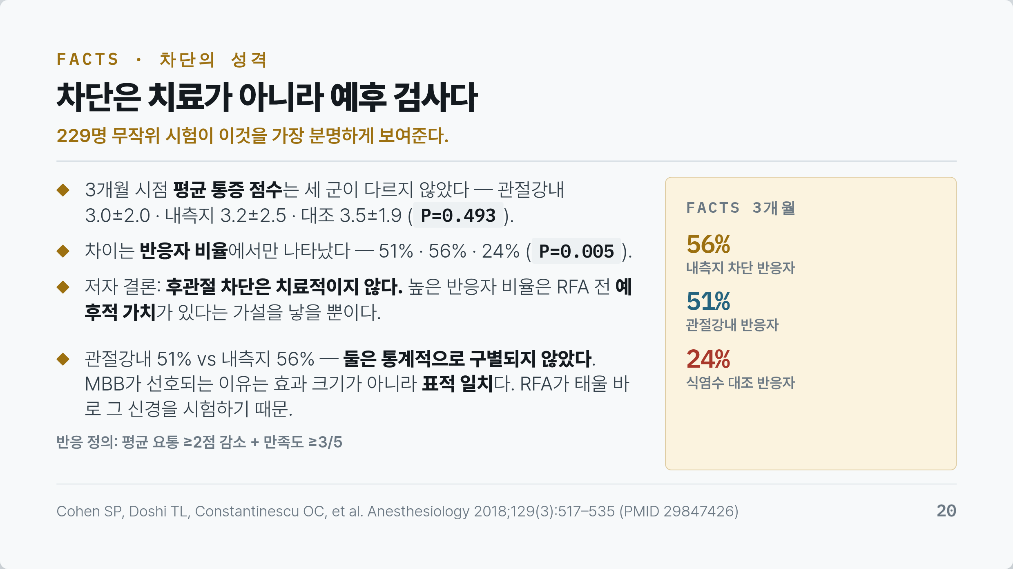
Notes:
[20] 차단은 치료가 아니라 예후 검사다
229명 무작위 시험이 이것을 가장 분명하게 보여준다.
· 3개월 시점 평균 통증 점수는 세 군이 다르지 않았다 — 관절강내 3.0±2.0 · 내측지 3.2±2.5 · 대조 3.5±1.9 (P=0.493).
· 차이는 반응자 비율에서만 나타났다 — 51% · 56% · 24% (P=0.005).
· 저자 결론: 후관절 차단은 치료적이지 않다. 높은 반응자 비율은 RFA 전 예후적 가치가 있다는 가설을 낳을 뿐이다.
·
· 관절강내 51% vs 내측지 56% — 둘은 통계적으로 구별되지 않았다. MBB가 선호되는 이유는 효과 크기가 아니라 표적 일치다. RFA가 태울 바로 그 신경을 시험하기 때문.
[FACTS 3개월]
· 56% — 내측지 차단 반응자
· 51% — 관절강내 반응자
· 24% — 식염수 대조 반응자
반응 정의: 평균 요통 ≥2점 감소 + 만족도 ≥3/5
출처: Cohen SP, Doshi TL, Constantinescu OC, et al. Anesthesiology 2018;129(3):517–535 (PMID 29847426)

Slide 21
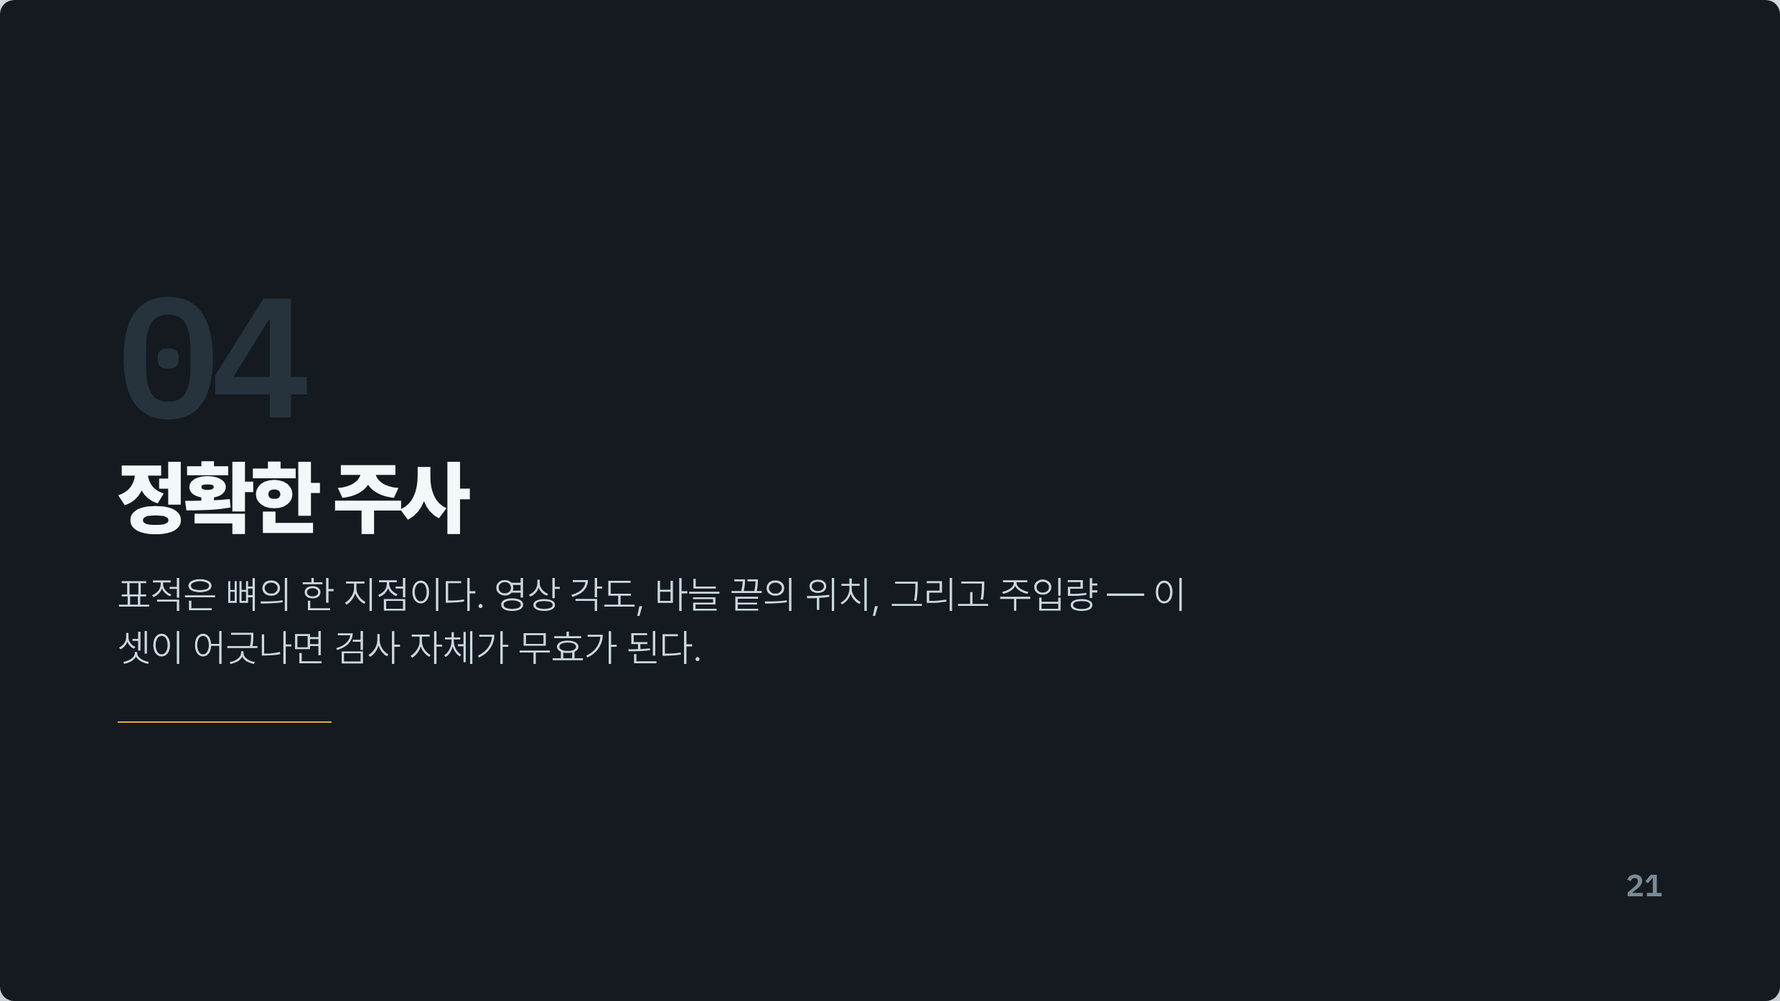
Notes:
[21] 정확한 주사
표적은 뼈의 한 지점이다. 영상 각도, 바늘 끝의 위치, 그리고 주입량 — 이 셋이 어긋나면 검사 자체가 무효가 된다.

Slide 22
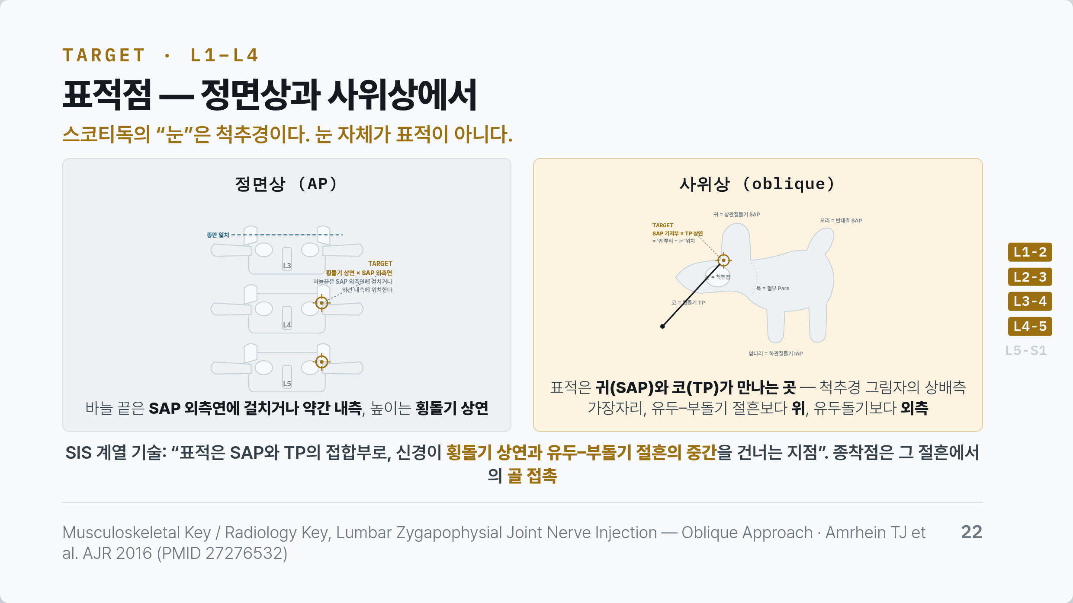
Notes:
[22] 표적점 — 정면상과 사위상에서
스코티독의 “눈”은 척추경이다. 눈 자체가 표적이 아니다.
[정면상 (AP)] 바늘 끝은 SAP 외측연에 걸치거나 약간 내측, 높이는 횡돌기 상연
[사위상 (oblique)] 표적은 귀(SAP)와 코(TP)가 만나는 곳 — 척추경 그림자의 상배측 가장자리, 유두–부돌기 절흔보다 위, 유두돌기보다 외측
SIS 계열 기술: “표적은 SAP와 TP의 접합부로, 신경이 횡돌기 상연과 유두–부돌기 절흔의 중간을 건너는 지점”. 종착점은 그 절흔에서의 골 접촉
출처: Musculoskeletal Key / Radiology Key, Lumbar Zygapophysial Joint Nerve Injection — Oblique Approach · Amrhein TJ et al. AJR 2016 (PMID 27276532)

Slide 23
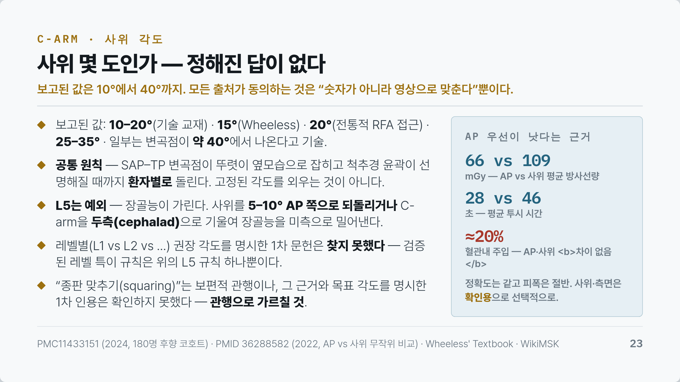
Notes:
[23] 사위 몇 도인가 — 정해진 답이 없다
보고된 값은 10°에서 40°까지. 모든 출처가 동의하는 것은 “숫자가 아니라 영상으로 맞춘다”뿐이다.
· 보고된 값: 10–20°(기술 교재) · 15°(Wheeless) · 20°(전통적 RFA 접근) · 25–35° · 일부는 변곡점이 약 40°에서 나온다고 기술.
· 공통 원칙 — SAP–TP 변곡점이 뚜렷이 옆모습으로 잡히고 척추경 윤곽이 선명해질 때까지 환자별로 돌린다. 고정된 각도를 외우는 것이 아니다.
· L5는 예외 — 장골능이 가린다. 사위를 5–10° AP 쪽으로 되돌리거나 C-arm을 두측(cephalad)으로 기울여 장골능을 미측으로 밀어낸다.
· 레벨별(L1 vs L2 vs …) 권장 각도를 명시한 1차 문헌은 찾지 못했다 — 검증된 레벨 특이 규칙은 위의 L5 규칙 하나뿐이다.
· “종판 맞추기(squaring)”는 보편적 관행이나, 그 근거와 목표 각도를 명시한 1차 인용은 확인하지 못했다 — 관행으로 가르칠 것.
[AP 우선이 낫다는 근거]
· 66 vs 109 — mGy — AP vs 사위 평균 방사선량
· 28 vs 46 — 초 — 평균 투시 시간
· ≈20% — 혈관내 주입 — AP·사위 차이 없음
정확도는 같고 피폭은 절반. 사위·측면은 확인용으로 선택적으로.
출처: PMC11433151 (2024, 180명 후향 코호트) · PMID 36288582 (2022, AP vs 사위 무작위 비교) · Wheeless' Textbook · WikiMSK

Slide 24
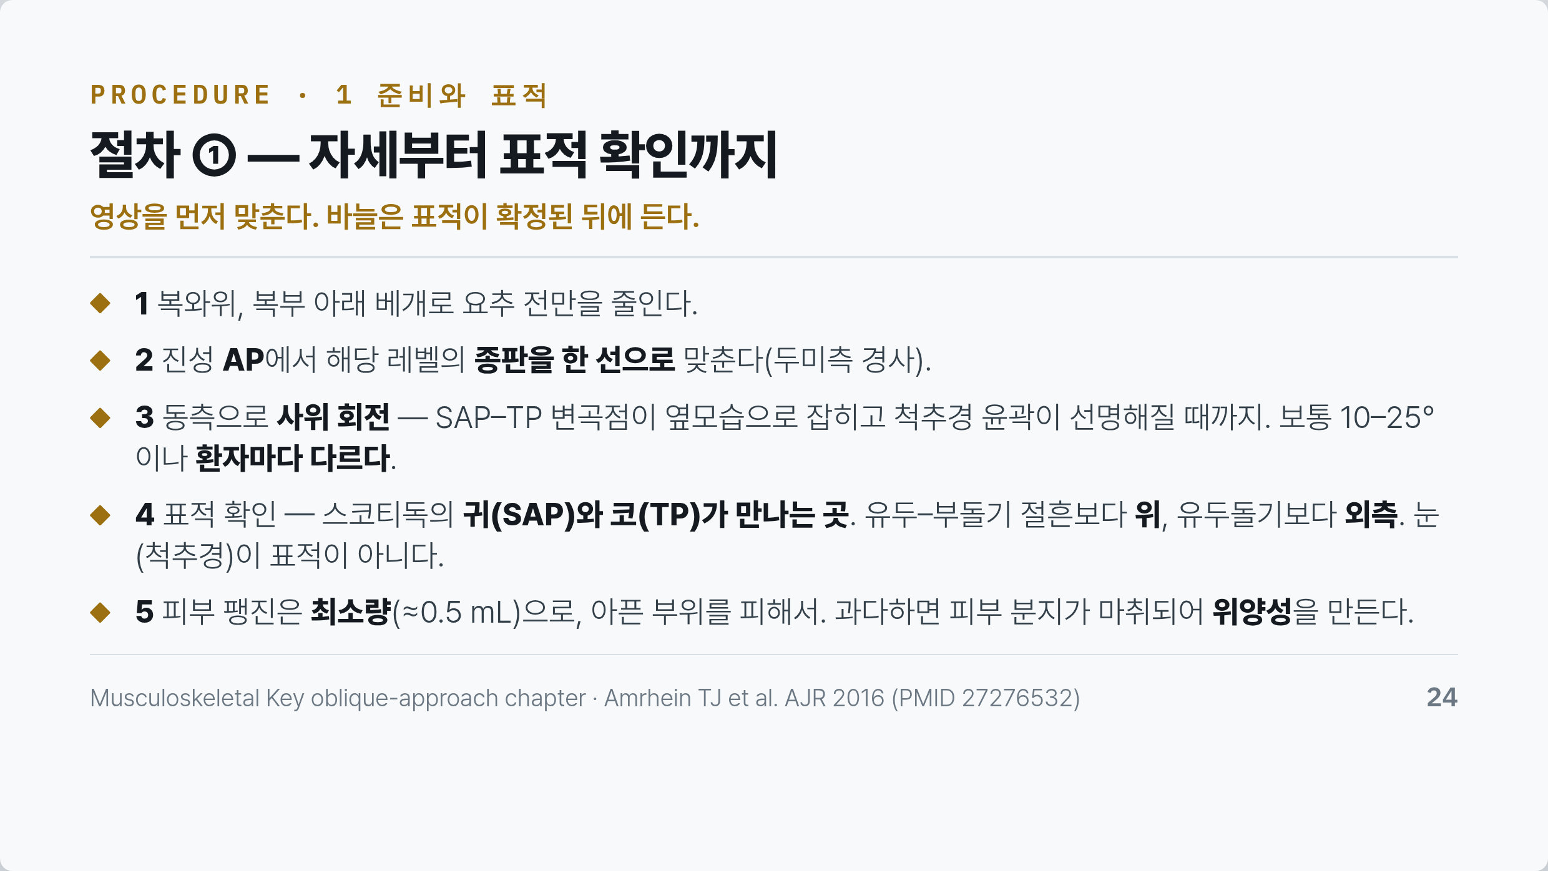
Notes:
[24] 절차 ① — 자세부터 표적 확인까지
영상을 먼저 맞춘다. 바늘은 표적이 확정된 뒤에 든다.
· 1 복와위, 복부 아래 베개로 요추 전만을 줄인다.
· 2 진성 AP에서 해당 레벨의 종판을 한 선으로 맞춘다(두미측 경사).
· 3 동측으로 사위 회전 — SAP–TP 변곡점이 옆모습으로 잡히고 척추경 윤곽이 선명해질 때까지. 보통 10–25°이나 환자마다 다르다.
· 4 표적 확인 — 스코티독의 귀(SAP)와 코(TP)가 만나는 곳. 유두–부돌기 절흔보다 위, 유두돌기보다 외측. 눈(척추경)이 표적이 아니다.
· 5 피부 팽진은 최소량(≈0.5 mL)으로, 아픈 부위를 피해서. 과다하면 피부 분지가 마취되어 위양성을 만든다.
출처: Musculoskeletal Key oblique-approach chapter · Amrhein TJ et al. AJR 2016 (PMID 27276532)

Slide 25
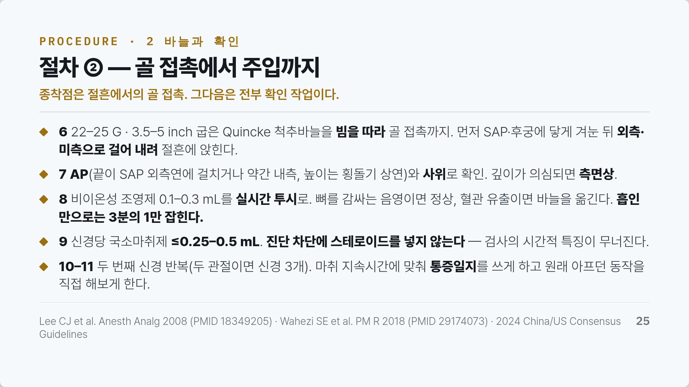
Notes:
[25] 절차 ② — 골 접촉에서 주입까지
종착점은 절흔에서의 골 접촉. 그다음은 전부 확인 작업이다.
· 6 22–25 G · 3.5–5 inch 굽은 Quincke 척추바늘을 빔을 따라 골 접촉까지. 먼저 SAP·후궁에 닿게 겨눈 뒤 외측·미측으로 걸어 내려 절흔에 앉힌다.
· 7 AP(끝이 SAP 외측연에 걸치거나 약간 내측, 높이는 횡돌기 상연)와 사위로 확인. 깊이가 의심되면 측면상.
· 8 비이온성 조영제 0.1–0.3 mL를 실시간 투시로. 뼈를 감싸는 음영이면 정상, 혈관 유출이면 바늘을 옮긴다. 흡인만으로는 3분의 1만 잡힌다.
· 9 신경당 국소마취제 ≤0.25–0.5 mL. 진단 차단에 스테로이드를 넣지 않는다 — 검사의 시간적 특징이 무너진다.
· 10–11 두 번째 신경 반복(두 관절이면 신경 3개). 마취 지속시간에 맞춰 통증일지를 쓰게 하고 원래 아프던 동작을 직접 해보게 한다.
출처: Lee CJ et al. Anesth Analg 2008 (PMID 18349205) · Wahezi SE et al. PM R 2018 (PMID 29174073) · 2024 China/US Consensus Guidelines

Slide 26
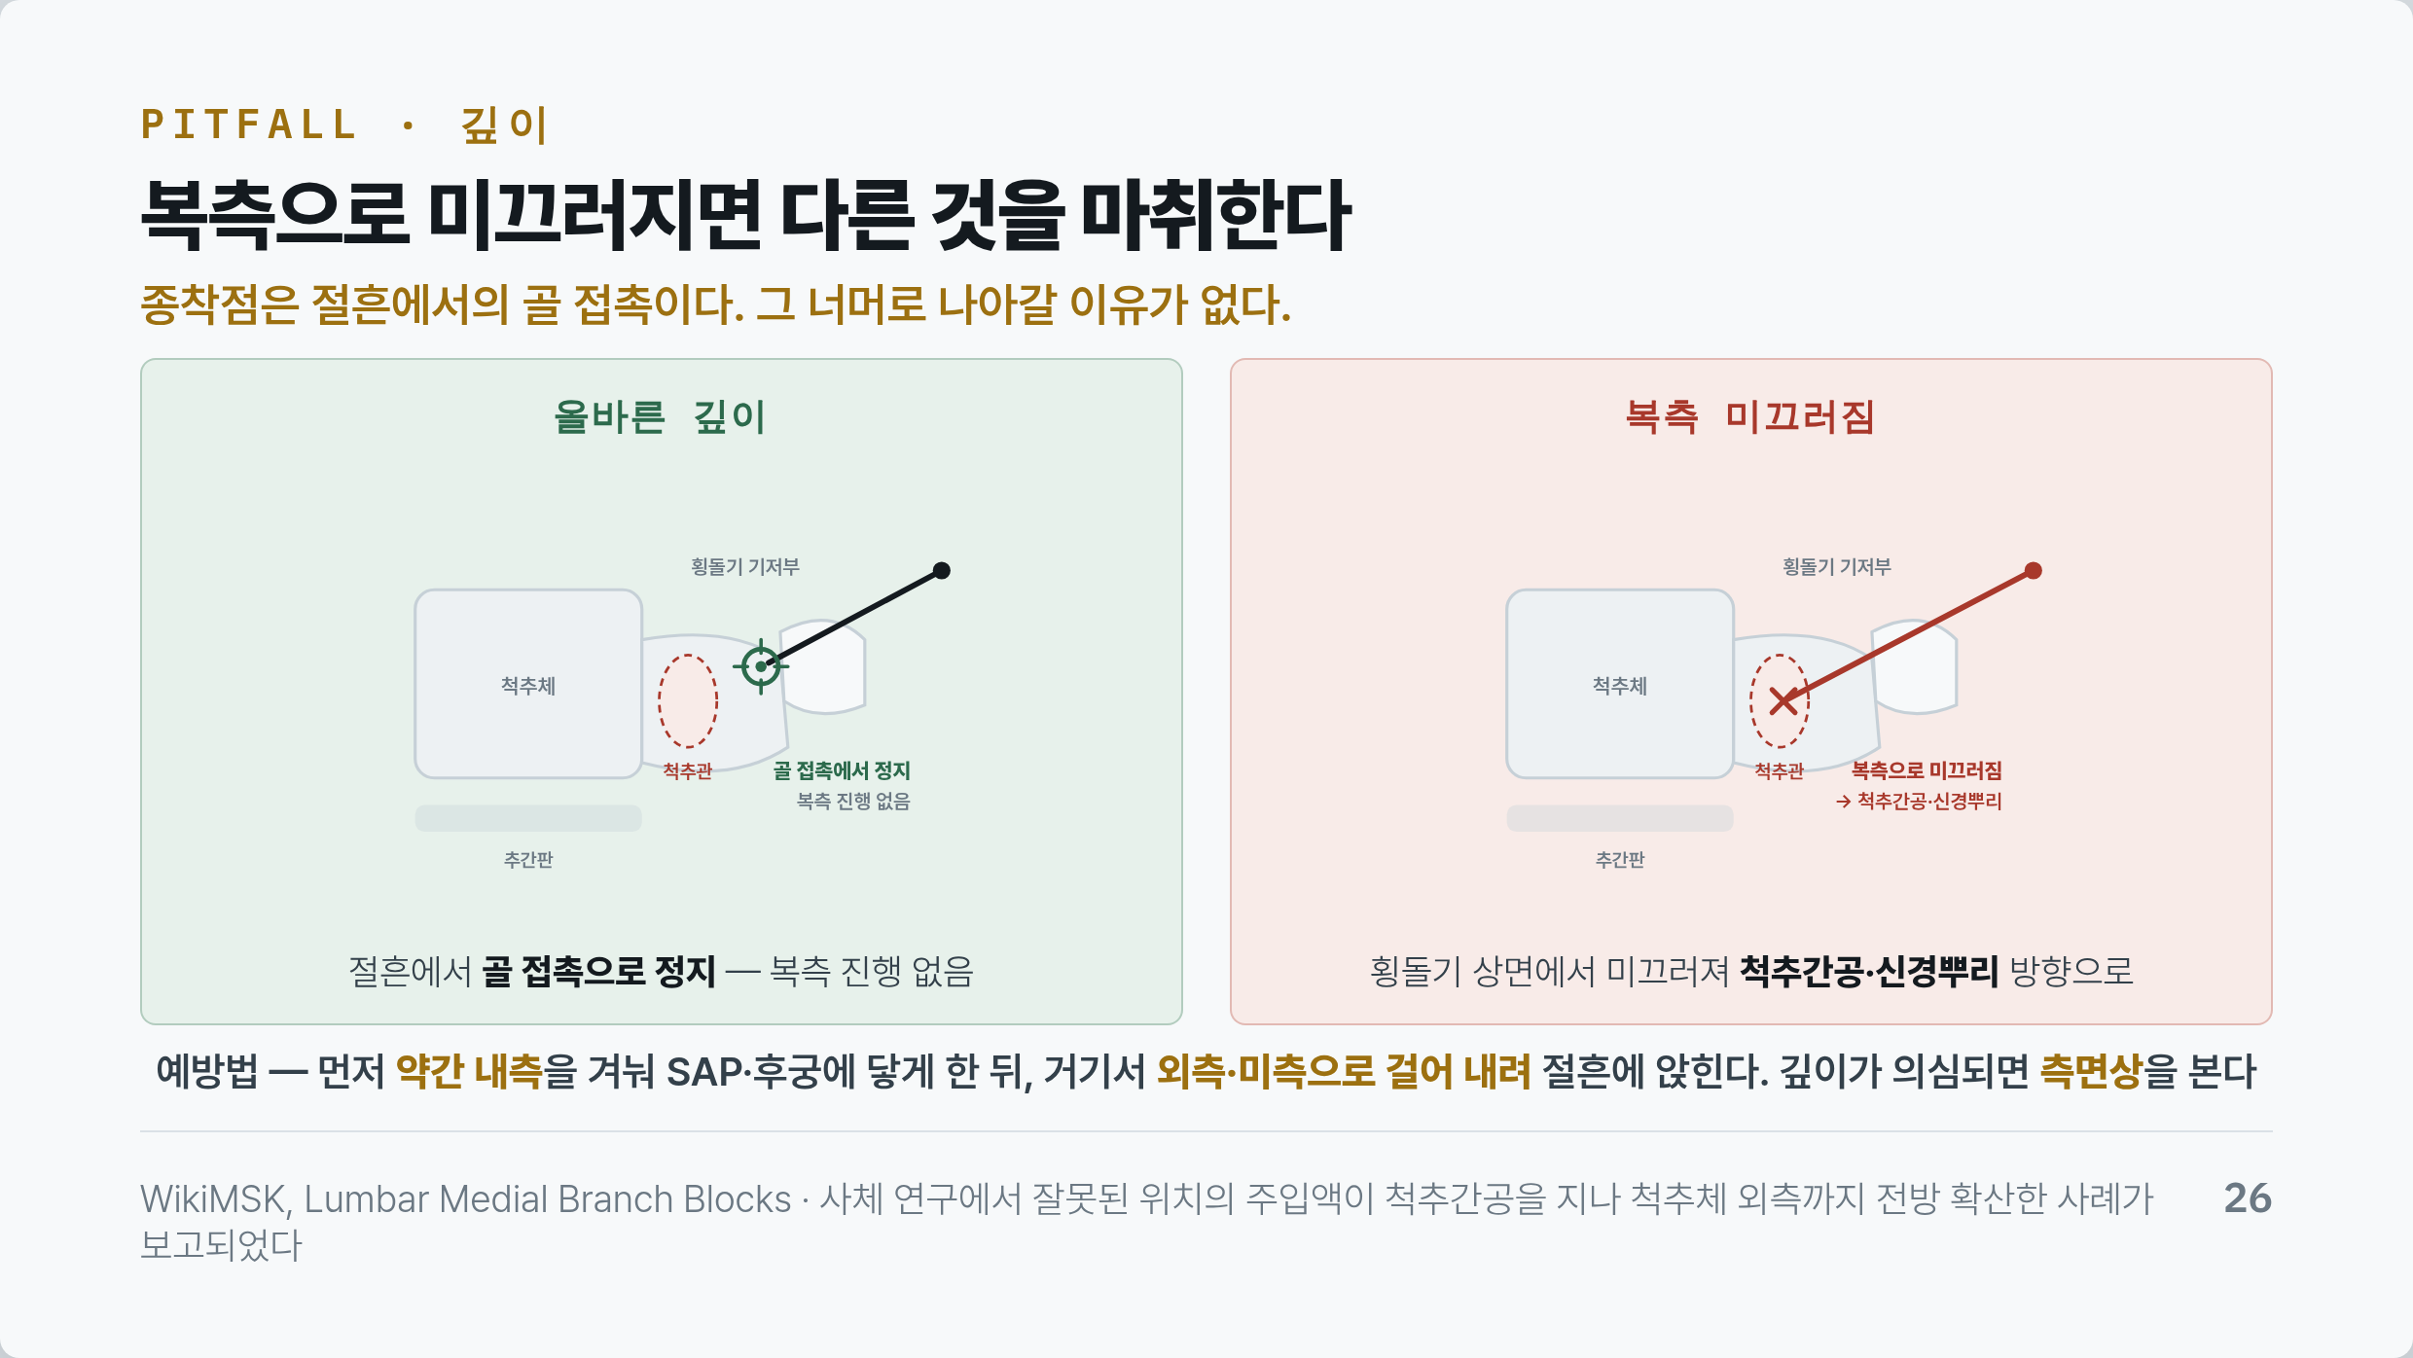
Notes:
[26] 복측으로 미끄러지면 다른 것을 마취한다
종착점은 절흔에서의 골 접촉이다. 그 너머로 나아갈 이유가 없다.
[올바른 깊이] 절흔에서 골 접촉으로 정지 — 복측 진행 없음
[복측 미끄러짐] 횡돌기 상면에서 미끄러져 척추간공·신경뿌리 방향으로
예방법 — 먼저 약간 내측을 겨눠 SAP·후궁에 닿게 한 뒤, 거기서 외측·미측으로 걸어 내려 절흔에 앉힌다. 깊이가 의심되면 측면상을 본다
출처: WikiMSK, Lumbar Medial Branch Blocks · 사체 연구에서 잘못된 위치의 주입액이 척추간공을 지나 척추체 외측까지 전방 확산한 사례가 보고되었다

Slide 27
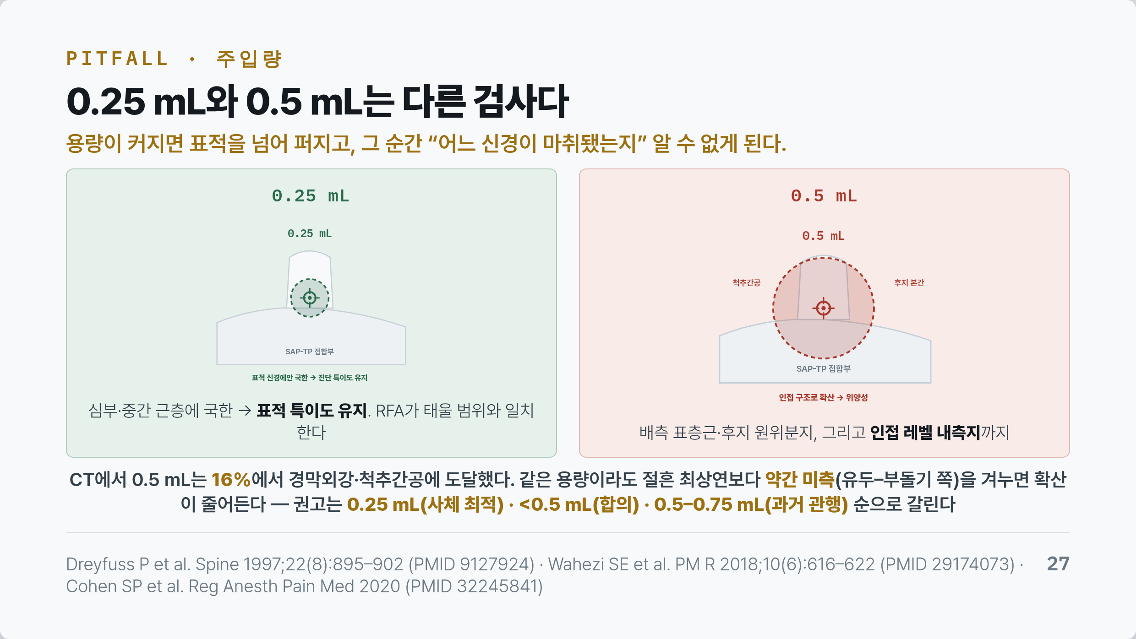
Notes:
[27] 0.25 mL와 0.5 mL는 다른 검사다
용량이 커지면 표적을 넘어 퍼지고, 그 순간 “어느 신경이 마취됐는지” 알 수 없게 된다.
[0.25 mL] 심부·중간 근층에 국한 → 표적 특이도 유지. RFA가 태울 범위와 일치한다
[0.5 mL] 배측 표층근·후지 원위분지, 그리고 인접 레벨 내측지까지
CT에서 0.5 mL는 16%에서 경막외강·척추간공에 도달했다. 같은 용량이라도 절흔 최상연보다 약간 미측(유두–부돌기 쪽)을 겨누면 확산이 줄어든다 — 권고는 0.25 mL(사체 최적) · &lt;0.5 mL(합의) · 0.5–0.75 mL(과거 관행) 순으로 갈린다
출처: Dreyfuss P et al. Spine 1997;22(8):895–902 (PMID 9127924) · Wahezi SE et al. PM R 2018;10(6):616–622 (PMID 29174073) · Cohen SP et al. Reg Anesth Pain Med 2020 (PMID 32245841)

Slide 28
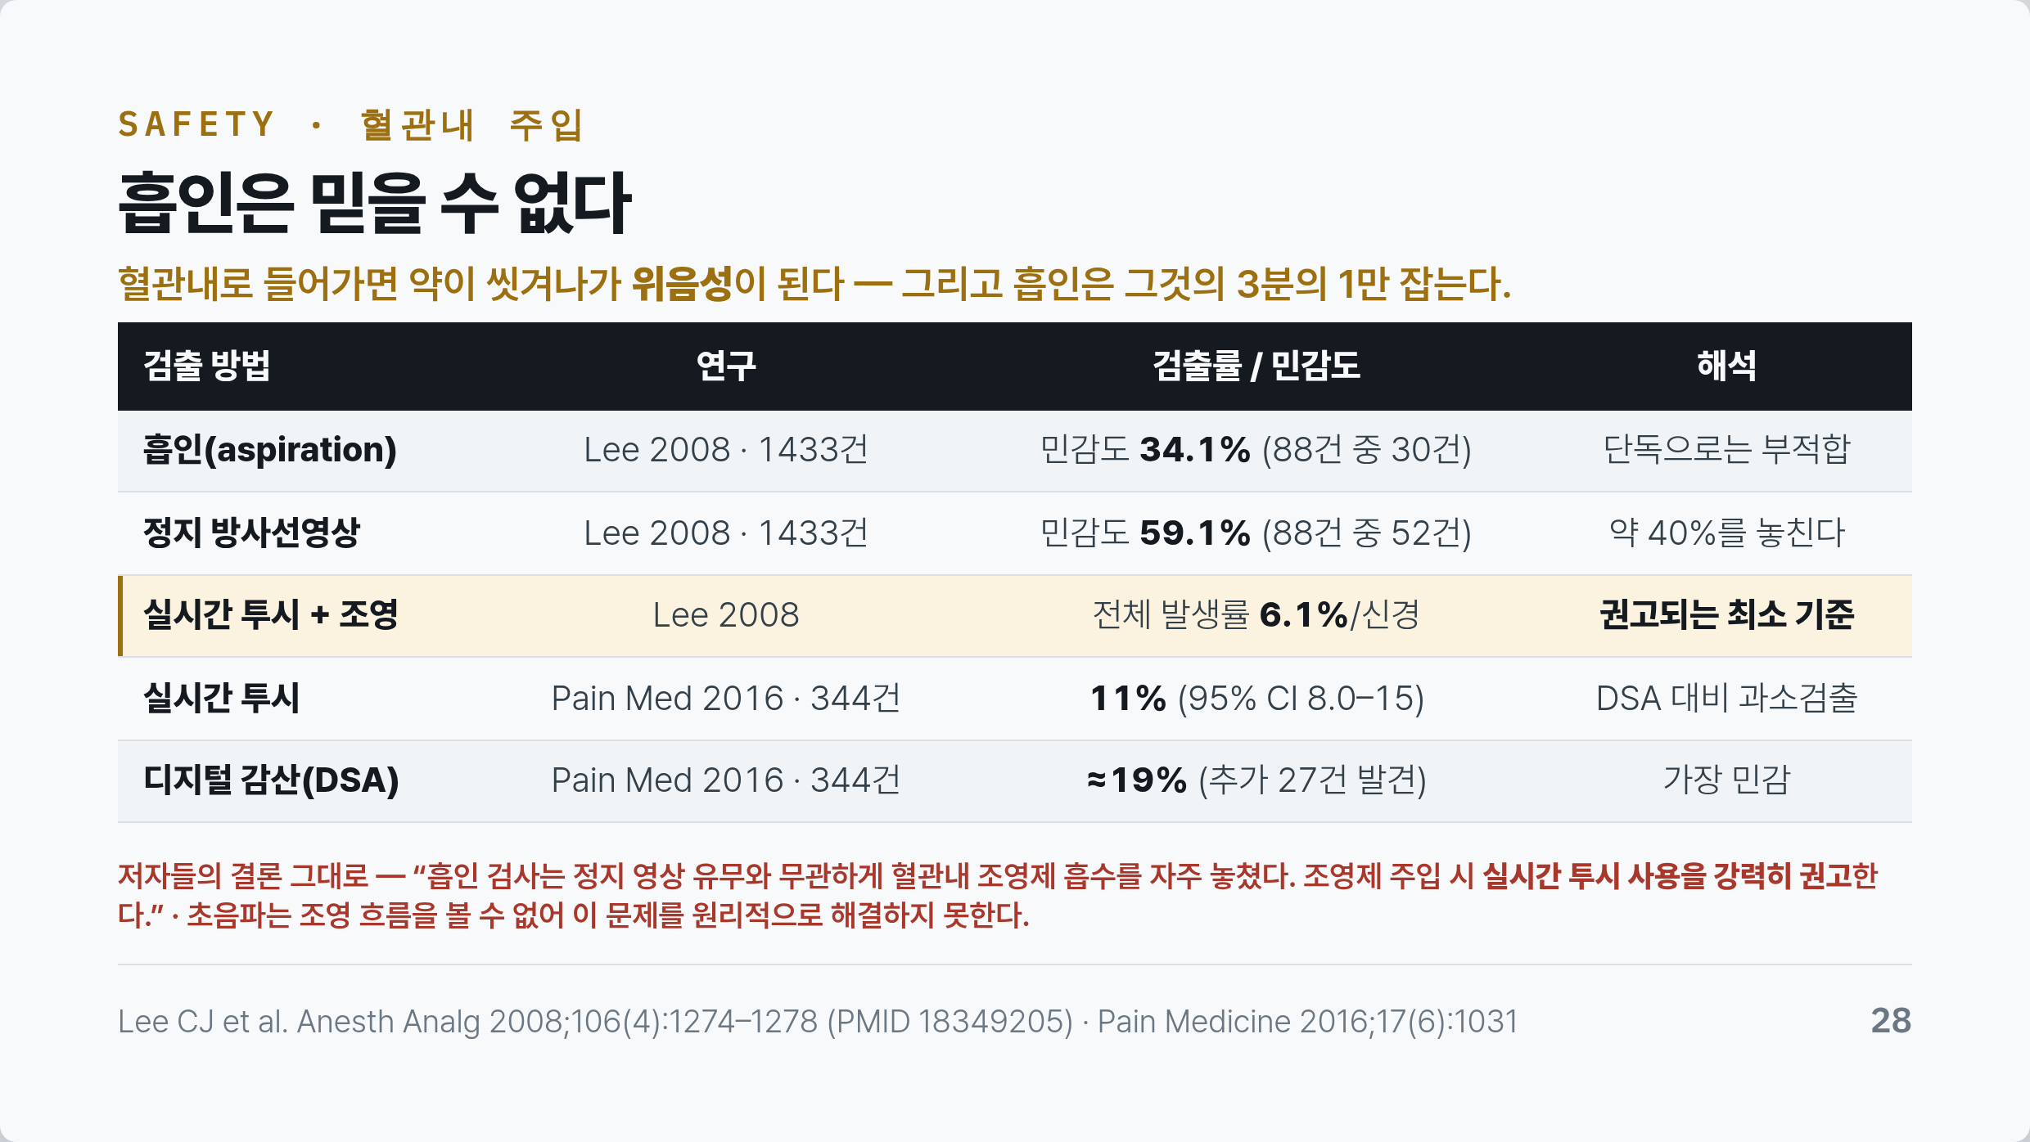
Notes:
[28] 흡인은 믿을 수 없다
혈관내로 들어가면 약이 씻겨나가 위음성이 된다 — 그리고 흡인은 그것의 3분의 1만 잡는다.
검출 방법 | 연구 | 검출률 / 민감도 | 해석
흡인(aspiration) | Lee 2008 · 1433건 | 민감도 34.1% (88건 중 30건) | 단독으로는 부적합
정지 방사선영상 | Lee 2008 · 1433건 | 민감도 59.1% (88건 중 52건) | 약 40%를 놓친다
실시간 투시 + 조영 | Lee 2008 | 전체 발생률 6.1%/신경 | 권고되는 최소 기준
실시간 투시 | Pain Med 2016 · 344건 | 11% (95% CI 8.0–15) | DSA 대비 과소검출
디지털 감산(DSA) | Pain Med 2016 · 344건 | ≈19% (추가 27건 발견) | 가장 민감
AP vs 사위 비교 | PMID 36288582 · 2022 | 양군 모두 ≈20% | 접근법과 무관
저자들의 결론 그대로 — “흡인 검사는 정지 영상 유무와 무관하게 혈관내 조영제 흡수를 자주 놓쳤다. 조영제 주입 시 실시간 투시 사용을 강력히 권고한다.” · 초음파는 조영 흐름을 볼 수 없어 이 문제를 원리적으로 해결하지 못한다.
출처: Lee CJ et al. Anesth Analg 2008;106(4):1274–1278 (PMID 18349205) · Pain Medicine 2016;17(6):1031

Slide 29
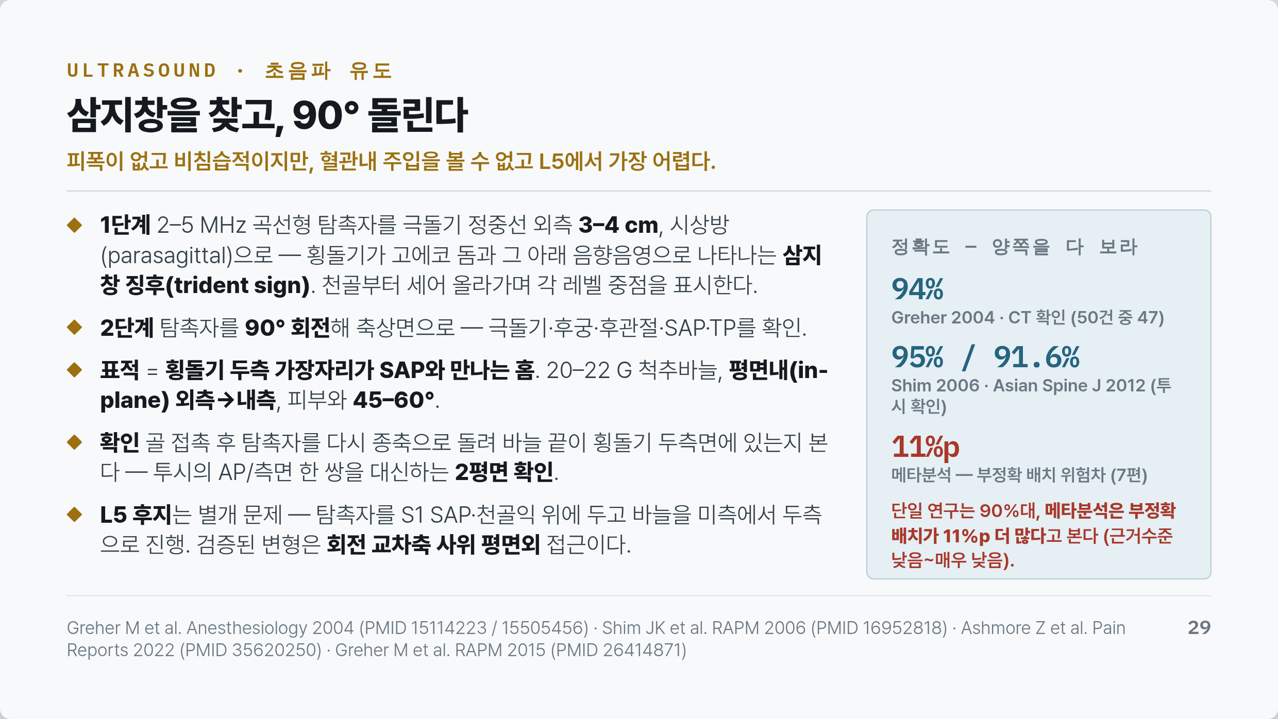
Notes:
[29] 삼지창을 찾고, 90° 돌린다
피폭이 없고 비침습적이지만, 혈관내 주입을 볼 수 없고 L5에서 가장 어렵다.
· 1단계 2–5 MHz 곡선형 탐촉자를 극돌기 정중선 외측 3–4 cm, 시상방(parasagittal)으로 — 횡돌기가 고에코 돔과 그 아래 음향음영으로 나타나는 삼지창 징후(trident sign). 천골부터 세어 올라가며 각 레벨 중점을 표시한다.
· 2단계 탐촉자를 90° 회전해 축상면으로 — 극돌기·후궁·후관절·SAP·TP를 확인.
· 표적 = 횡돌기 두측 가장자리가 SAP와 만나는 홈. 20–22 G 척추바늘, 평면내(in-plane) 외측→내측, 피부와 45–60°.
· 확인 골 접촉 후 탐촉자를 다시 종축으로 돌려 바늘 끝이 횡돌기 두측면에 있는지 본다 — 투시의 AP/측면 한 쌍을 대신하는 2평면 확인.
· L5 후지는 별개 문제 — 탐촉자를 S1 SAP·천골익 위에 두고 바늘을 미측에서 두측으로 진행. 검증된 변형은 회전 교차축 사위 평면외 접근이다.
[정확도 — 양쪽을 다 보라]
· 94% — Greher 2004 · CT 확인 (50건 중 47)
· 95% / 91.6% — Shim 2006 · Asian Spine J 2012 (투시 확인)
· 11%p — 메타분석 — 부정확 배치 위험차 (7편)
단일 연구는 90%대, 메타분석은 부정확 배치가 11%p 더 많다고 본다 (근거수준 낮음~매우 낮음).
출처: Greher M et al. Anesthesiology 2004 (PMID 15114223 / 15505456) · Shim JK et al. RAPM 2006 (PMID 16952818) · Ashmore Z et al. Pain Reports 2022 (PMID 35620250) · Greher M et al. RAPM 2015 (PMID 26414871)

Slide 30
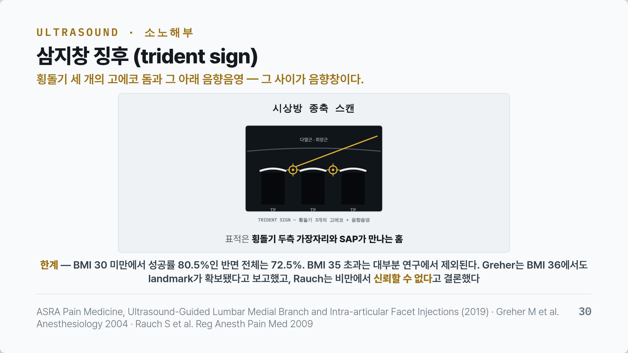
Notes:
[30] 삼지창 징후 (trident sign)
횡돌기 세 개의 고에코 돔과 그 아래 음향음영 — 그 사이가 음향창이다.
[시상방 종축 스캔] 표적은 횡돌기 두측 가장자리와 SAP가 만나는 홈
한계 — BMI 30 미만에서 성공률 80.5%인 반면 전체는 72.5%. BMI 35 초과는 대부분 연구에서 제외된다. Greher는 BMI 36에서도 landmark가 확보됐다고 보고했고, Rauch는 비만에서 신뢰할 수 없다고 결론했다
출처: ASRA Pain Medicine, Ultrasound-Guided Lumbar Medial Branch and Intra-articular Facet Injections (2019) · Greher M et al. Anesthesiology 2004 · Rauch S et al. Reg Anesth Pain Med 2009

Slide 31
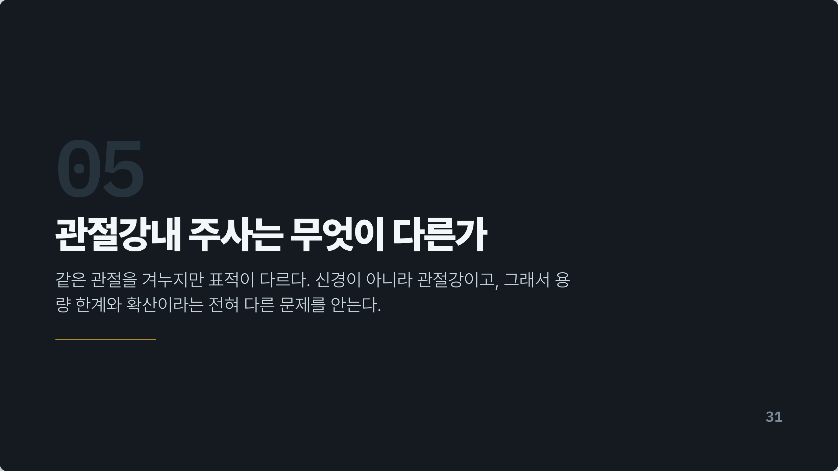
Notes:
[31] 관절강내 주사는 무엇이 다른가
같은 관절을 겨누지만 표적이 다르다. 신경이 아니라 관절강이고, 그래서 용량 한계와 확산이라는 전혀 다른 문제를 안는다.

Slide 32
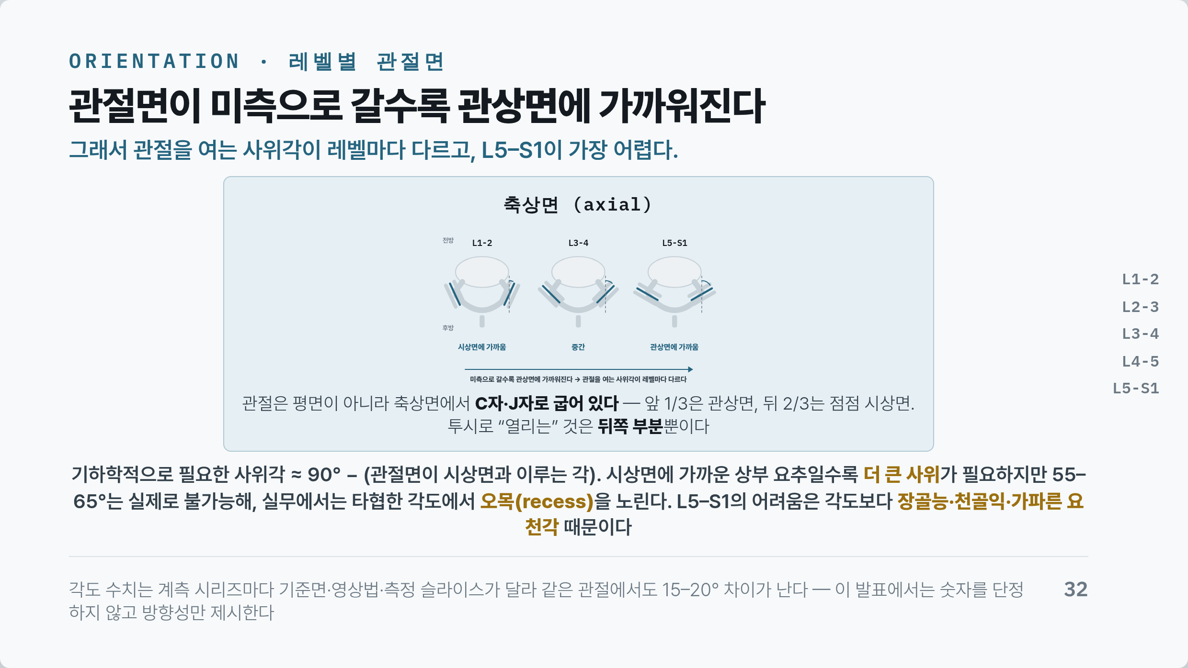
Notes:
[32] 관절면이 미측으로 갈수록 관상면에 가까워진다
그래서 관절을 여는 사위각이 레벨마다 다르고, L5–S1이 가장 어렵다.
[축상면 (axial)] 관절은 평면이 아니라 축상면에서 C자·J자로 굽어 있다 — 앞 1/3은 관상면, 뒤 2/3는 점점 시상면. 투시로 “열리는” 것은 뒤쪽 부분뿐이다
기하학적으로 필요한 사위각 ≈ 90° − (관절면이 시상면과 이루는 각). 시상면에 가까운 상부 요추일수록 더 큰 사위가 필요하지만 55–65°는 실제로 불가능해, 실무에서는 타협한 각도에서 오목(recess)을 노린다. L5–S1의 어려움은 각도보다 장골능·천골익·가파른 요천각 때문이다
출처: 각도 수치는 계측 시리즈마다 기준면·영상법·측정 슬라이스가 달라 같은 관절에서도 15–20° 차이가 난다 — 이 발표에서는 숫자를 단정하지 않고 방향성만 제시한다

Slide 33
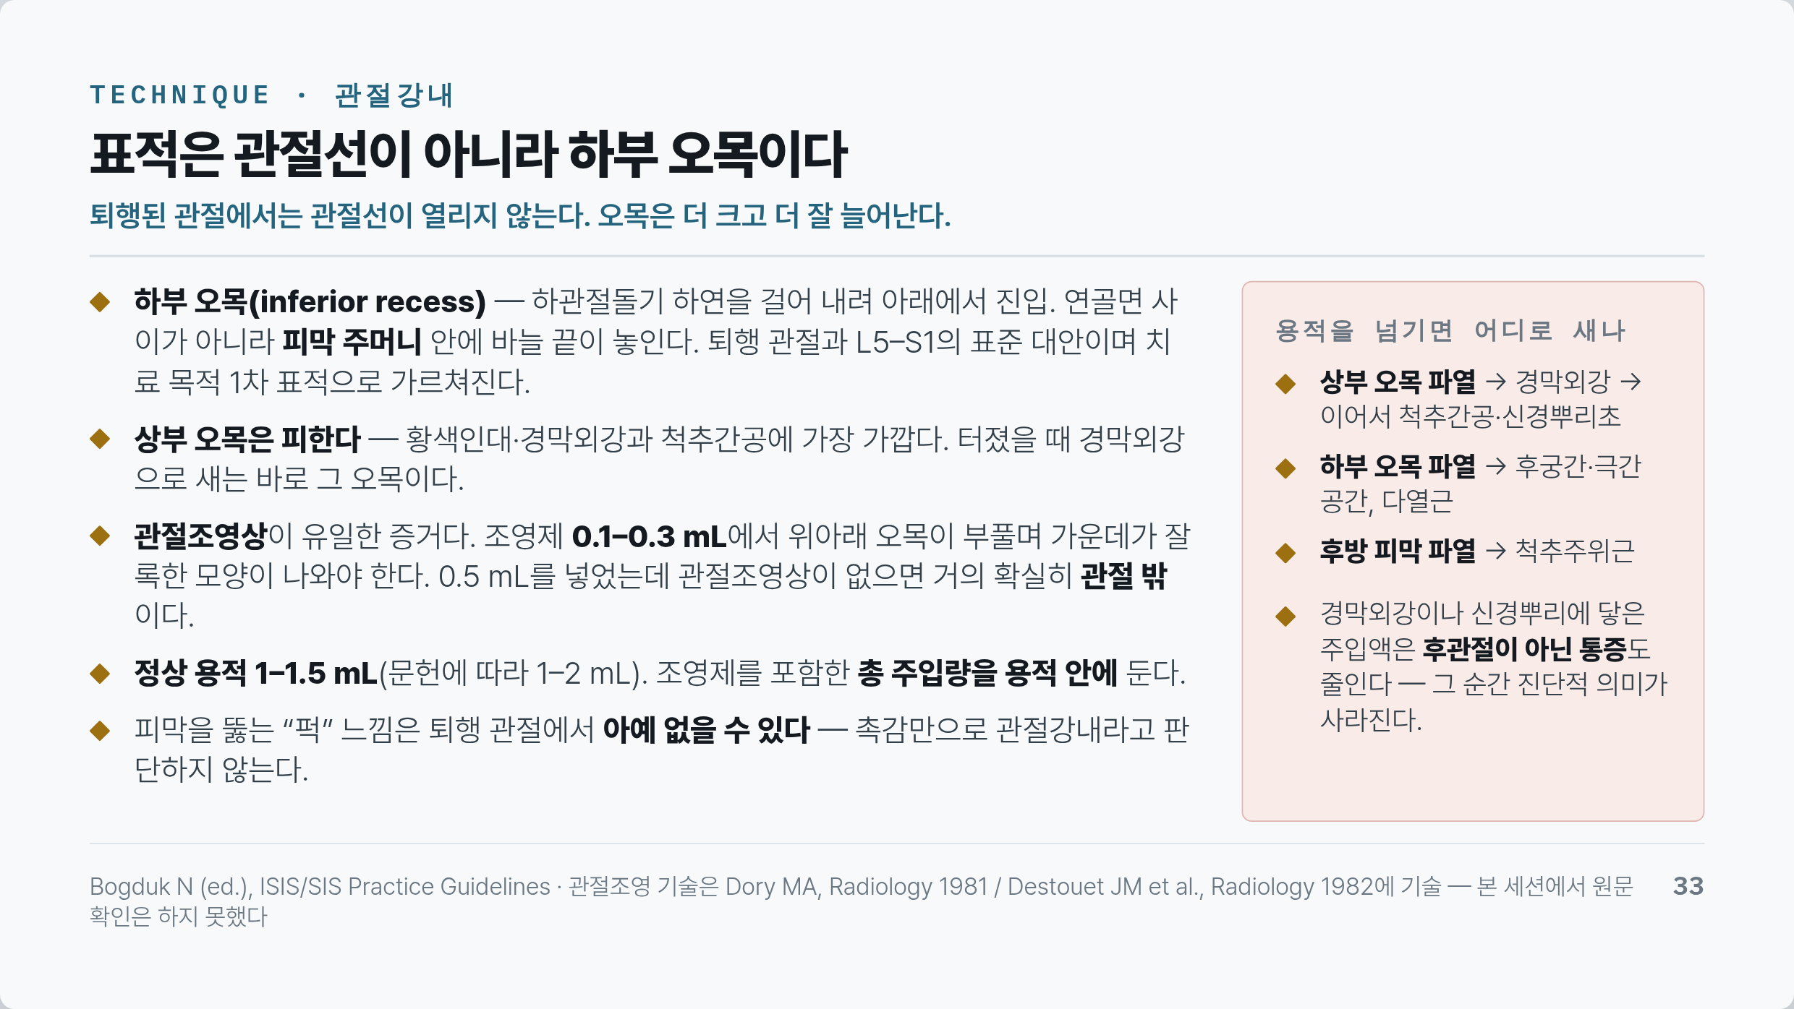
Notes:
[33] 표적은 관절선이 아니라 하부 오목이다
퇴행된 관절에서는 관절선이 열리지 않는다. 오목은 더 크고 더 잘 늘어난다.
· 하부 오목(inferior recess) — 하관절돌기 하연을 걸어 내려 아래에서 진입. 연골면 사이가 아니라 피막 주머니 안에 바늘 끝이 놓인다. 퇴행 관절과 L5–S1의 표준 대안이며 치료 목적 1차 표적으로 가르쳐진다.
· 상부 오목은 피한다 — 황색인대·경막외강과 척추간공에 가장 가깝다. 터졌을 때 경막외강으로 새는 바로 그 오목이다.
· 관절조영상이 유일한 증거다. 조영제 0.1–0.3 mL에서 위아래 오목이 부풀며 가운데가 잘록한 모양이 나와야 한다. 0.5 mL를 넣었는데 관절조영상이 없으면 거의 확실히 관절 밖이다.
· 정상 용적 1–1.5 mL(문헌에 따라 1–2 mL). 조영제를 포함한 총 주입량을 용적 안에 둔다.
· 피막을 뚫는 “퍽” 느낌은 퇴행 관절에서 아예 없을 수 있다 — 촉감만으로 관절강내라고 판단하지 않는다.
[용적을 넘기면 어디로 새나]
· 상부 오목 파열 → 경막외강 → 이어서 척추간공·신경뿌리초
· 하부 오목 파열 → 후궁간·극간 공간, 다열근
· 후방 피막 파열 → 척추주위근
·
· 경막외강이나 신경뿌리에 닿은 주입액은 후관절이 아닌 통증도 줄인다 — 그 순간 진단적 의미가 사라진다.
출처: Bogduk N (ed.), ISIS/SIS Practice Guidelines · 관절조영 기술은 Dory MA, Radiology 1981 / Destouet JM et al., Radiology 1982에 기술 — 본 세션에서 원문 확인은 하지 못했다

Slide 34
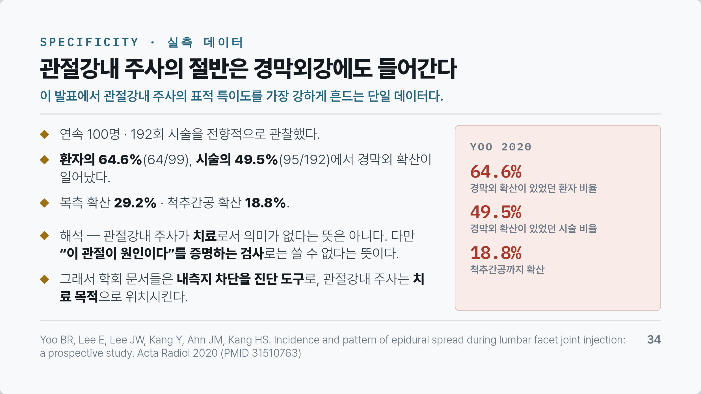
Notes:
[34] 관절강내 주사의 절반은 경막외강에도 들어간다
이 발표에서 관절강내 주사의 표적 특이도를 가장 강하게 흔드는 단일 데이터다.
· 연속 100명 · 192회 시술을 전향적으로 관찰했다.
· 환자의 64.6%(64/99), 시술의 49.5%(95/192)에서 경막외 확산이 일어났다.
· 복측 확산 29.2% · 척추간공 확산 18.8%.
·
· 해석 — 관절강내 주사가 치료로서 의미가 없다는 뜻은 아니다. 다만 “이 관절이 원인이다”를 증명하는 검사로는 쓸 수 없다는 뜻이다.
· 그래서 학회 문서들은 내측지 차단을 진단 도구로, 관절강내 주사는 치료 목적으로 위치시킨다.
[Yoo 2020]
· 64.6% — 경막외 확산이 있었던 환자 비율
· 49.5% — 경막외 확산이 있었던 시술 비율
· 18.8% — 척추간공까지 확산
출처: Yoo BR, Lee E, Lee JW, Kang Y, Ahn JM, Kang HS. Incidence and pattern of epidural spread during lumbar facet joint injection: a prospective study. Acta Radiol 2020 (PMID 31510763)

Slide 35
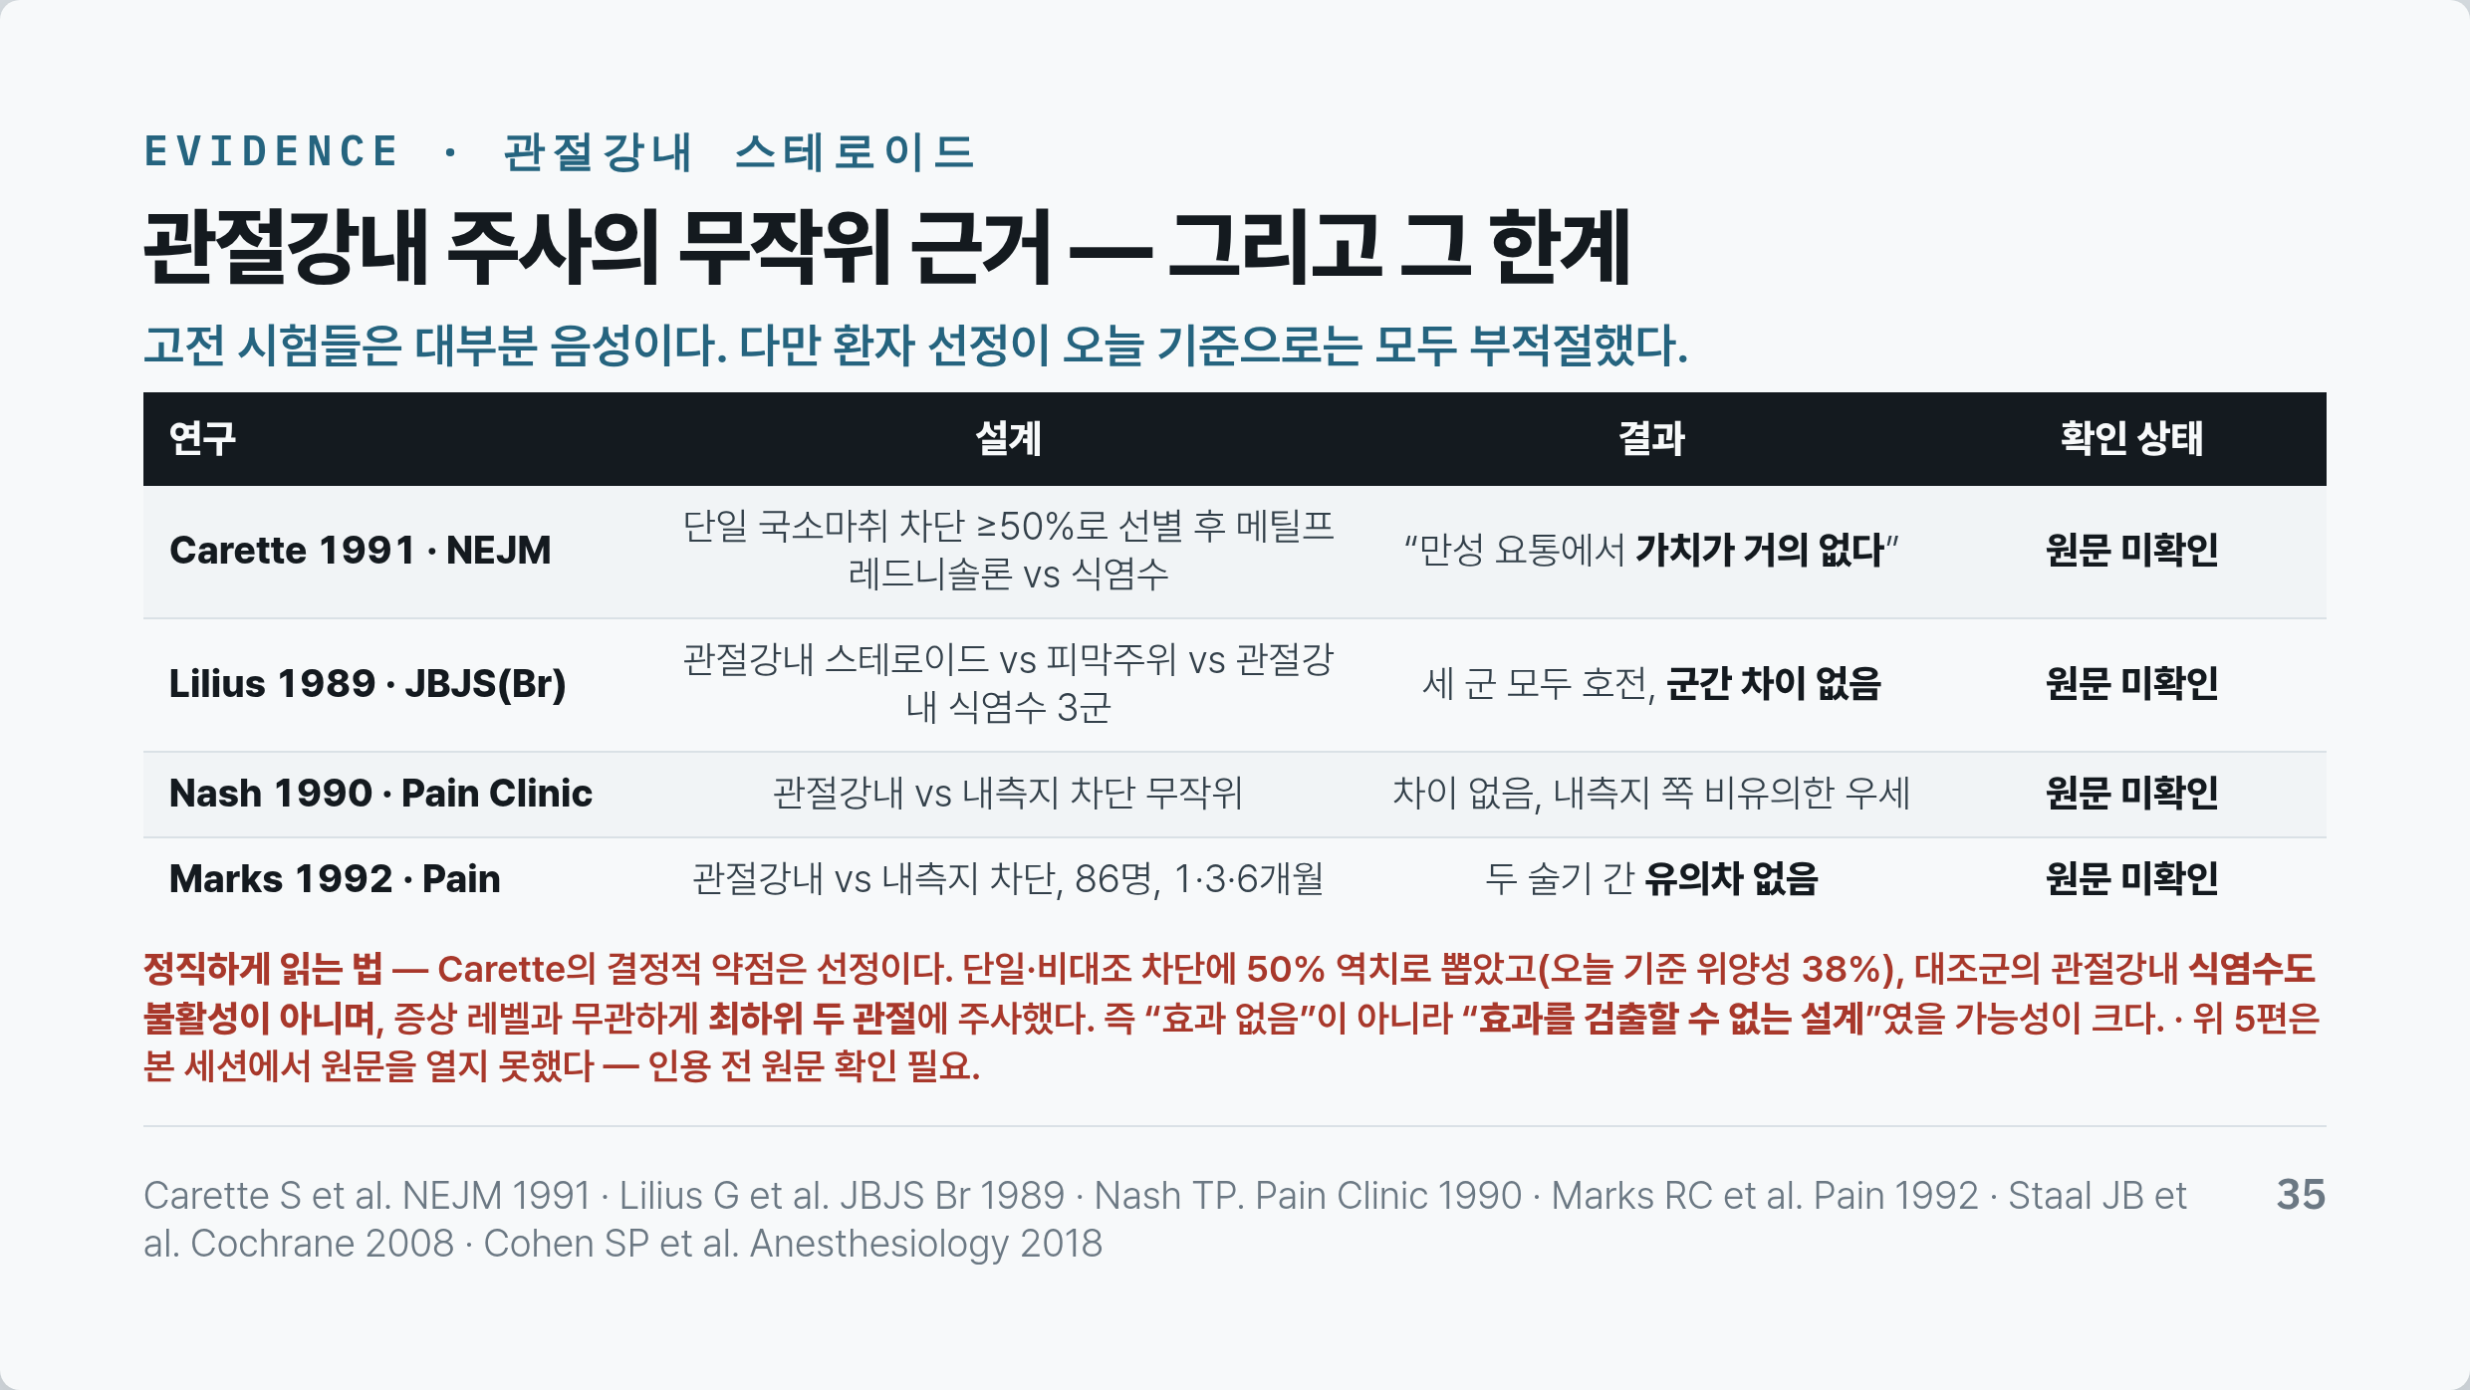
Notes:
[35] 관절강내 주사의 무작위 근거 — 그리고 그 한계
고전 시험들은 대부분 음성이다. 다만 환자 선정이 오늘 기준으로는 모두 부적절했다.
연구 | 설계 | 결과 | 확인 상태
Carette 1991 · NEJM | 단일 국소마취 차단 ≥50%로 선별 후 메틸프레드니솔론 vs 식염수 | “만성 요통에서 가치가 거의 없다” | 원문 미확인
Lilius 1989 · JBJS(Br) | 관절강내 스테로이드 vs 피막주위 vs 관절강내 식염수 3군 | 세 군 모두 호전, 군간 차이 없음 | 원문 미확인
Nash 1990 · Pain Clinic | 관절강내 vs 내측지 차단 무작위 | 차이 없음, 내측지 쪽 비유의한 우세 | 원문 미확인
Marks 1992 · Pain | 관절강내 vs 내측지 차단, 86명, 1·3·6개월 | 두 술기 간 유의차 없음 | 원문 미확인
Cochrane · 주사요법 | 아급성·만성 요통 주사요법 체계적 고찰 | “근거 불충분” — 단, 하위군 이득을 배제하지는 못함 | 원문 미확인
FACTS 2018 · Anesthesiology | 229명 무작위 (관절강내 / 내측지 / 식염수) | 반응자 51% / 56% / 24% · 평균 통증은 3군 동일 | 확인됨 (PMID 29847426)
정직하게 읽는 법 — Carette의 결정적 약점은 선정이다. 단일·비대조 차단에 50% 역치로 뽑았고(오늘 기준 위양성 38%), 대조군의 관절강내 식염수도 불활성이 아니며, 증상 레벨과 무관하게 최하위 두 관절에 주사했다. 즉 “효과 없음”이 아니라 “효과를 검출할 수 없는 설계”였을 가능성이 크다. · 위 5편은 본 세션에서 원문을 열지 못했다 — 인용 전 원문 확인 필요.
출처: Carette S et al. NEJM 1991 · Lilius G et al. JBJS Br 1989 · Nash TP. Pain Clinic 1990 · Marks RC et al. Pain 1992 · Staal JB et al. Cochrane 2008 · Cohen SP et al. Anesthesiology 2018

Slide 36
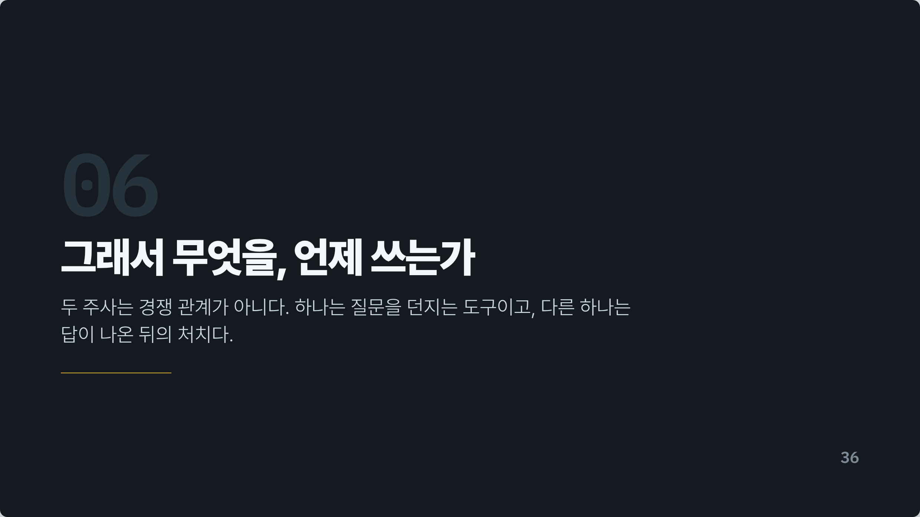
Notes:
[36] 그래서 무엇을, 언제 쓰는가
두 주사는 경쟁 관계가 아니다. 하나는 질문을 던지는 도구이고, 다른 하나는 답이 나온 뒤의 처치다.

Slide 37
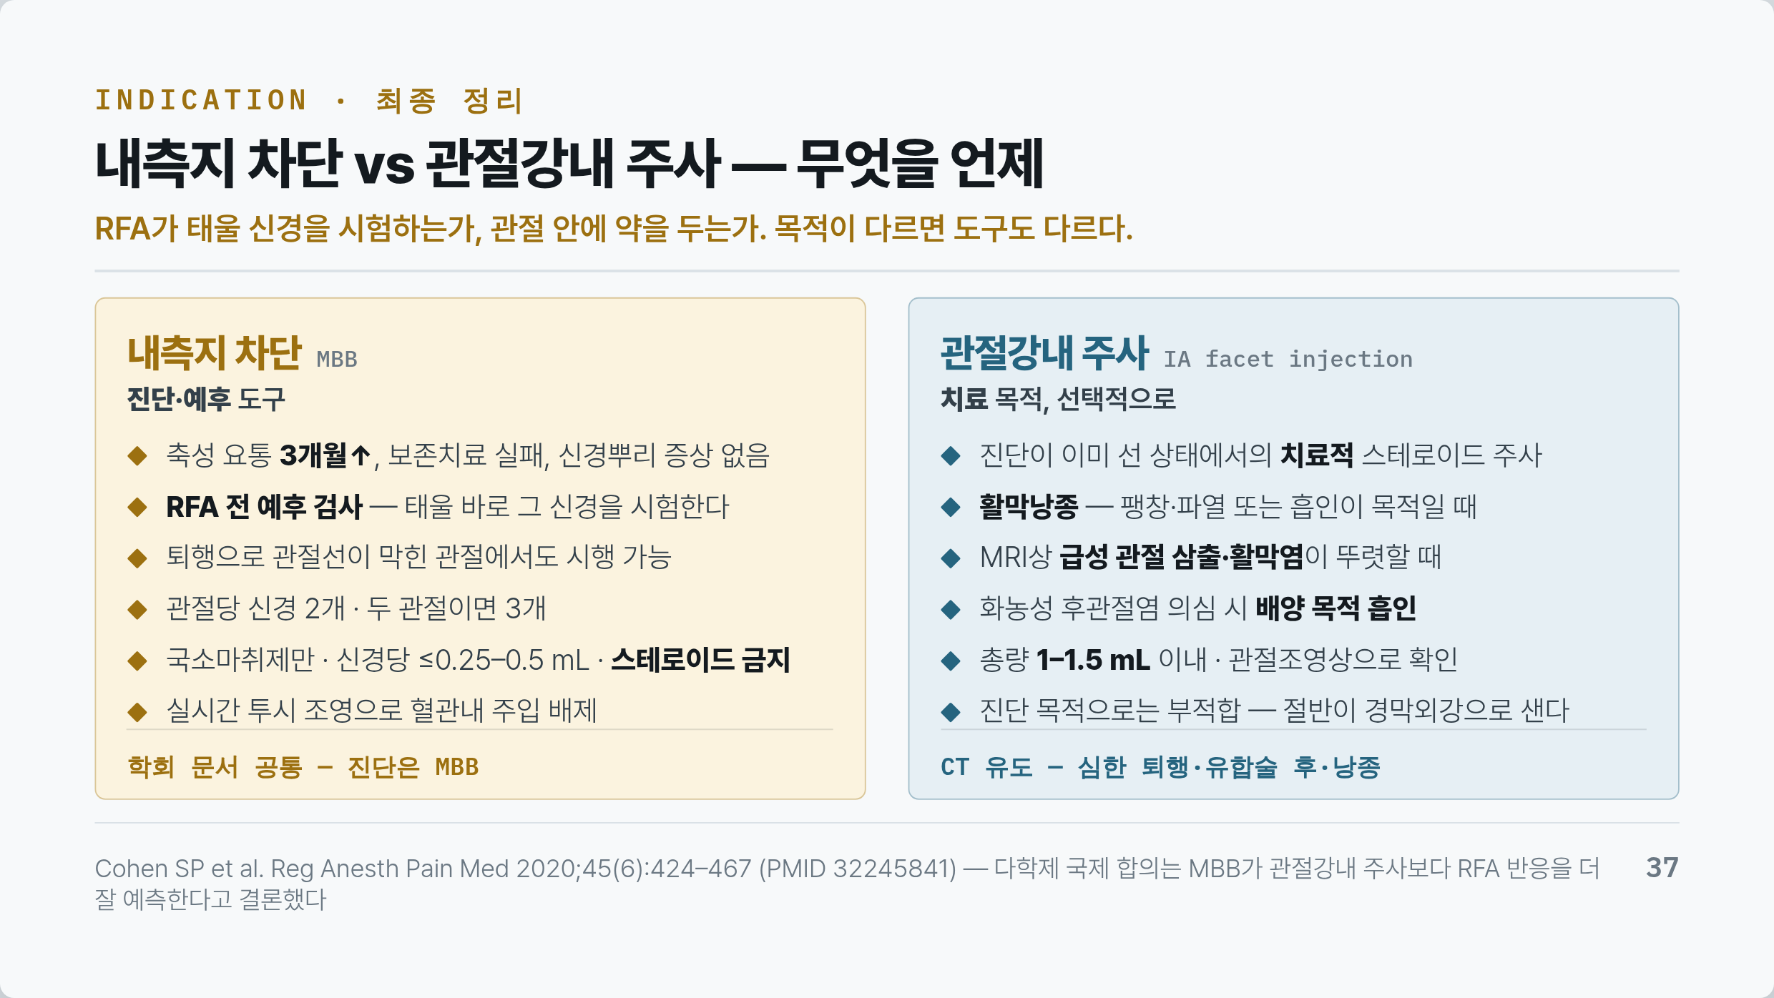
Notes:
[37] 내측지 차단 vs 관절강내 주사 — 무엇을 언제
RFA가 태울 신경을 시험하는가, 관절 안에 약을 두는가. 목적이 다르면 도구도 다르다.
[내측지 차단] 진단·예후 도구
· 축성 요통 3개월↑, 보존치료 실패, 신경뿌리 증상 없음
· RFA 전 예후 검사 — 태울 바로 그 신경을 시험한다
· 퇴행으로 관절선이 막힌 관절에서도 시행 가능
· 관절당 신경 2개 · 두 관절이면 3개
· 국소마취제만 · 신경당 ≤0.25–0.5 mL · 스테로이드 금지
· 실시간 투시 조영으로 혈관내 주입 배제
· 학회 문서 공통 — 진단은 MBB
[관절강내 주사] 치료 목적, 선택적으로
· 진단이 이미 선 상태에서의 치료적 스테로이드 주사
· 활막낭종 — 팽창·파열 또는 흡인이 목적일 때
· MRI상 급성 관절 삼출·활막염이 뚜렷할 때
· 화농성 후관절염 의심 시 배양 목적 흡인
· 총량 1–1.5 mL 이내 · 관절조영상으로 확인
· 진단 목적으로는 부적합 — 절반이 경막외강으로 샌다
· CT 유도 — 심한 퇴행·유합술 후·낭종
출처: Cohen SP et al. Reg Anesth Pain Med 2020;45(6):424–467 (PMID 32245841) — 다학제 국제 합의는 MBB가 관절강내 주사보다 RFA 반응을 더 잘 예측한다고 결론했다

Slide 38
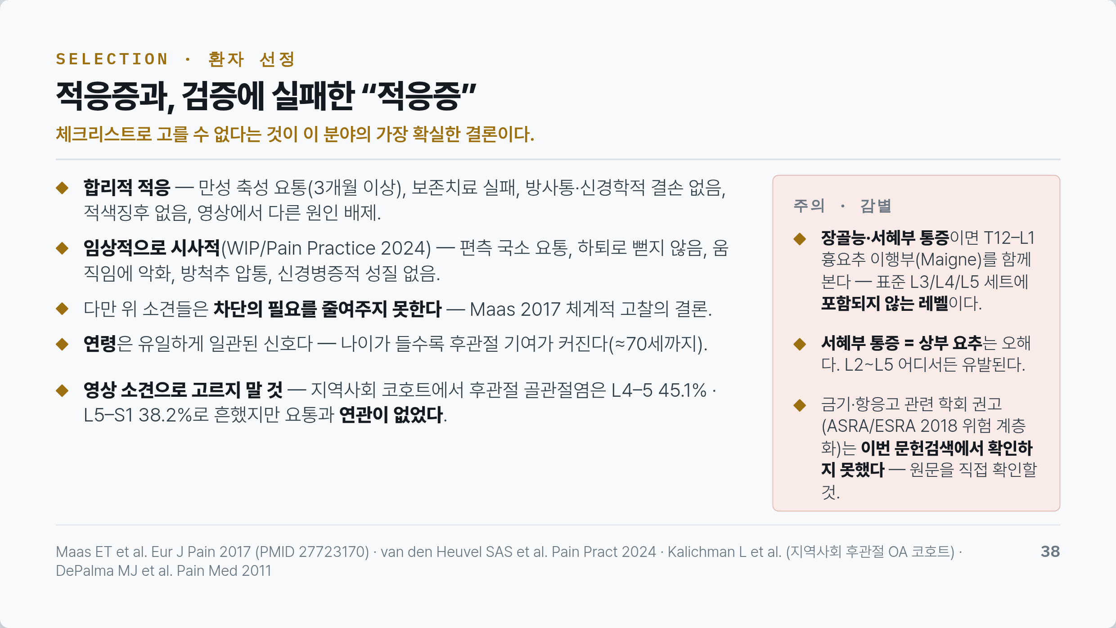
Notes:
[38] 적응증과, 검증에 실패한 “적응증”
체크리스트로 고를 수 없다는 것이 이 분야의 가장 확실한 결론이다.
· 합리적 적응 — 만성 축성 요통(3개월 이상), 보존치료 실패, 방사통·신경학적 결손 없음, 적색징후 없음, 영상에서 다른 원인 배제.
· 임상적으로 시사적(WIP/Pain Practice 2024) — 편측 국소 요통, 하퇴로 뻗지 않음, 움직임에 악화, 방척추 압통, 신경병증적 성질 없음.
· 다만 위 소견들은 차단의 필요를 줄여주지 못한다 — Maas 2017 체계적 고찰의 결론.
· 연령은 유일하게 일관된 신호다 — 나이가 들수록 후관절 기여가 커진다(≈70세까지).
·
· 영상 소견으로 고르지 말 것 — 지역사회 코호트에서 후관절 골관절염은 L4–5 45.1% · L5–S1 38.2%로 흔했지만 요통과 연관이 없었다.
[주의 · 감별]
· 장골능·서혜부 통증이면 T12–L1 흉요추 이행부(Maigne)를 함께 본다 — 표준 L3/L4/L5 세트에 포함되지 않는 레벨이다.
·
· 서혜부 통증 = 상부 요추는 오해다. L2~L5 어디서든 유발된다.
·
· 금기·항응고 관련 학회 권고(ASRA/ESRA 2018 위험 계층화)는 이번 문헌검색에서 확인하지 못했다 — 원문을 직접 확인할 것.
출처: Maas ET et al. Eur J Pain 2017 (PMID 27723170) · van den Heuvel SAS et al. Pain Pract 2024 · Kalichman L et al. (지역사회 후관절 OA 코호트) · DePalma MJ et al. Pain Med 2011

Slide 39
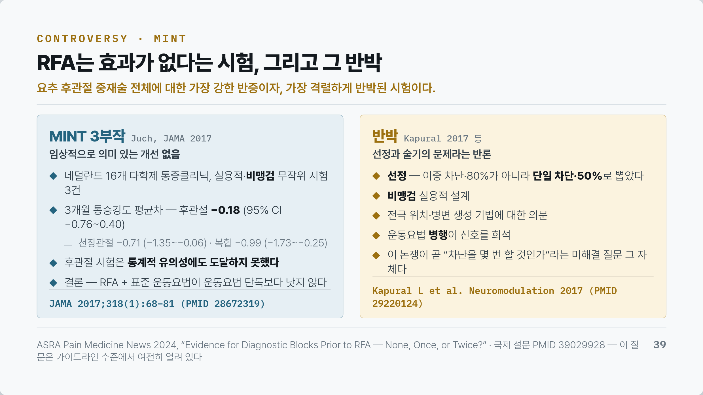
Notes:
[39] RFA는 효과가 없다는 시험, 그리고 그 반박
요추 후관절 중재술 전체에 대한 가장 강한 반증이자, 가장 격렬하게 반박된 시험이다.
[MINT 3부작] 임상적으로 의미 있는 개선 없음
· 네덜란드 16개 다학제 통증클리닉, 실용적·비맹검 무작위 시험 3건
· 3개월 통증강도 평균차 — 후관절 −0.18 (95% CI −0.76~0.40)
· 천장관절 −0.71 (−1.35~−0.06) · 복합 −0.99 (−1.73~−0.25)
· 후관절 시험은 통계적 유의성에도 도달하지 못했다
· 결론 — RFA + 표준 운동요법이 운동요법 단독보다 낫지 않다
· JAMA 2017;318(1):68–81 (PMID 28672319)
[반박] 선정과 술기의 문제라는 반론
· 선정 — 이중 차단·80%가 아니라 단일 차단·50%로 뽑았다
· 비맹검 실용적 설계
· 전극 위치·병변 생성 기법에 대한 의문
· 운동요법 병행이 신호를 희석
· 이 논쟁이 곧 “차단을 몇 번 할 것인가”라는 미해결 질문 그 자체다
· Kapural L et al. Neuromodulation 2017 (PMID 29220124)
출처: ASRA Pain Medicine News 2024, “Evidence for Diagnostic Blocks Prior to RFA — None, Once, or Twice?” · 국제 설문 PMID 39029928 — 이 질문은 가이드라인 수준에서 여전히 열려 있다

Slide 40
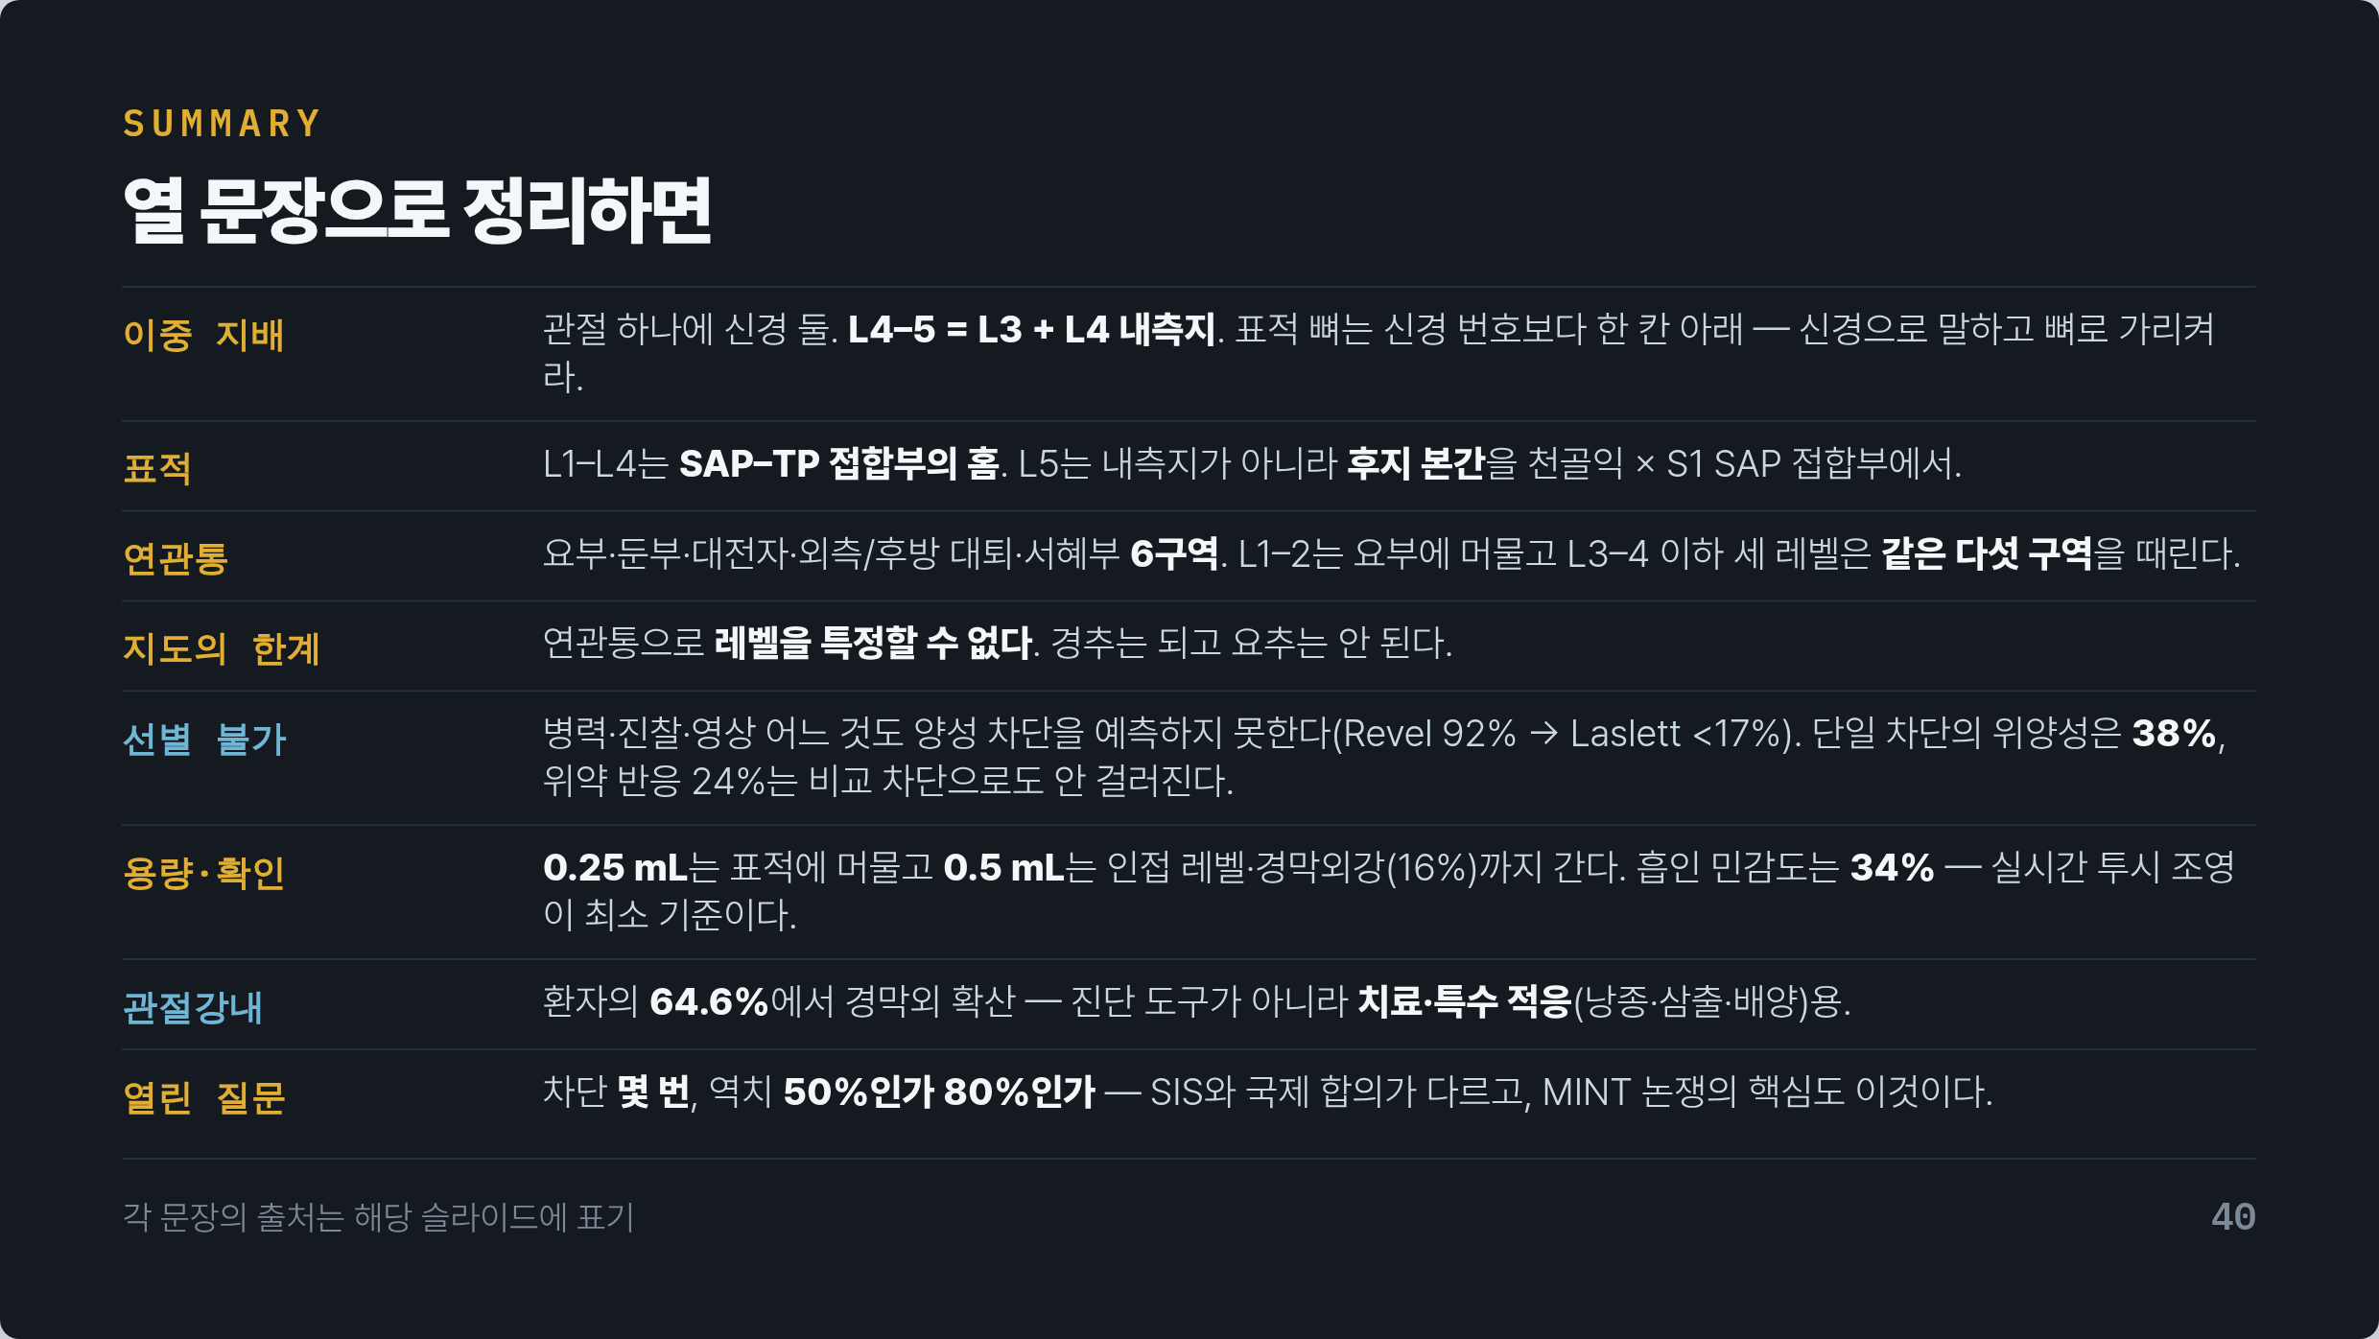
Notes:
[40] 열 문장으로 정리하면
· 이중 지배 — 관절 하나에 신경 둘. L4–5 = L3 + L4 내측지. 표적 뼈는 신경 번호보다 한 칸 아래 — 신경으로 말하고 뼈로 가리켜라.
· 표적 — L1–L4는 SAP–TP 접합부의 홈. L5는 내측지가 아니라 후지 본간을 천골익 × S1 SAP 접합부에서.
· 연관통 — 요부·둔부·대전자·외측/후방 대퇴·서혜부 6구역. L1–2는 요부에 머물고 L3–4 이하 세 레벨은 같은 다섯 구역을 때린다.
· 지도의 한계 — 연관통으로 레벨을 특정할 수 없다. 경추는 되고 요추는 안 된다.
· 선별 불가 — 병력·진찰·영상 어느 것도 양성 차단을 예측하지 못한다(Revel 92% → Laslett &lt;17%). 단일 차단의 위양성은 38%, 위약 반응 24%는 비교 차단으로도 안 걸러진다.
· 용량·확인 — 0.25 mL는 표적에 머물고 0.5 mL는 인접 레벨·경막외강(16%)까지 간다. 흡인 민감도는 34% — 실시간 투시 조영이 최소 기준이다.
· 관절강내 — 환자의 64.6%에서 경막외 확산 — 진단 도구가 아니라 치료·특수 적응(낭종·삼출·배양)용.
· 열린 질문 — 차단 몇 번, 역치 50%인가 80%인가 — SIS와 국제 합의가 다르고, MINT 논쟁의 핵심도 이것이다.
출처: 각 문장의 출처는 해당 슬라이드에 표기

Slide 41
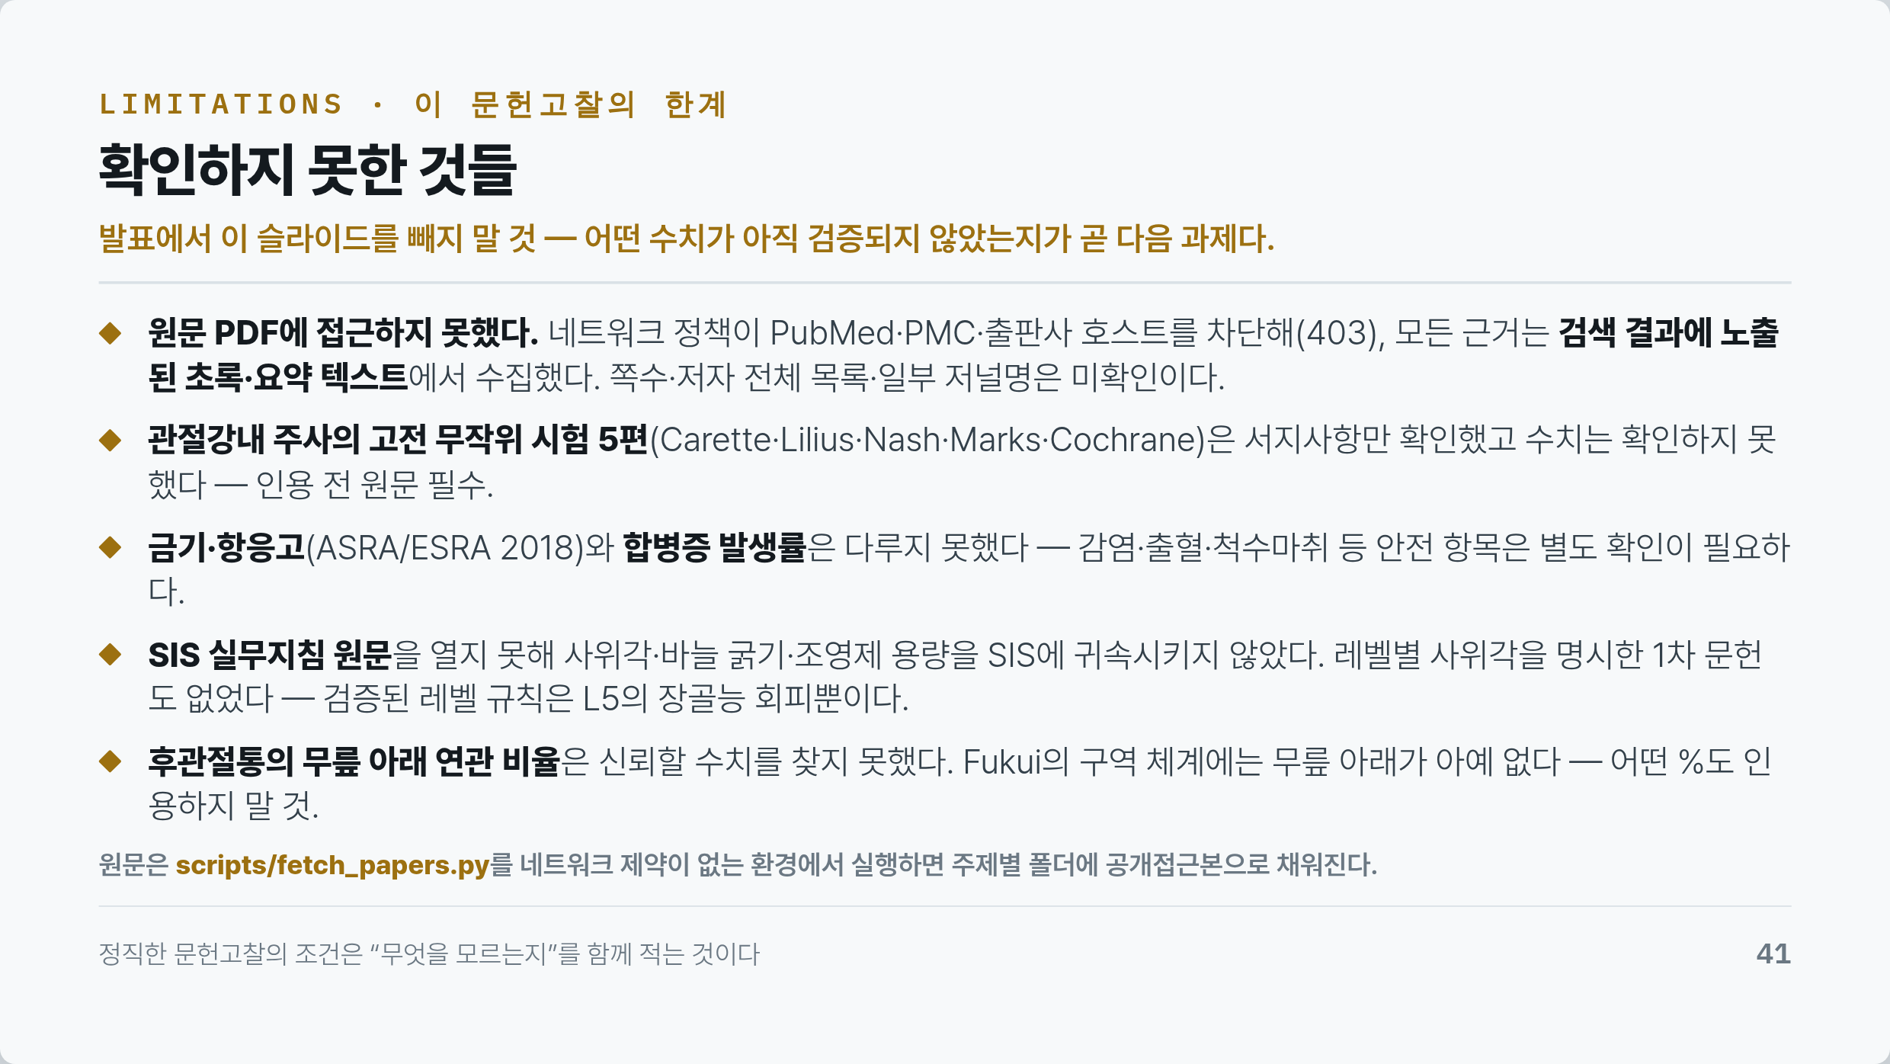
Notes:
[41] 확인하지 못한 것들
발표에서 이 슬라이드를 빼지 말 것 — 어떤 수치가 아직 검증되지 않았는지가 곧 다음 과제다.
· 원문 PDF에 접근하지 못했다. 네트워크 정책이 PubMed·PMC·출판사 호스트를 차단해(403), 모든 근거는 검색 결과에 노출된 초록·요약 텍스트에서 수집했다. 쪽수·저자 전체 목록·일부 저널명은 미확인이다.
· 관절강내 주사의 고전 무작위 시험 5편(Carette·Lilius·Nash·Marks·Cochrane)은 서지사항만 확인했고 수치는 확인하지 못했다 — 인용 전 원문 필수.
· 금기·항응고(ASRA/ESRA 2018)와 합병증 발생률은 다루지 못했다 — 감염·출혈·척수마취 등 안전 항목은 별도 확인이 필요하다.
· SIS 실무지침 원문을 열지 못해 사위각·바늘 굵기·조영제 용량을 SIS에 귀속시키지 않았다. 레벨별 사위각을 명시한 1차 문헌도 없었다 — 검증된 레벨 규칙은 L5의 장골능 회피뿐이다.
· 후관절통의 무릎 아래 연관 비율은 신뢰할 수치를 찾지 못했다. Fukui의 구역 체계에는 무릎 아래가 아예 없다 — 어떤 %도 인용하지 말 것.
원문은 scripts/fetch_papers.py를 네트워크 제약이 없는 환경에서 실행하면 주제별 폴더에 공개접근본으로 채워진다.
출처: 정직한 문헌고찰의 조건은 “무엇을 모르는지”를 함께 적는 것이다

Slide 42
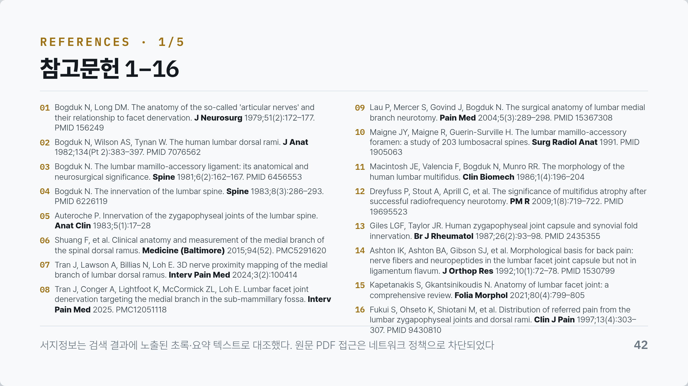
Notes:
[42] 참고문헌 1–16
· Bogduk N, Long DM. The anatomy of the so-called 'articular nerves' and their relationship to facet denervation. J Neurosurg 1979;51(2):172–177. PMID 156249
· Bogduk N, Wilson AS, Tynan W. The human lumbar dorsal rami. J Anat 1982;134(Pt 2):383–397. PMID 7076562
· Bogduk N. The lumbar mamillo-accessory ligament: its anatomical and neurosurgical significance. Spine 1981;6(2):162–167. PMID 6456553
· Bogduk N. The innervation of the lumbar spine. Spine 1983;8(3):286–293. PMID 6226119
· Auteroche P. Innervation of the zygapophyseal joints of the lumbar spine. Anat Clin 1983;5(1):17–28
· Shuang F, et al. Clinical anatomy and measurement of the medial branch of the spinal dorsal ramus. Medicine (Baltimore) 2015;94(52). PMC5291620
· Tran J, Lawson A, Billias N, Loh E. 3D nerve proximity mapping of the medial branch of lumbar dorsal ramus. Interv Pain Med 2024;3(2):100414
· Tran J, Conger A, Lightfoot K, McCormick ZL, Loh E. Lumbar facet joint denervation targeting the medial branch in the sub-mammillary fossa. Interv Pain Med 2025. PMC12051118
· Lau P, Mercer S, Govind J, Bogduk N. The surgical anatomy of lumbar medial branch neurotomy. Pain Med 2004;5(3):289–298. PMID 15367308
· Maigne JY, Maigne R, Guerin-Surville H. The lumbar mamillo-accessory foramen: a study of 203 lumbosacral spines. Surg Radiol Anat 1991. PMID 1905063
· Macintosh JE, Valencia F, Bogduk N, Munro RR. The morphology of the human lumbar multifidus. Clin Biomech 1986;1(4):196–204
· Dreyfuss P, Stout A, Aprill C, et al. The significance of multifidus atrophy after successful radiofrequency neurotomy. PM R 2009;1(8):719–722. PMID 19695523
· Giles LGF, Taylor JR. Human zygapophyseal joint capsule and synovial fold innervation. Br J Rheumatol 1987;26(2):93–98. PMID 2435355
· Ashton IK, Ashton BA, Gibson SJ, et al. Morphological basis for back pain: nerve fibers and neuropeptides in the lumbar facet joint capsule but not in ligamentum flavum. J Orthop Res 1992;10(1):72–78. PMID 1530799
· Kapetanakis S, Gkantsinikoudis N. Anatomy of lumbar facet joint: a comprehensive review. Folia Morphol 2021;80(4):799–805
· Fukui S, Ohseto K, Shiotani M, et al. Distribution of referred pain from the lumbar zygapophyseal joints and dorsal rami. Clin J Pain 1997;13(4):303–307. PMID 9430810
출처: 서지정보는 검색 결과에 노출된 초록·요약 텍스트로 대조했다. 원문 PDF 접근은 네트워크 정책으로 차단되었다

Slide 43
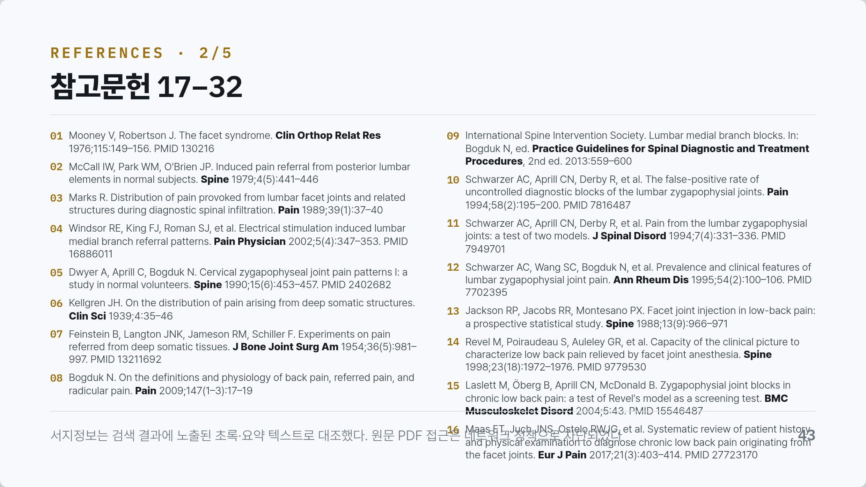
Notes:
[43] 참고문헌 17–32
· Mooney V, Robertson J. The facet syndrome. Clin Orthop Relat Res 1976;115:149–156. PMID 130216
· McCall IW, Park WM, O'Brien JP. Induced pain referral from posterior lumbar elements in normal subjects. Spine 1979;4(5):441–446
· Marks R. Distribution of pain provoked from lumbar facet joints and related structures during diagnostic spinal infiltration. Pain 1989;39(1):37–40
· Windsor RE, King FJ, Roman SJ, et al. Electrical stimulation induced lumbar medial branch referral patterns. Pain Physician 2002;5(4):347–353. PMID 16886011
· Dwyer A, Aprill C, Bogduk N. Cervical zygapophyseal joint pain patterns I: a study in normal volunteers. Spine 1990;15(6):453–457. PMID 2402682
· Kellgren JH. On the distribution of pain arising from deep somatic structures. Clin Sci 1939;4:35–46
· Feinstein B, Langton JNK, Jameson RM, Schiller F. Experiments on pain referred from deep somatic tissues. J Bone Joint Surg Am 1954;36(5):981–997. PMID 13211692
· Bogduk N. On the definitions and physiology of back pain, referred pain, and radicular pain. Pain 2009;147(1–3):17–19
· International Spine Intervention Society. Lumbar medial branch blocks. In: Bogduk N, ed. Practice Guidelines for Spinal Diagnostic and Treatment Procedures, 2nd ed. 2013:559–600
· Schwarzer AC, Aprill CN, Derby R, et al. The false-positive rate of uncontrolled diagnostic blocks of the lumbar zygapophysial joints. Pain 1994;58(2):195–200. PMID 7816487
· Schwarzer AC, Aprill CN, Derby R, et al. Pain from the lumbar zygapophysial joints: a test of two models. J Spinal Disord 1994;7(4):331–336. PMID 7949701
· Schwarzer AC, Wang SC, Bogduk N, et al. Prevalence and clinical features of lumbar zygapophysial joint pain. Ann Rheum Dis 1995;54(2):100–106. PMID 7702395
· Jackson RP, Jacobs RR, Montesano PX. Facet joint injection in low-back pain: a prospective statistical study. Spine 1988;13(9):966–971
· Revel M, Poiraudeau S, Auleley GR, et al. Capacity of the clinical picture to characterize low back pain relieved by facet joint anesthesia. Spine 1998;23(18):1972–1976. PMID 9779530
· Laslett M, Öberg B, Aprill CN, McDonald B. Zygapophysial joint blocks in chronic low back pain: a test of Revel's model as a screening test. BMC Musculoskelet Disord 2004;5:43. PMID 15546487
· Maas ET, Juch JNS, Ostelo RWJG, et al. Systematic review of patient history and physical examination to diagnose chronic low back pain originating from the facet joints. Eur J Pain 2017;21(3):403–414. PMID 27723170
출처: 서지정보는 검색 결과에 노출된 초록·요약 텍스트로 대조했다. 원문 PDF 접근은 네트워크 정책으로 차단되었다

Slide 44
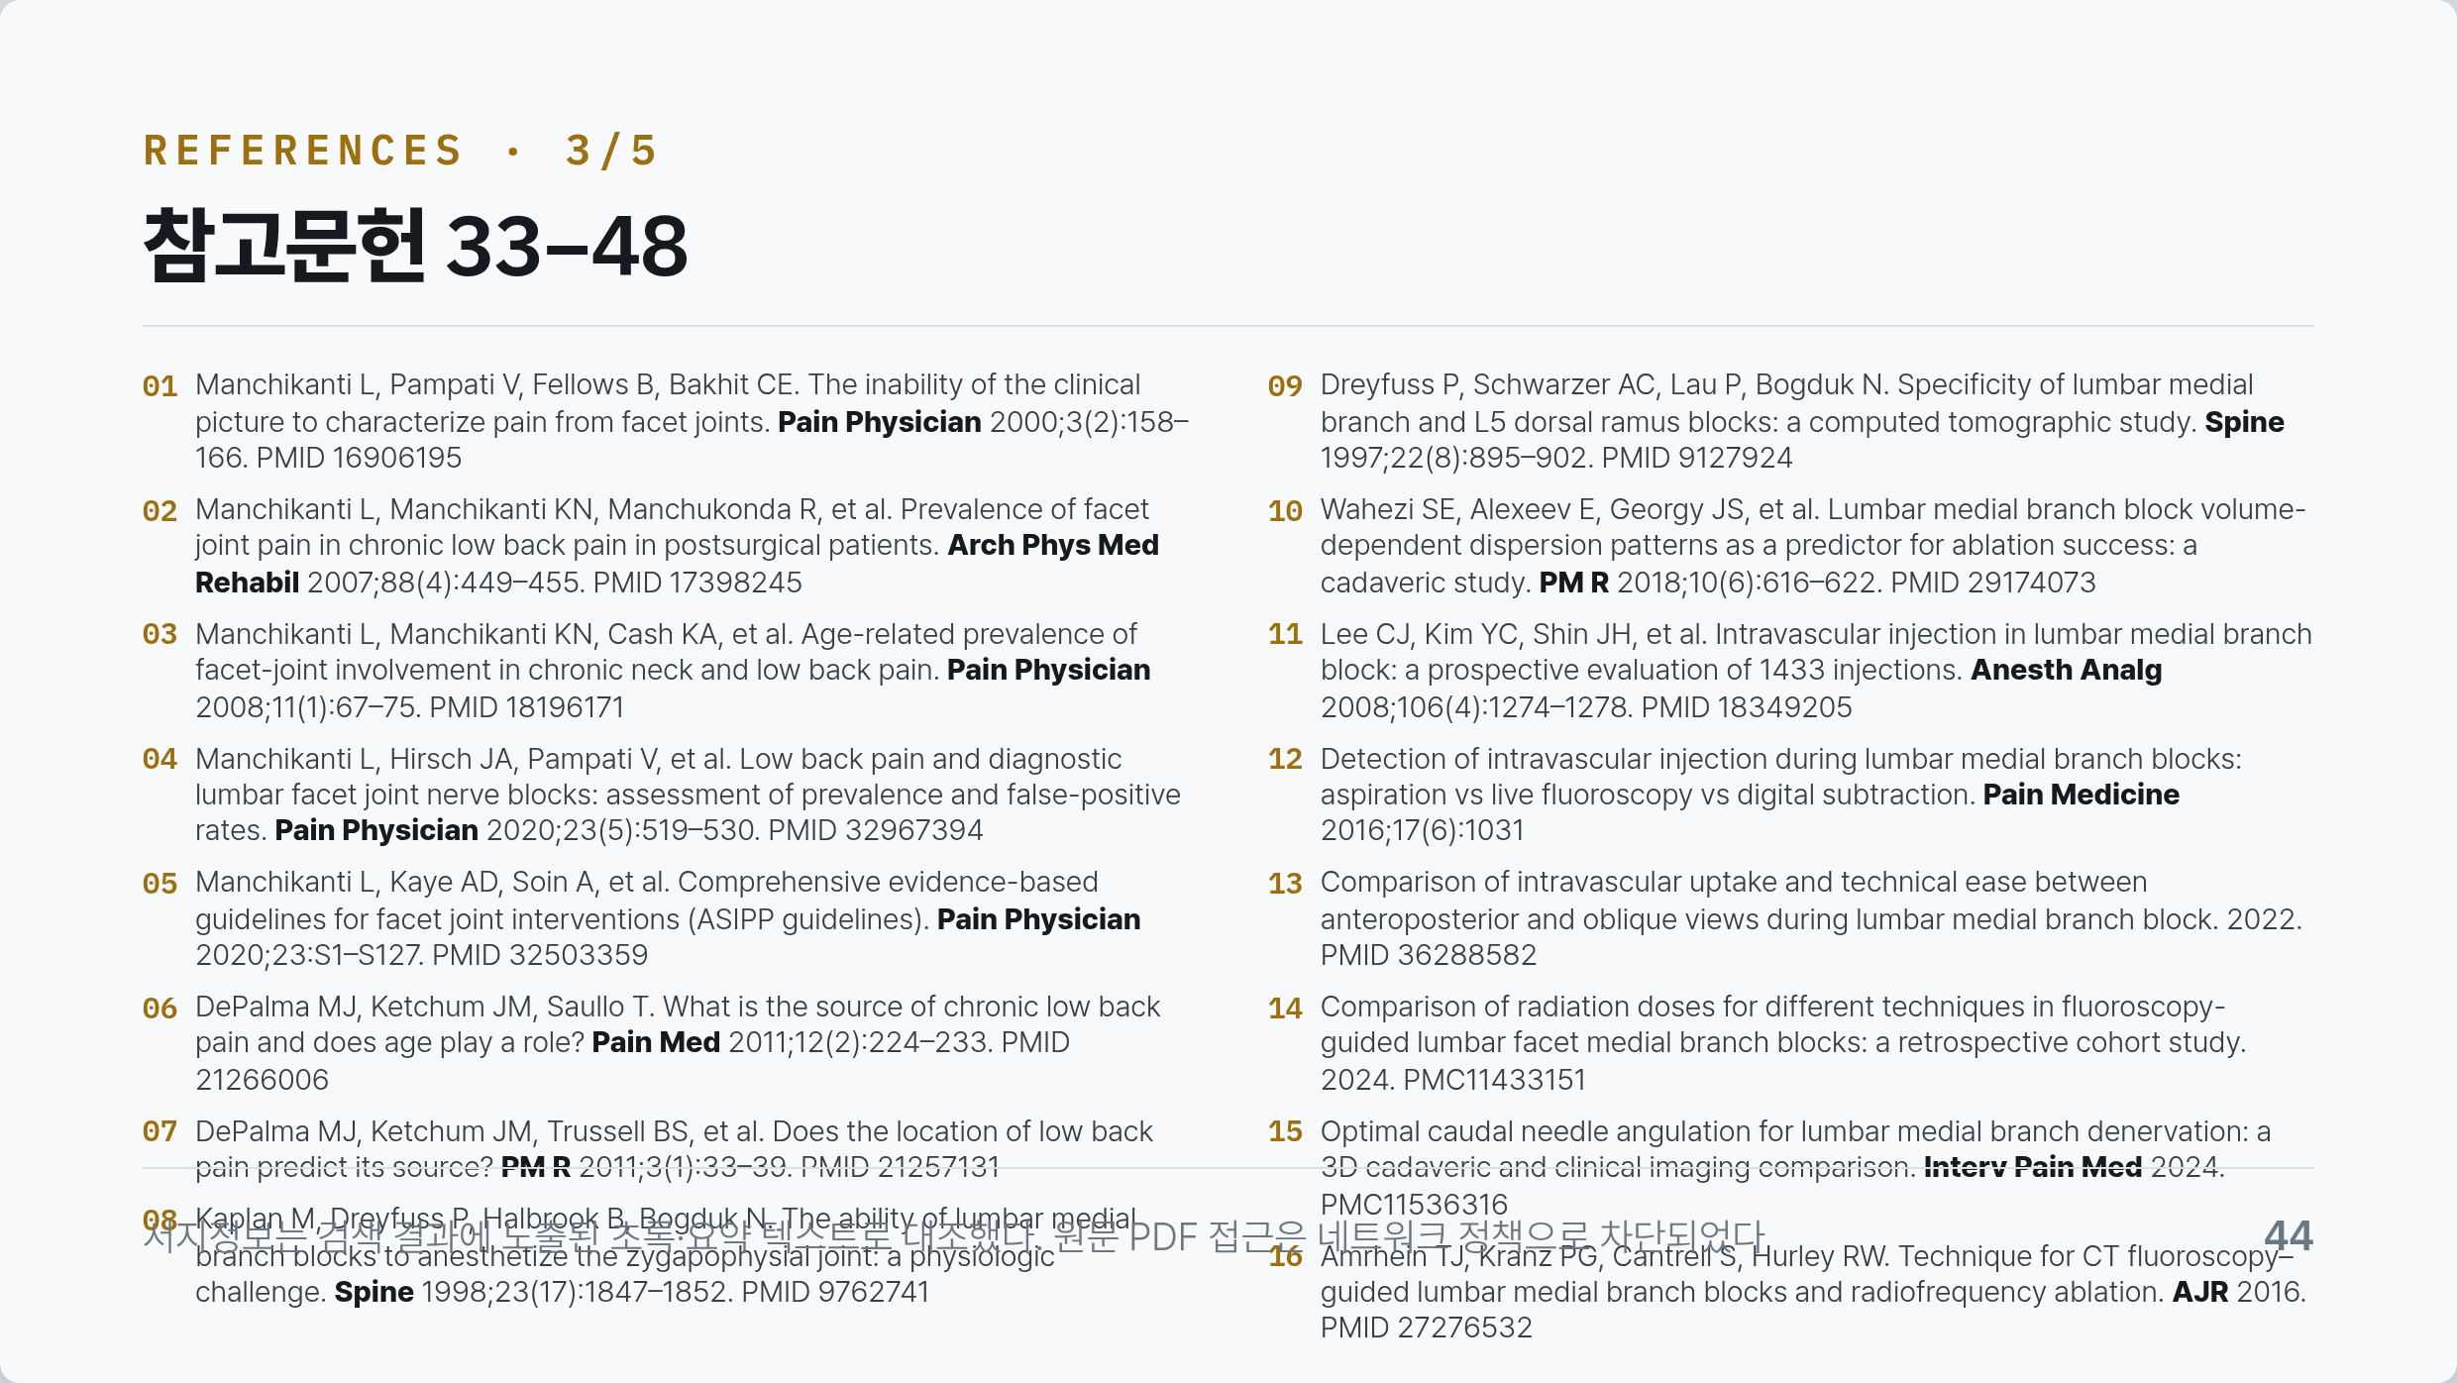
Notes:
[44] 참고문헌 33–48
· Manchikanti L, Pampati V, Fellows B, Bakhit CE. The inability of the clinical picture to characterize pain from facet joints. Pain Physician 2000;3(2):158–166. PMID 16906195
· Manchikanti L, Manchikanti KN, Manchukonda R, et al. Prevalence of facet joint pain in chronic low back pain in postsurgical patients. Arch Phys Med Rehabil 2007;88(4):449–455. PMID 17398245
· Manchikanti L, Manchikanti KN, Cash KA, et al. Age-related prevalence of facet-joint involvement in chronic neck and low back pain. Pain Physician 2008;11(1):67–75. PMID 18196171
· Manchikanti L, Hirsch JA, Pampati V, et al. Low back pain and diagnostic lumbar facet joint nerve blocks: assessment of prevalence and false-positive rates. Pain Physician 2020;23(5):519–530. PMID 32967394
· Manchikanti L, Kaye AD, Soin A, et al. Comprehensive evidence-based guidelines for facet joint interventions (ASIPP guidelines). Pain Physician 2020;23:S1–S127. PMID 32503359
· DePalma MJ, Ketchum JM, Saullo T. What is the source of chronic low back pain and does age play a role? Pain Med 2011;12(2):224–233. PMID 21266006
· DePalma MJ, Ketchum JM, Trussell BS, et al. Does the location of low back pain predict its source? PM R 2011;3(1):33–39. PMID 21257131
· Kaplan M, Dreyfuss P, Halbrook B, Bogduk N. The ability of lumbar medial branch blocks to anesthetize the zygapophysial joint: a physiologic challenge. Spine 1998;23(17):1847–1852. PMID 9762741
· Dreyfuss P, Schwarzer AC, Lau P, Bogduk N. Specificity of lumbar medial branch and L5 dorsal ramus blocks: a computed tomographic study. Spine 1997;22(8):895–902. PMID 9127924
· Wahezi SE, Alexeev E, Georgy JS, et al. Lumbar medial branch block volume-dependent dispersion patterns as a predictor for ablation success: a cadaveric study. PM R 2018;10(6):616–622. PMID 29174073
· Lee CJ, Kim YC, Shin JH, et al. Intravascular injection in lumbar medial branch block: a prospective evaluation of 1433 injections. Anesth Analg 2008;106(4):1274–1278. PMID 18349205
· Detection of intravascular injection during lumbar medial branch blocks: aspiration vs live fluoroscopy vs digital subtraction. Pain Medicine 2016;17(6):1031
· Comparison of intravascular uptake and technical ease between anteroposterior and oblique views during lumbar medial branch block. 2022. PMID 36288582
· Comparison of radiation doses for different techniques in fluoroscopy-guided lumbar facet medial branch blocks: a retrospective cohort study. 2024. PMC11433151
· Optimal caudal needle angulation for lumbar medial branch denervation: a 3D cadaveric and clinical imaging comparison. Interv Pain Med 2024. PMC11536316
· Amrhein TJ, Kranz PG, Cantrell S, Hurley RW. Technique for CT fluoroscopy–guided lumbar medial branch blocks and radiofrequency ablation. AJR 2016. PMID 27276532
출처: 서지정보는 검색 결과에 노출된 초록·요약 텍스트로 대조했다. 원문 PDF 접근은 네트워크 정책으로 차단되었다

Slide 45
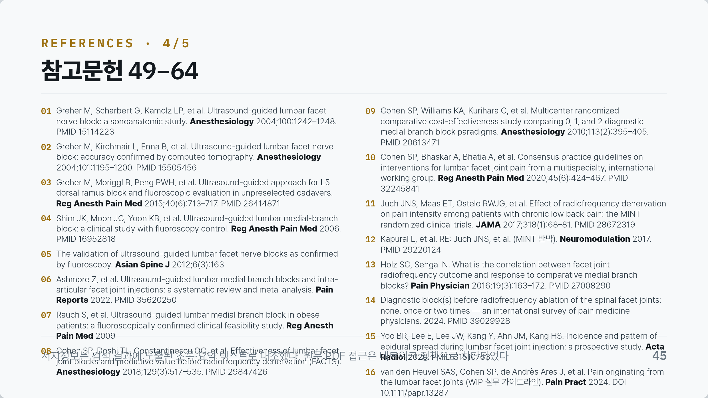
Notes:
[45] 참고문헌 49–64
· Greher M, Scharbert G, Kamolz LP, et al. Ultrasound-guided lumbar facet nerve block: a sonoanatomic study. Anesthesiology 2004;100:1242–1248. PMID 15114223
· Greher M, Kirchmair L, Enna B, et al. Ultrasound-guided lumbar facet nerve block: accuracy confirmed by computed tomography. Anesthesiology 2004;101:1195–1200. PMID 15505456
· Greher M, Moriggl B, Peng PWH, et al. Ultrasound-guided approach for L5 dorsal ramus block and fluoroscopic evaluation in unpreselected cadavers. Reg Anesth Pain Med 2015;40(6):713–717. PMID 26414871
· Shim JK, Moon JC, Yoon KB, et al. Ultrasound-guided lumbar medial-branch block: a clinical study with fluoroscopy control. Reg Anesth Pain Med 2006. PMID 16952818
· The validation of ultrasound-guided lumbar facet nerve blocks as confirmed by fluoroscopy. Asian Spine J 2012;6(3):163
· Ashmore Z, et al. Ultrasound-guided lumbar medial branch blocks and intra-articular facet joint injections: a systematic review and meta-analysis. Pain Reports 2022. PMID 35620250
· Rauch S, et al. Ultrasound-guided lumbar medial branch block in obese patients: a fluoroscopically confirmed clinical feasibility study. Reg Anesth Pain Med 2009
· Cohen SP, Doshi TL, Constantinescu OC, et al. Effectiveness of lumbar facet joint blocks and predictive value before radiofrequency denervation (FACTS). Anesthesiology 2018;129(3):517–535. PMID 29847426
· Cohen SP, Williams KA, Kurihara C, et al. Multicenter randomized comparative cost-effectiveness study comparing 0, 1, and 2 diagnostic medial branch block paradigms. Anesthesiology 2010;113(2):395–405. PMID 20613471
· Cohen SP, Bhaskar A, Bhatia A, et al. Consensus practice guidelines on interventions for lumbar facet joint pain from a multispecialty, international working group. Reg Anesth Pain Med 2020;45(6):424–467. PMID 32245841
· Juch JNS, Maas ET, Ostelo RWJG, et al. Effect of radiofrequency denervation on pain intensity among patients with chronic low back pain: the MINT randomized clinical trials. JAMA 2017;318(1):68–81. PMID 28672319
· Kapural L, et al. RE: Juch JNS, et al. (MINT 반박). Neuromodulation 2017. PMID 29220124
· Holz SC, Sehgal N. What is the correlation between facet joint radiofrequency outcome and response to comparative medial branch blocks? Pain Physician 2016;19(3):163–172. PMID 27008290
· Diagnostic block(s) before radiofrequency ablation of the spinal facet joints: none, once or two times — an international survey of pain medicine physicians. 2024. PMID 39029928
· Yoo BR, Lee E, Lee JW, Kang Y, Ahn JM, Kang HS. Incidence and pattern of epidural spread during lumbar facet joint injection: a prospective study. Acta Radiol 2020. PMID 31510763
· van den Heuvel SAS, Cohen SP, de Andrès Ares J, et al. Pain originating from the lumbar facet joints (WIP 실무 가이드라인). Pain Pract 2024. DOI 10.1111/papr.13287
출처: 서지정보는 검색 결과에 노출된 초록·요약 텍스트로 대조했다. 원문 PDF 접근은 네트워크 정책으로 차단되었다

Slide 46
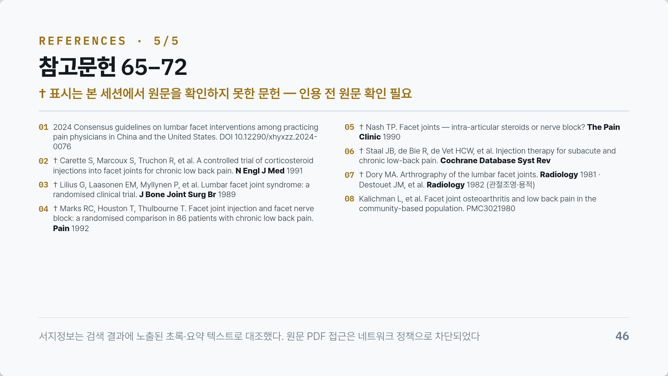
Notes:
[46] 참고문헌 65–72
† 표시는 본 세션에서 원문을 확인하지 못한 문헌 — 인용 전 원문 확인 필요
· 2024 Consensus guidelines on lumbar facet interventions among practicing pain physicians in China and the United States. DOI 10.12290/xhyxzz.2024-0076
· † Carette S, Marcoux S, Truchon R, et al. A controlled trial of corticosteroid injections into facet joints for chronic low back pain. N Engl J Med 1991
· † Lilius G, Laasonen EM, Myllynen P, et al. Lumbar facet joint syndrome: a randomised clinical trial. J Bone Joint Surg Br 1989
· † Marks RC, Houston T, Thulbourne T. Facet joint injection and facet nerve block: a randomised comparison in 86 patients with chronic low back pain. Pain 1992
· † Nash TP. Facet joints — intra-articular steroids or nerve block? The Pain Clinic 1990
· † Staal JB, de Bie R, de Vet HCW, et al. Injection therapy for subacute and chronic low-back pain. Cochrane Database Syst Rev
· † Dory MA. Arthrography of the lumbar facet joints. Radiology 1981 · Destouet JM, et al. Radiology 1982 (관절조영·용적)
· Kalichman L, et al. Facet joint osteoarthritis and low back pain in the community-based population. PMC3021980
출처: 서지정보는 검색 결과에 노출된 초록·요약 텍스트로 대조했다. 원문 PDF 접근은 네트워크 정책으로 차단되었다

